Slide 1
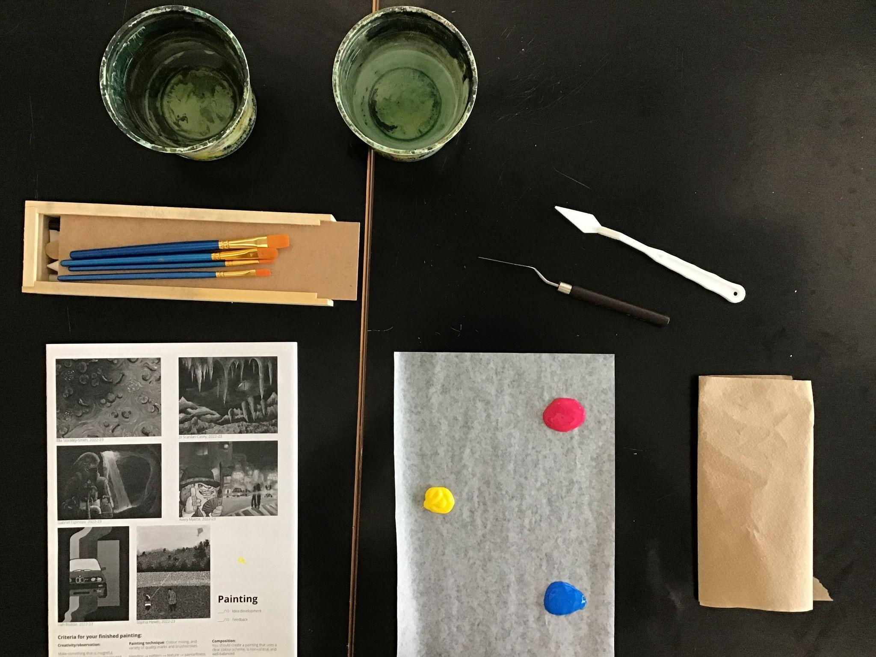
Today you need
water
brushes
palette knife
painting booklet
paper palette
paper towel
Notes:
Record Art 11 translations in notes only, Summer 2025 generated on 8/22/2025
Today you need your brushes from your cubby, your palette and palette knives, acrylic paint, an apron, one container of water, some paper towel, and your Painting booklet
===
shqiptare - Albanian
Sot ju duhen furçat tuaja nga cuba juaj, paleta dhe thikat e paletës, bojë akrilike, një përparëse, një enë me ujë, pak peshqir letre dhe broshurën tuaj të pikturës
አማርኛ - Amharic
ዛሬ ብሩሽዎን ከኩቢዎ ፣ ከፓልቴልዎ እና ከፓልቴል ቢላዎችዎ ፣ ከአይሪሊክ ቀለም ፣ ከአፕሮን ፣ አንድ የውሃ መያዣ ፣ ትንሽ የወረቀት ፎጣ እና የስዕል ቡክሌ ያስፈልግዎታል
عربي - Arabic
اليوم ستحتاج إلى فرشاتك من خزانتك، ولوحة الألوان وسكاكين اللوحة، والطلاء الأكريليكي، ومئزر، ووعاء من الماء، وبعض المناشف الورقية، وكتيب الرسم الخاص بك.
հայերեն - Armenian
Այսօր ձեզ անհրաժեշտ են ձեր խոզանակները, ձեր գունապնակ և գունապնակ դանակներ, ակրիլային ներկ, գոգնոց, մեկ տարա ջուր, թղթե սրբիչ և ձեր Նկարչական գրքույկը:
Català - Catalan
Avui necessiteu els vostres pinzells del vostre cubby, els vostres ganivets de paleta i paleta, pintura acrílica, un davantal, un recipient d'aigua, una tovallola de paper i el vostre llibret de pintura.
中文 - Chinese
今天你需要从你的小柜子里拿出画笔、调色板和调色刀、丙烯颜料、一条围裙、一容器水、一些纸巾和你的绘画小册子
Nederlands - Dutch
Vandaag heb je de volgende spullen nodig: je penselen uit je opbergvak, je palet en paletmessen, acrylverf, een schort, een bak water, wat keukenpapier en je schilderboekje.
فارسی - Farsi
امروز شما به قلم موها، چاقوهای پالت و پالت، رنگ اکریلیک، پیش بند، یک ظرف آب، مقداری دستمال کاغذی و کتابچه نقاشی خود نیاز دارید.
Français - French
Aujourd'hui, vous avez besoin de vos pinceaux de votre casier, de votre palette et de vos couteaux à palette, de peinture acrylique, d'un tablier, d'un récipient d'eau, d'une serviette en papier et de votre livret de peinture.
Deutsch - German
Heute brauchst du deine Pinsel aus deinem Ablagefach, deine Palette und Palettenmesser, Acrylfarbe, eine Schürze, einen Behälter mit Wasser, ein paar Papiertücher und dein Malbuch.
ગુજરાતી - Gujarati
આજે તમારે તમારા ક્યુબીમાંથી તમારા બ્રશ, તમારી પેલેટ અને પેલેટ છરીઓ, એક્રેલિક પેઇન્ટ, એક એપ્રોન, પાણીનો એક કન્ટેનર, થોડો કાગળનો ટુવાલ અને તમારી પેઇન્ટિંગ પુસ્તિકાની જરૂર છે.
हिंदी - Hindi
आज आपको अपने क्यूबी से ब्रश, अपने पैलेट और पैलेट चाकू, ऐक्रेलिक पेंट, एक एप्रन, पानी का एक कंटेनर, कुछ पेपर तौलिया और अपनी पेंटिंग पुस्तिका की आवश्यकता है।
Italiano - Italian
Oggi ti serviranno i pennelli dal tuo cubicolo, la tavolozza e i coltelli da tavolozza, la pittura acrilica, un grembiule, un contenitore d'acqua, un tovagliolo di carta e il tuo libretto di pittura.
日本語 - Japanese
今日は、小部屋にある筆、パレットとパレットナイフ、アクリル絵の具、エプロン、水の入った容器、ペーパータオル、そして絵画の小冊子が必要です。
한국어 - Korean
오늘은 보관함에서 꺼낸 브러시, 팔레트와 팔레트 나이프, 아크릴 페인트, 앞치마, 물 한 통, 종이 타월, 그림책이 필요합니다.
Kurdî - Kurdish
Îro pêdiviya we bi firçeyên xwe yên ji kuçika xwe, palet û kêrên paleta xwe, boyaxa akrilîk, pêşgotek, yek konteynir av, hin destmala kaxezê û pirtûka weya boyaxkirinê heye.
Melayu - Malay
Hari ini anda memerlukan berus dari cubby anda, pisau palet dan palet anda, cat akrilik, apron, satu bekas air, beberapa tuala kertas dan buku kecil Lukisan anda
മലയാളം - Malayalam
ഇന്ന് നിങ്ങൾക്ക് നിങ്ങളുടെ ക്യൂബിയിൽ നിന്നുള്ള ബ്രഷുകൾ, നിങ്ങളുടെ പാലറ്റ്, പാലറ്റ് കത്തികൾ, അക്രിലിക് പെയിൻ്റ്, ഒരു ഏപ്രോൺ, ഒരു കണ്ടെയ്നർ വെള്ളം, കുറച്ച് പേപ്പർ ടവൽ, നിങ്ങളുടെ പെയിൻ്റിംഗ് ബുക്ക്ലെറ്റ് എന്നിവ ആവശ്യമാണ്.
नेपाली - Nepali
आज तपाइँलाई तपाइँको क्यूबीबाट तपाइँको ब्रश, तपाइँको प्यालेट र प्यालेट चक्कुहरू, एक्रिलिक रंग, एप्रोन, पानीको एक कन्टेनर, केहि कागज तौलिया, र तपाइँको चित्रकारी पुस्तिका चाहिन्छ।
پښتو - Pashto
نن ورځ تاسو د خپل کیوب څخه برشونو ته اړتیا لرئ، ستاسو پیلټ او پیلټ چاقو، اکریلیک رنګ، یو اپون، د اوبو یو کانټینر، یو څه کاغذ تولیه، او ستاسو د انځور کولو کتابچه.
Português - Portuguese
Hoje você precisa de seus pincéis do seu cubículo, sua paleta e espátulas, tinta acrílica, um avental, um recipiente com água, algumas toalhas de papel e seu livreto de pintura.
ਪੰਜਾਬੀ - Punjabi
ਅੱਜ ਤੁਹਾਨੂੰ ਆਪਣੇ ਕਿਊਬੀ ਤੋਂ ਆਪਣੇ ਬੁਰਸ਼, ਤੁਹਾਡੇ ਪੈਲੇਟ ਅਤੇ ਪੈਲੇਟ ਚਾਕੂ, ਐਕ੍ਰੀਲਿਕ ਪੇਂਟ, ਇੱਕ ਐਪਰਨ, ਪਾਣੀ ਦਾ ਇੱਕ ਡੱਬਾ, ਕੁਝ ਕਾਗਜ਼ ਦਾ ਤੌਲੀਆ, ਅਤੇ ਤੁਹਾਡੀ ਪੇਂਟਿੰਗ ਕਿਤਾਬਚਾ ਦੀ ਲੋੜ ਹੈ।
Русский - Russian
Сегодня вам понадобятся кисти из вашего шкафчика, палитра и мастихины, акриловые краски, фартук, емкость с водой, бумажное полотенце и буклет с описанием рисования.
српски - Serbian
Данас су вам потребне ваше четке из ваше кочије, ваше палете и ножеви за палете, акрилна боја, кецеља, једна посуда воде, неки папирни пешкир и ваша књижица за сликање
Soomaali - Somali
Maanta waxaad u baahan tahay burushka cubbykaaga, palette palette mindiyo palette ah, rinji akrilik ah, faashad, hal weel oo biyo ah, tuwaal warqad ah, iyo buug-yarahaaga rinjiyeynta.
Español - Spanish
Hoy necesitas tus pinceles de tu cubículo, tu paleta y espátulas, pintura acrílica, un delantal, un recipiente con agua, un poco de toalla de papel y tu folleto de pintura.
basa Sunda - Sundanese
Dinten anjeun peryogi sikat anjeun tina cubby anjeun, palette sareng palette knives anjeun, cet akrilik, apron, hiji wadah cai, sababaraha anduk kertas, sareng buklet Lukisan anjeun.
kiswahili - Swahili
Leo unahitaji brashi kutoka kwa mtoto wako, visu vya palette na palette, rangi ya akriliki, aproni, chombo kimoja cha maji, kitambaa cha karatasi na kijitabu chako cha Uchoraji.
svenska - Swedish
Idag behöver du dina penslar från din kubbe, dina palett- och palettknivar, akrylfärg, ett förkläde, en behållare med vatten, lite pappershandduk och ditt målarhäfte
Tagalog
Ngayon kailangan mo ang iyong mga brush mula sa iyong cubby, ang iyong palette at palette na kutsilyo, acrylic na pintura, isang apron, isang lalagyan ng tubig, ilang paper towel, at iyong Painting booklet
தமிழ் - Tamil
இன்று உங்களுக்கு உங்கள் குட்டியிலிருந்து தூரிகைகள், உங்கள் தட்டு மற்றும் தட்டு கத்திகள், அக்ரிலிக் பெயிண்ட், ஒரு ஏப்ரன், ஒரு கொள்கலன் தண்ணீர், சில காகித துண்டுகள் மற்றும் உங்கள் ஓவியம் கையேடு தேவை.
แบบไทย - Thai
วันนี้คุณต้องมีแปรงจากตู้ของคุณ จานสีและมีดจานสี สีอะคริลิก ผ้ากันเปื้อน ถังน้ำหนึ่งใบ กระดาษเช็ดมือ และสมุดวาดภาพของคุณ
Türkçe - Turkish
Bugün dolabınızdaki fırçalarınıza, paletinize ve palet bıçaklarınıza, akrilik boyaya, bir önlüğe, bir kap suya, biraz kağıt havluya ve Boyama kitapçığınıza ihtiyacınız var.
Українська - Ukrainian
Сьогодні вам знадобляться ваші пензлі з вашої дитини, ваша палітра та мастихіни, акрилова фарба, фартух, одна ємність з водою, трохи паперового рушника та ваш буклет з малювання
اردو - Urdu
آج آپ کو اپنے کیوب سے اپنے برش، اپنے پیلیٹ اور پیلیٹ چاقو، ایکریلک پینٹ، ایک تہبند، پانی کا ایک کنٹینر، کچھ کاغذی تولیہ، اور اپنی پینٹنگ کتابچہ کی ضرورت ہے۔
Tiếng Việt - Vietnamese
Hôm nay bạn cần chuẩn bị cọ vẽ từ tủ đựng đồ, bảng màu và dao pha màu, màu acrylic, tạp dề, một hộp đựng nước, một ít khăn giấy và tập sách hướng dẫn vẽ.

Slide 2
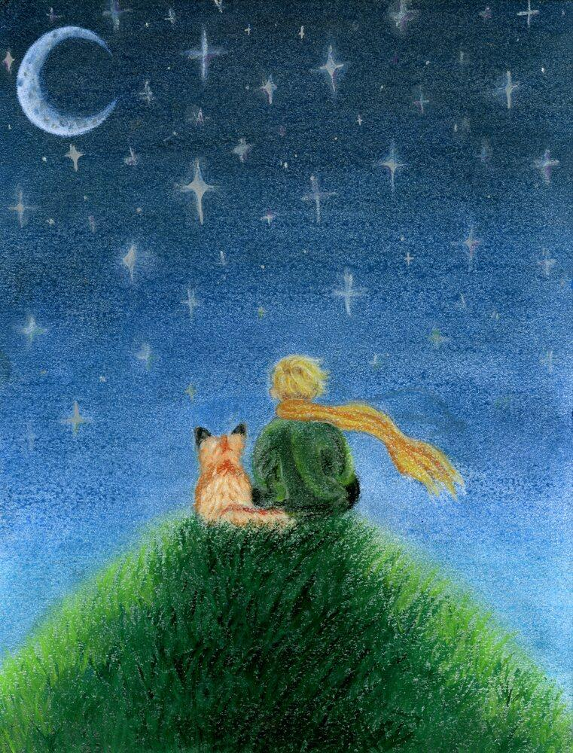
Varvara Staiko
Chalk pastel on paper
Fall 2025
Citadel High

Slide 3
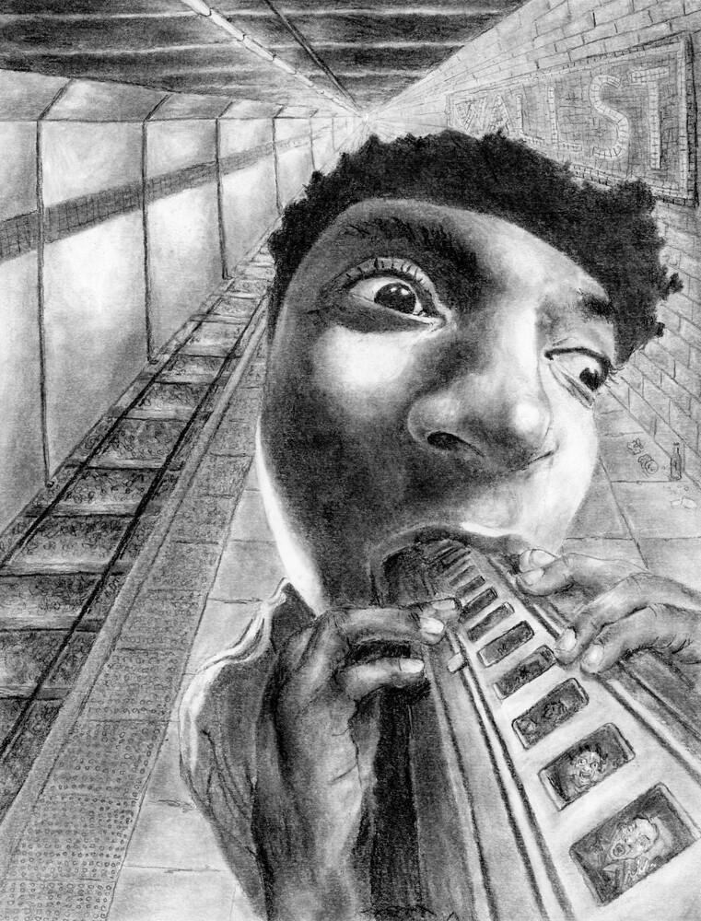
Max Sulewski
graphite on paper
Fall 2025
Citadel High

Slide 4
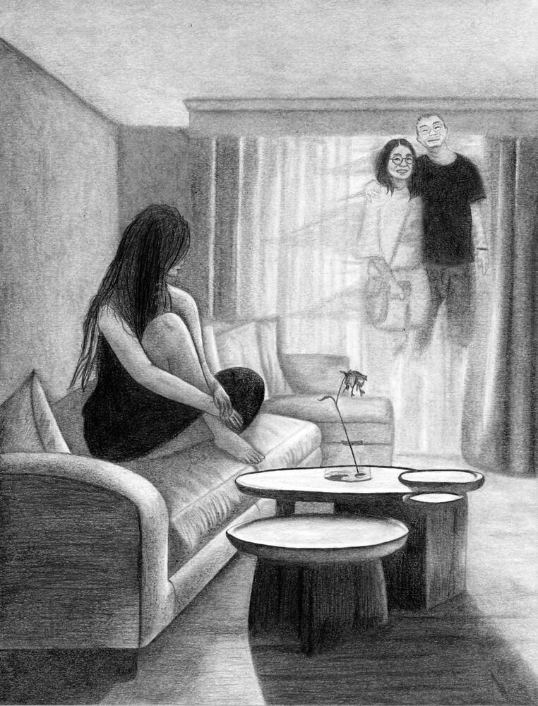
Libby Lim
graphite on paper
Fall 2025
Citadel High

Slide 5
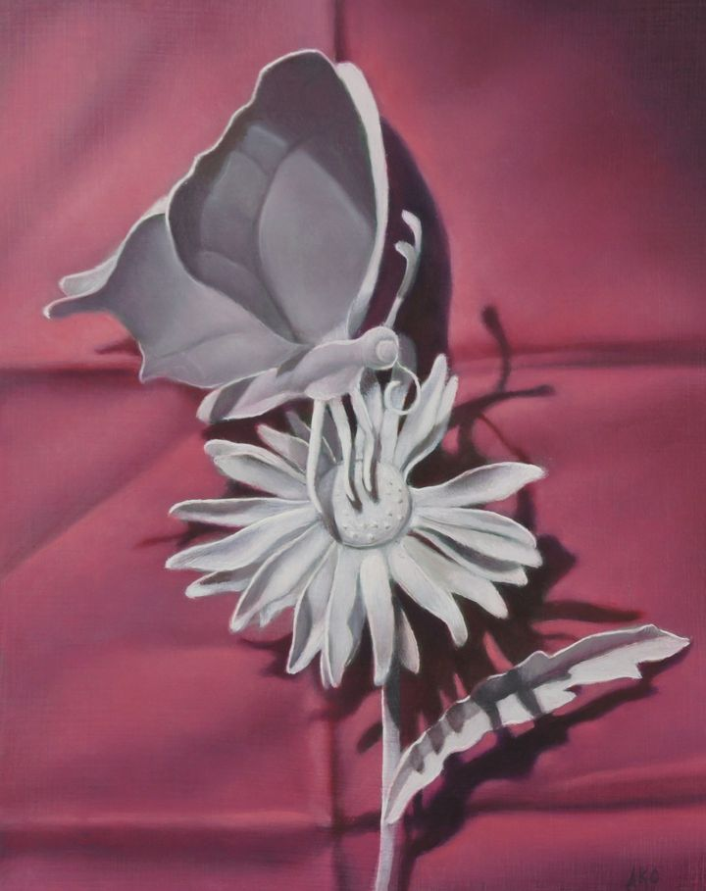
Amy Ordoveza
(Nova Scotia)
@amy_ordoveza
Daisy and Butterfly
2023
4" x 5"
oil on wood
Another submission for this year's Pre-Shrunk show @argyle_fine_art

Slide 6
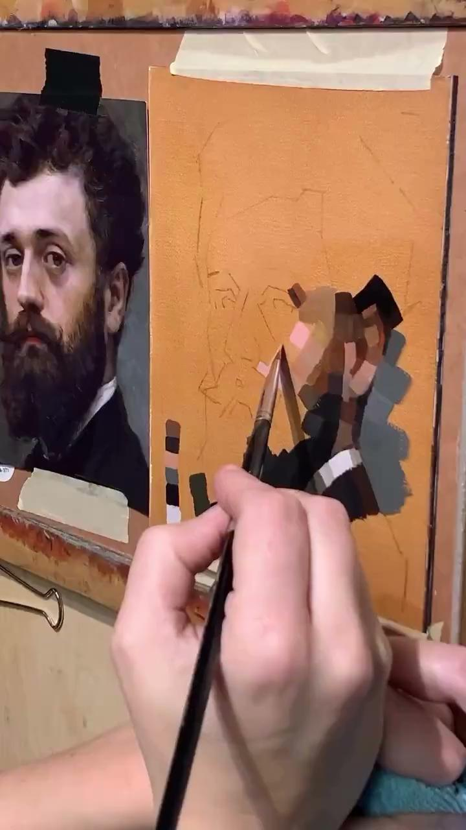
Julie Beck
(Boston)
@juliebcreative
artwork painted in tiles of colour
2024
Oil painting on canvas

Slide 7
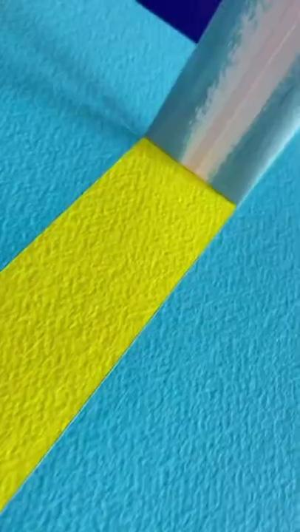
Ulmann
@m.ulmann
Unmasking 2022
Masking tape and acrylic paint on canvas

Slide 8
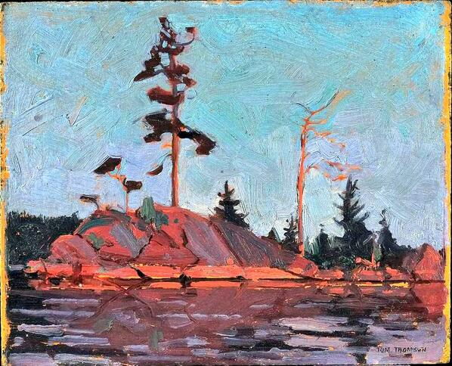
Tom Thomson (Canada), Algonquin Park, 1916

Slide 9
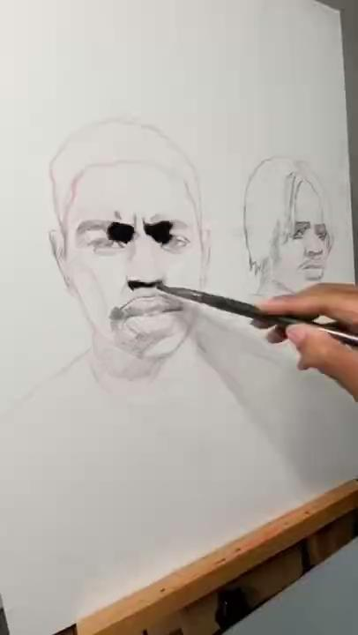
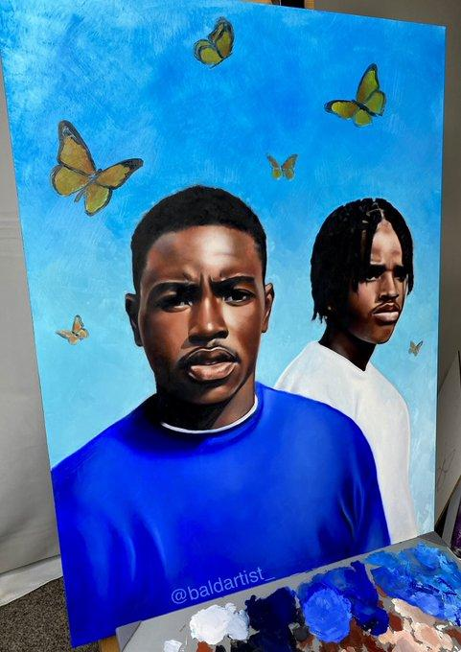
Derin (South Carolina) @Baldartist_
Starting a portrait in paint
2022

Slide 10
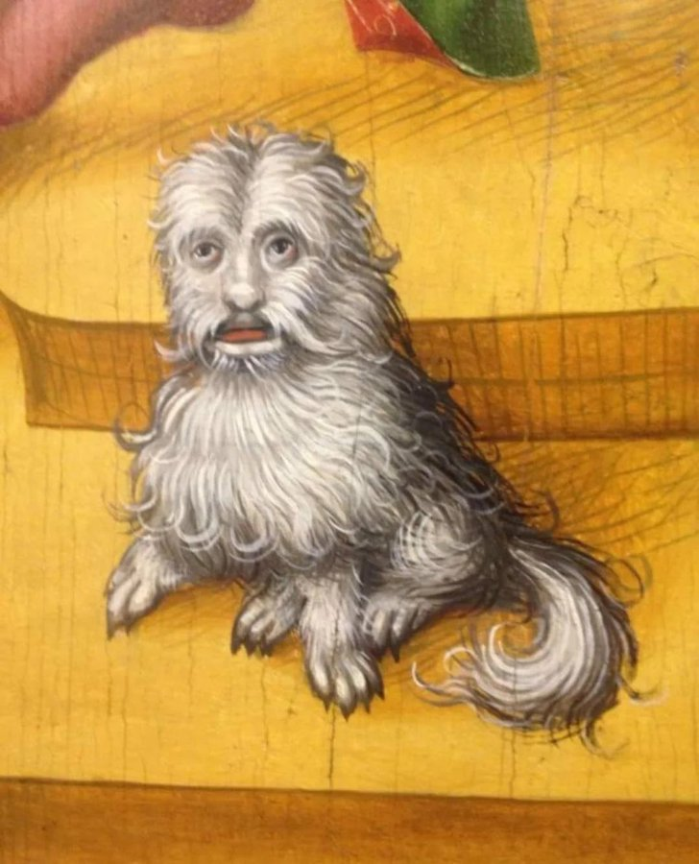
“a dog”
@WeirdMedieval
From
The Passion of Christ in
Dijon Museum of Fine Arts
15th century

Slide 12
Building acrylic painting skills
بناء مهارات الرسم بالأكريليك
提升丙烯画技巧
مهارت های نقاشی اکریلیک را تقویت کنید
Aufbau von Acrylmalfähigkeiten
ऐक्रेलिक पेंटिंग कौशल का निर्माण
아크릴 페인팅 기술 키우기
Pêşxistina jêhatîbûnên boyaxkirina akrîlîk
Развијање вештина сликања акрилним бојама
Desarrollando habilidades de pintura acrílica
Pagbuo ng mga kasanayan sa pagpipinta ng acrylic
Розвиток навичок малювання акриловими фарбами
Notes:
Current Art 11 languages centred next to English, Summer 2025 generated on 10/30/2025
Building acrylic painting skills
===
shqiptare - Albanian
Ndërtimi i aftësive të pikturës me akrilik
አማርኛ - Amharic
የ acrylic ሥዕል ችሎታዎችን መገንባት
عربي - Arabic
بناء مهارات الرسم بالأكريليك
հայերեն - Armenian
Ակրիլային նկարչության հմտությունների զարգացում
Català - Catalan
Desenvolupant habilitats de pintura acrílica
中文 - Chinese
提升丙烯画技巧
Nederlands - Dutch
Het ontwikkelen van vaardigheden in acrylverf
فارسی - Farsi
مهارت های نقاشی اکریلیک را تقویت کنید
Français - French
Développer ses compétences en peinture acrylique
Deutsch - German
Aufbau von Acrylmalfähigkeiten
ગુજરાતી - Gujarati
એક્રેલિક પેઇન્ટિંગ કૌશલ્યનું નિર્માણ
हिंदी - Hindi
ऐक्रेलिक पेंटिंग कौशल का निर्माण
Italiano - Italian
Sviluppo delle capacità di pittura acrilica
日本語 - Japanese
アクリル絵画のスキルを磨く
한국어 - Korean
아크릴 페인팅 기술 키우기
Kurdî - Kurdish
Pêşxistina jêhatîbûnên boyaxkirina akrîlîk
Melayu - Malay
Membina kemahiran melukis akrilik
മലയാളം - Malayalam
അക്രിലിക് പെയിന്റിംഗ് കഴിവുകൾ വികസിപ്പിക്കുക
नेपाली - Nepali
एक्रिलिक चित्रकला सीप निर्माण गर्दै
پښتو - Pashto
د اکریلیک نقاشۍ مهارتونو جوړول
Português - Portuguese
Aprimorando as habilidades em pintura acrílica
ਪੰਜਾਬੀ - Punjabi
ਐਕ੍ਰੀਲਿਕ ਪੇਂਟਿੰਗ ਦੇ ਹੁਨਰ ਦਾ ਨਿਰਮਾਣ
Русский - Russian
Развитие навыков рисования акрилом
српски - Serbian
Развијање вештина сликања акрилним бојама
Soomaali - Somali
Dhisida xirfadaha rinjiyeynta acrylic
Español - Spanish
Desarrollando habilidades de pintura acrílica
basa Sunda - Sundanese
Ngawangun kaahlian lukisan akrilik
kiswahili - Swahili
Kujenga ujuzi wa uchoraji wa akriliki
svenska - Swedish
Att bygga upp färdigheter i akrylmålning
Tagalog
Pagbuo ng mga kasanayan sa pagpipinta ng acrylic
தமிழ் - Tamil
அக்ரிலிக் ஓவியத் திறன்களை உருவாக்குதல்
แบบไทย - Thai
การสร้างทักษะการวาดภาพอะคริลิก
Türkçe - Turkish
Akrilik boyama becerilerinin geliştirilmesi
Українська - Ukrainian
Розвиток навичок малювання акриловими фарбами
اردو - Urdu
ایکریلک پینٹنگ کی مہارتیں بنانا
Tiếng Việt - Vietnamese
Xây dựng kỹ năng vẽ tranh acrylic

Slide 13
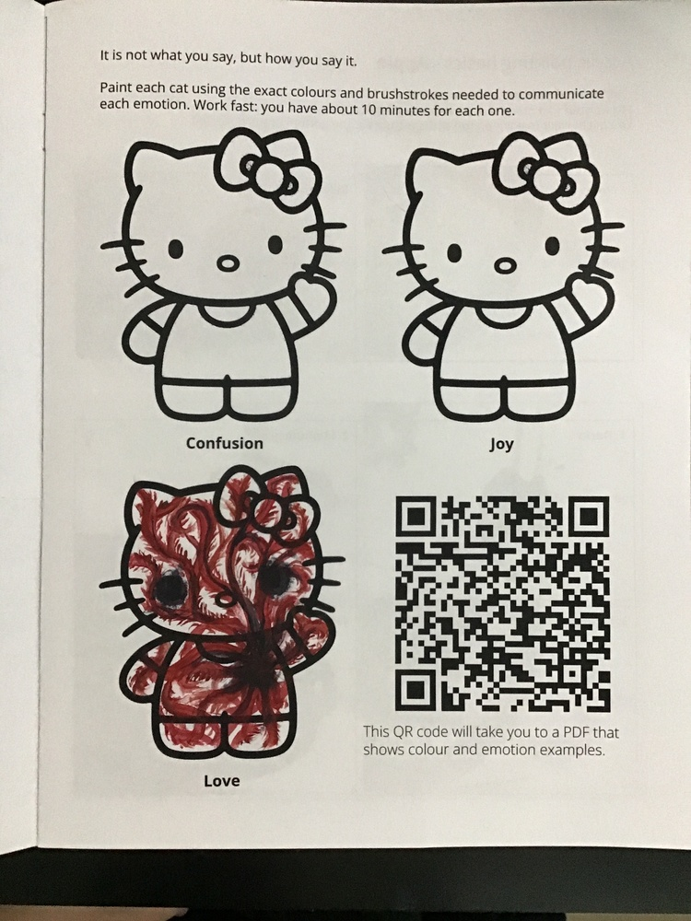
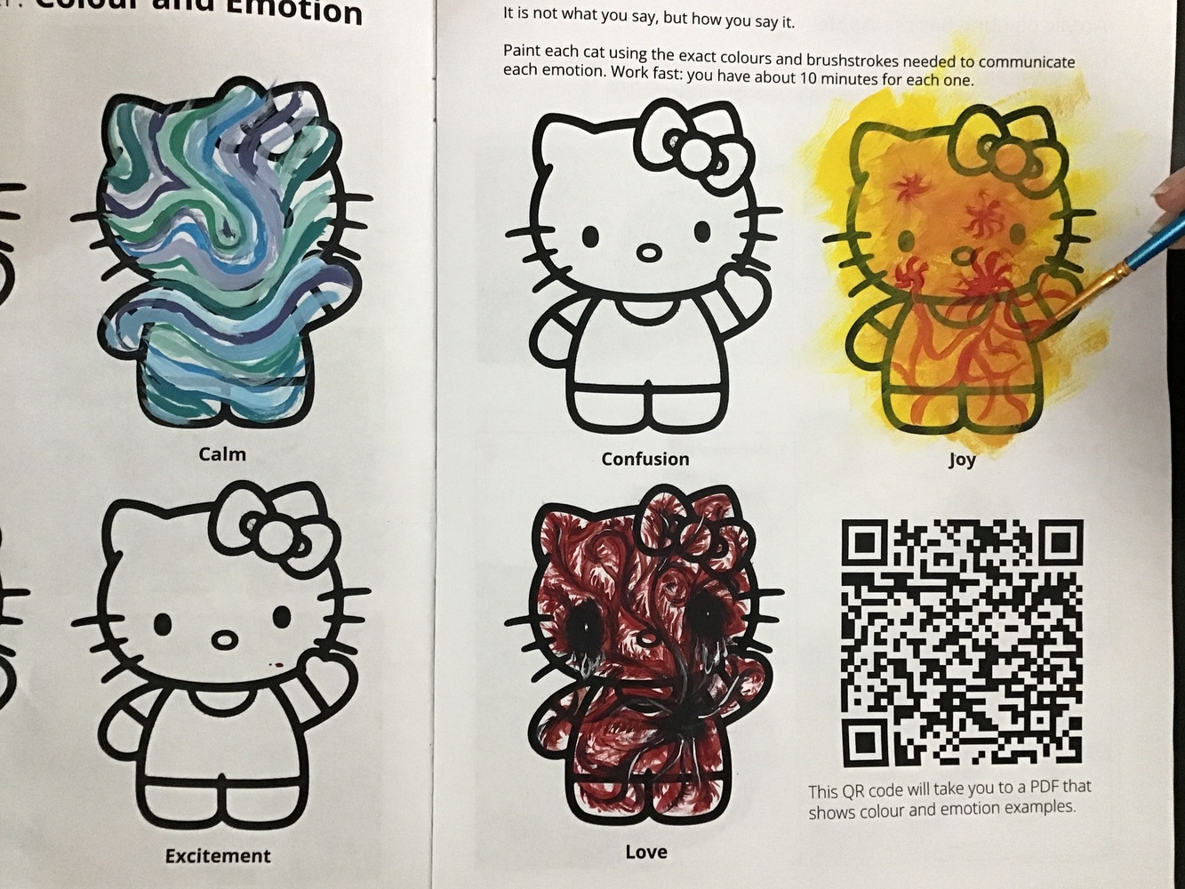
Rebecca Cox at Citadel High, Tuesday, November 18th - Sarcastic Stickers

Slide 14
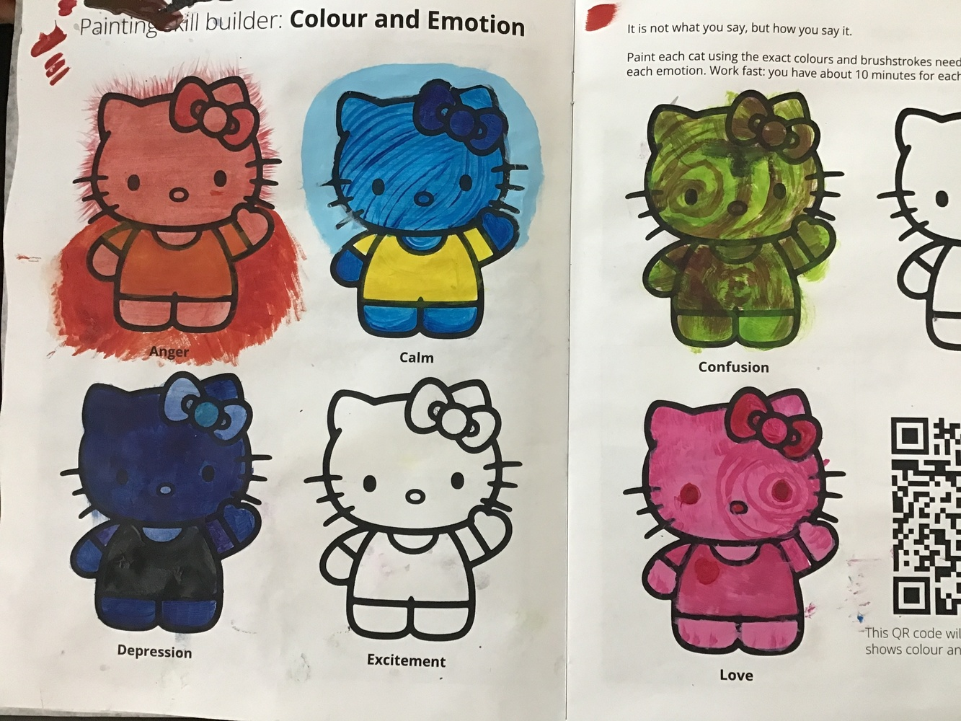
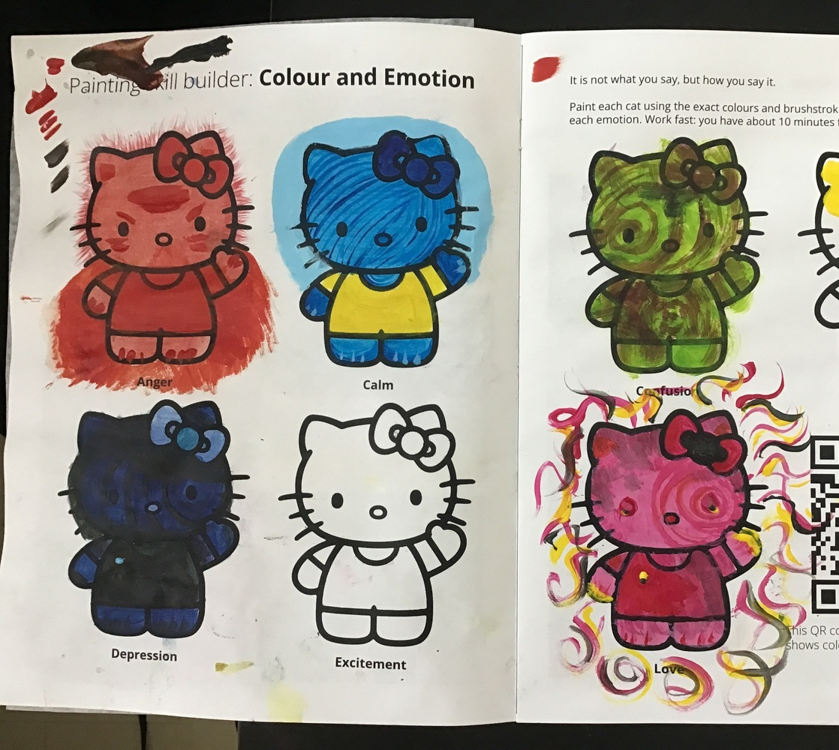
Cordelia Masuda at Citadel High, Tuesday, November 18th - Sarcastic Stickers

Slide 15
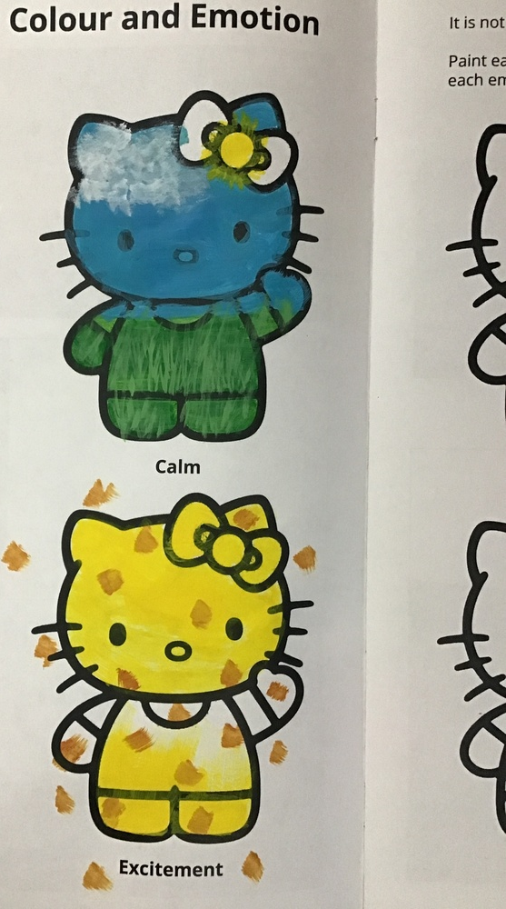
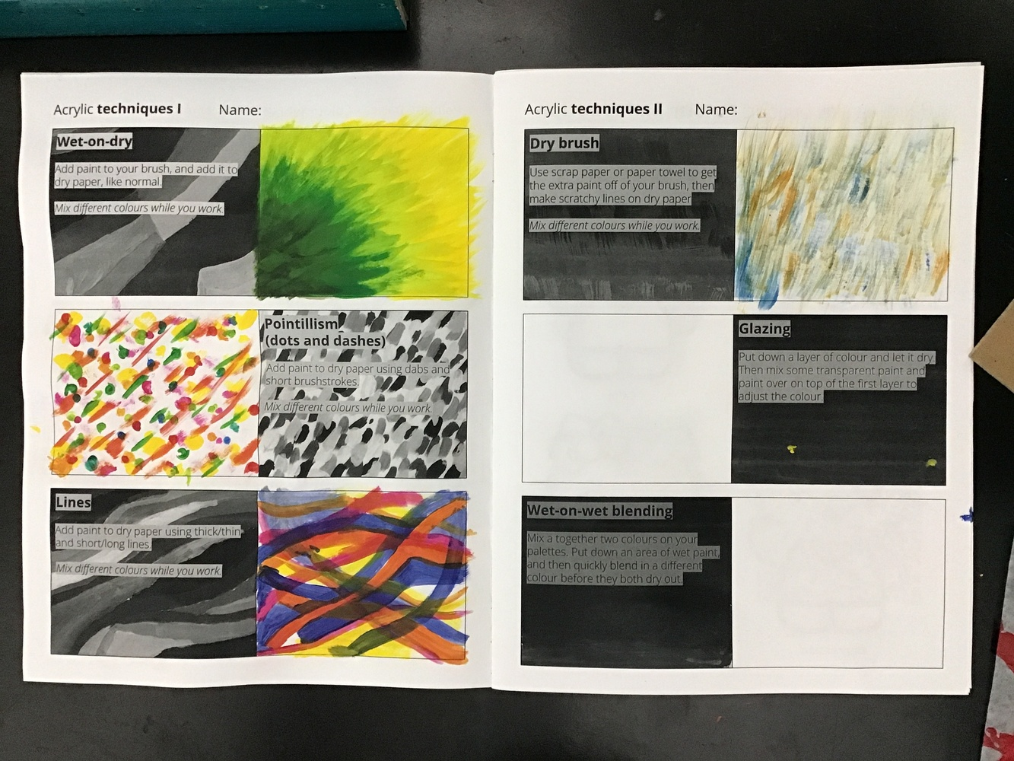
Diesel Cloud Acosta at Citadel High, Tuesday, November 18th - Sarcastic Stickers

Slide 16
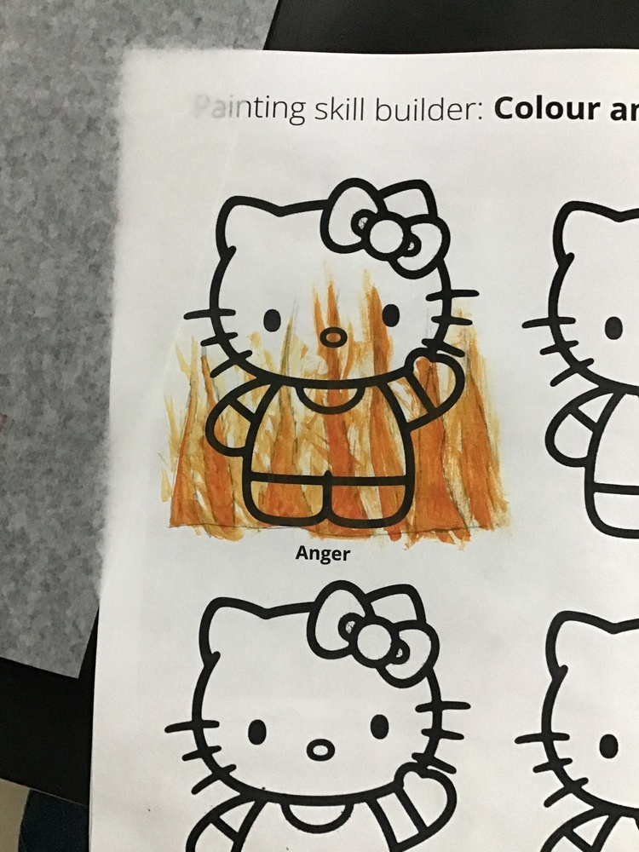
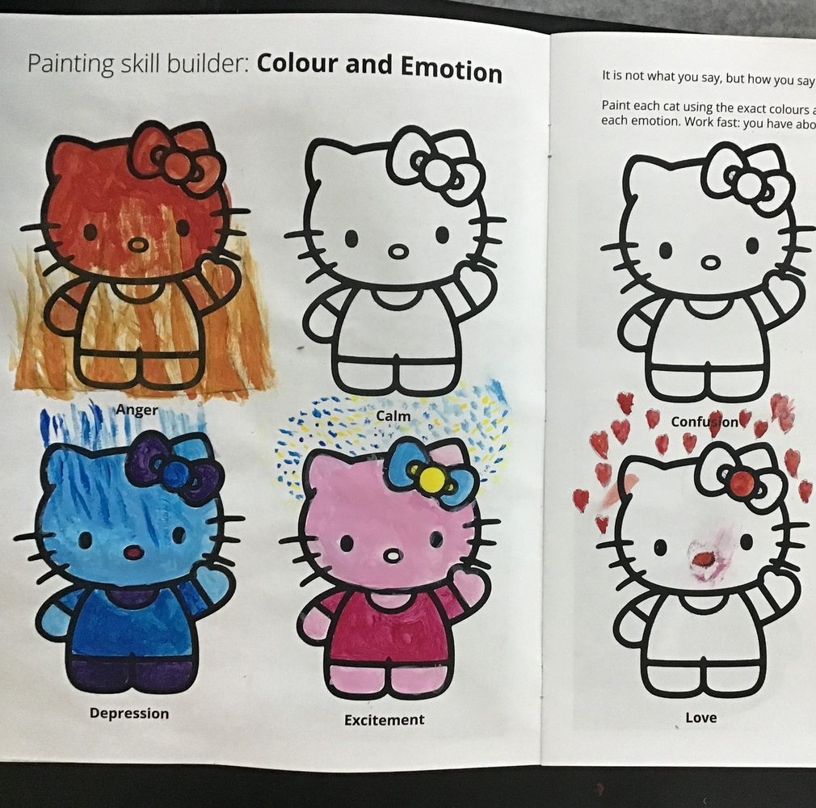
Callum Guthrie at Citadel High, Tuesday, November 18th - Sarcastic Stickers

Slide 17
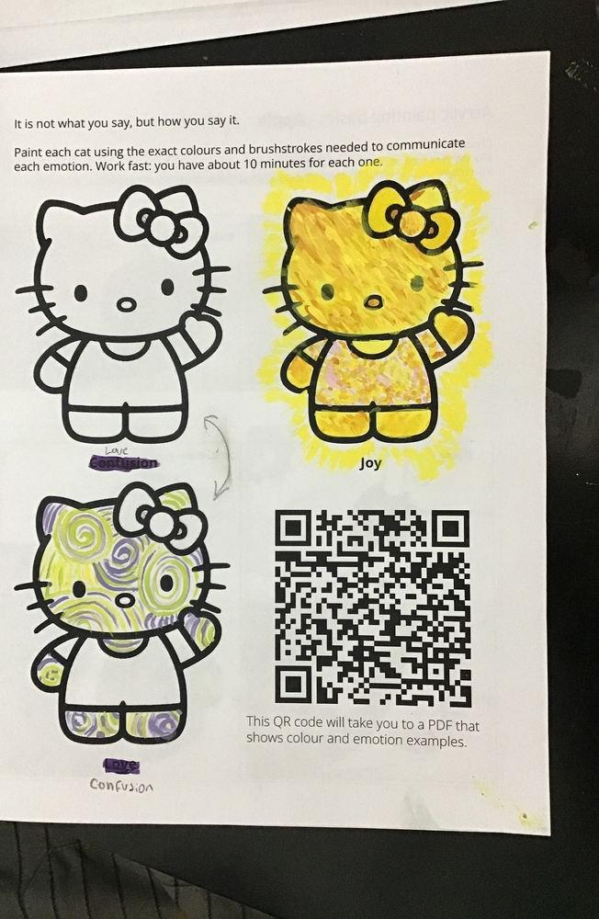
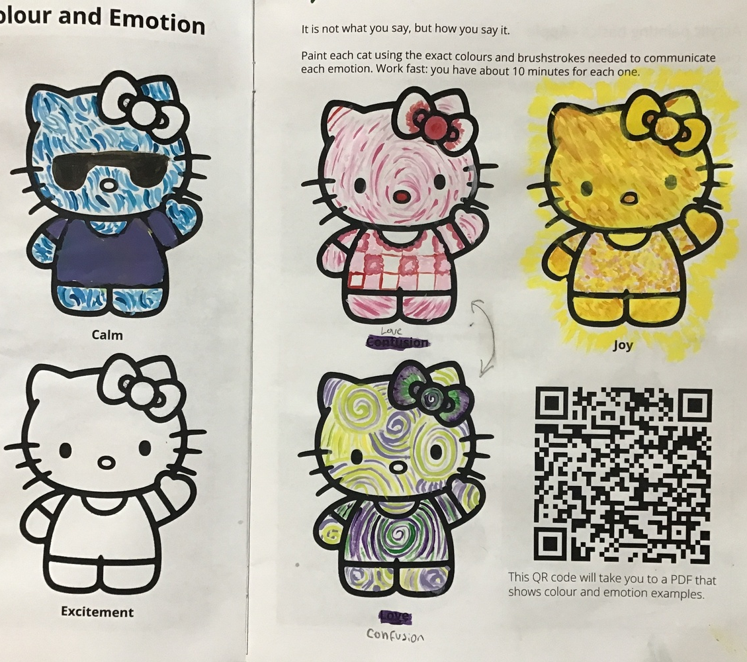
Sam Shapiro at Citadel High, Tuesday, November 18th - Sarcastic Stickers

Slide 18
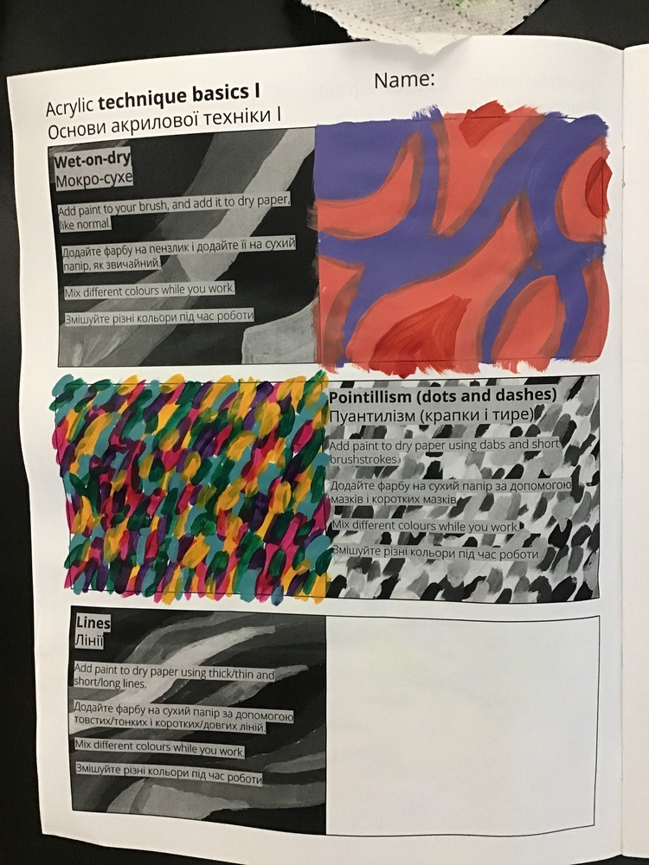
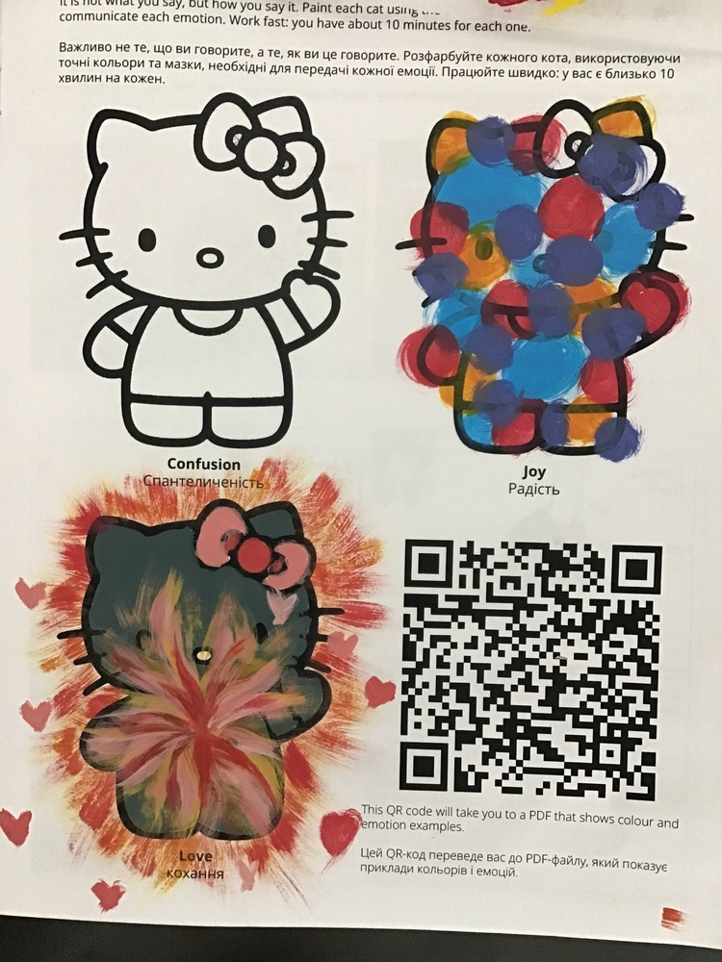
Varvara Staiko at Citadel High, Tuesday, November 18th - Sarcastic Stickers

Slide 19
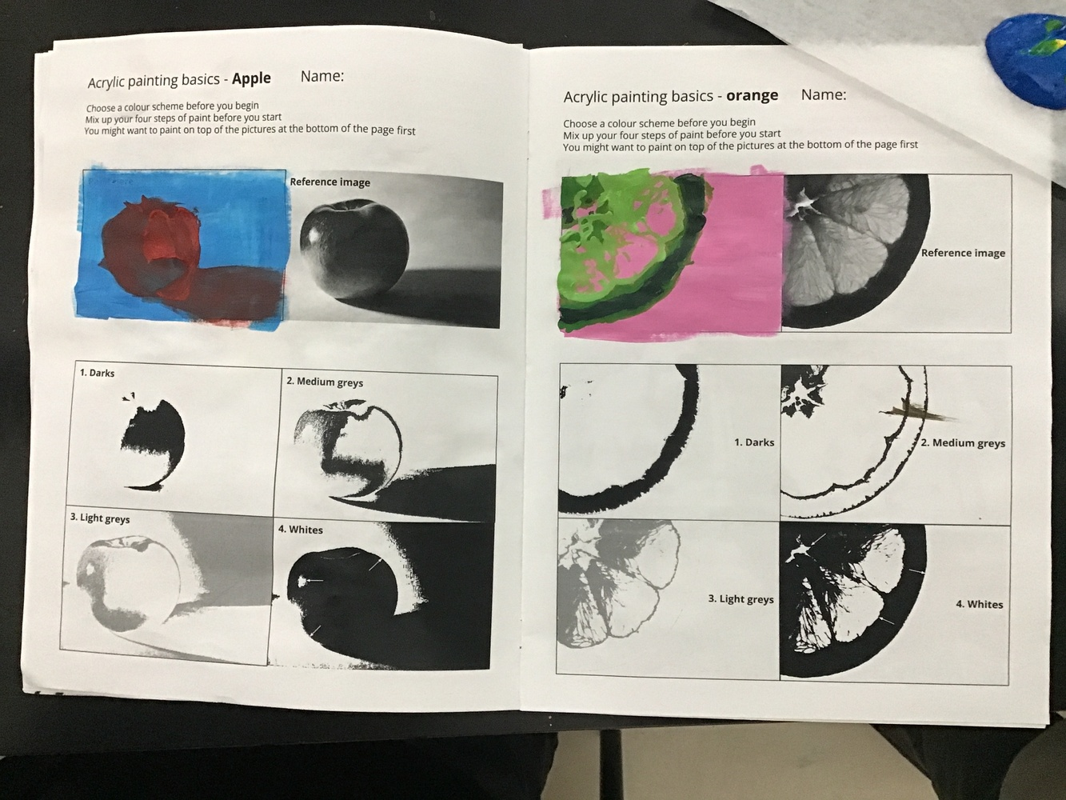
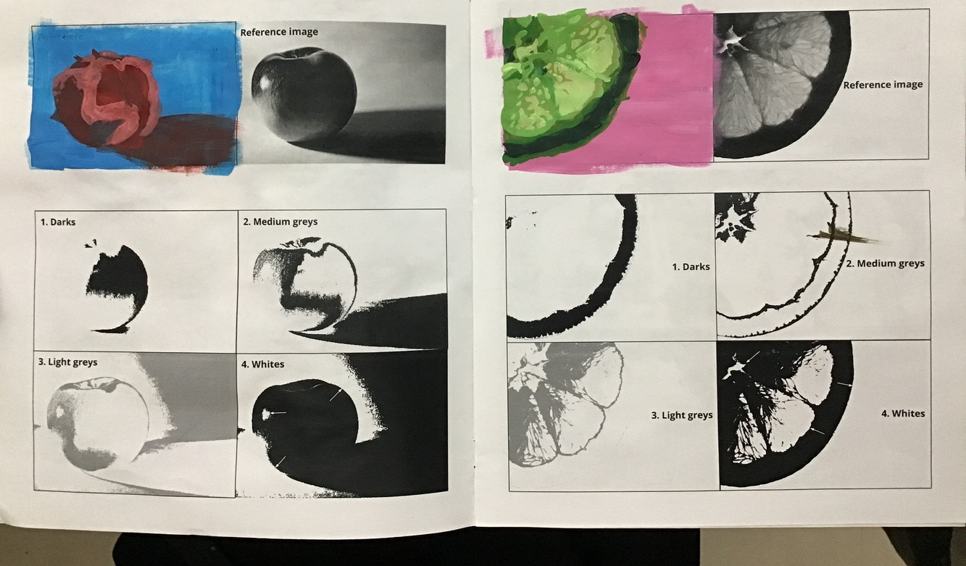
Isaac Crosby at Citadel High, Tuesday, November 18th - Sarcastic Stickers

Slide 21
Painting calendar
 |  | Last day for texture |  | Acrylic colour wheel
Acrylic colour wheel Rem Day in Spatz - B | Remembrance | Acrylic techniques |  | Techniques & Hello Kitty!
 | Hello Kitty! |  | Observation
Observation |  | Idea Development |  | Image collection
 | Thumbnails |  | PD & Parent teacher | Start mini painting
 | Mini painting |  | Finish mini painting
Base layer |  | Line work |  | Background
❄️ Holiday! ❄️
 | 6 |  | 8
Foreground |  | 14 |  | Refinement
 | 20 |  | 22
Last day for painting |  | Exam week - Be awesome😀!
Notes:
Record Art 11 translations in notes only, Summer 2025 generated on 10/30/2025
Painting calendar: Acrylic colour wheel - Remembrance Day - Acrylic colour wheel - Acrylic techniques - Techniques & Hello Kitty! - Hello Kitty! - Observation - Idea Development - Image collection - PD & Parent teacher day - Thumbnails - Start mini painting - Mini painting - Finish mini painting - Base layer - Line work - Holiday! - Background - Foreground - Refinement - Last day for painting! - Exam week: Be awesome!!
===
shqiptare - Albanian
Kalendari i pikturës: Rrota me ngjyra akrilike - Dita e Përkujtimit - Rrota me ngjyra akrilike - Teknikat akrilike - Teknikat dhe Hello Kitty! - Hello Kitty! - Vëzhgim - Zhvillimi i ideve - Mbledhja e imazheve - Dita e zhvillimit profesional dhe e prindit/mësueses - Miniaturat - Fillimi i mini-pikturës - Mini-pikturë - Përfundimi i mini-pikturës - Shtresa bazë - Puna me vija - Festa! - Sfondi - Plani i parë - Përmirësimi - Dita e fundit për pikturë! - Java e provimeve: Jini të mrekullueshëm!!
አማርኛ - Amharic
የስዕል ቀን መቁጠሪያ፡- አሲሪሊክ ቀለም ጎማ - የማስታወሻ ቀን - አክሬሊክስ ቀለም ጎማ - አክሬሊክስ ቴክኒኮች - ቴክኒኮች እና ሄሎ ኪቲ! - ሰላም ኪቲ! - ምልከታ - የሃሳብ ልማት - የምስል ስብስብ - ፒዲ እና የወላጅ አስተማሪ ቀን - ድንክዬ - ሚኒ ሥዕል ይጀምሩ - አነስተኛ ሥዕል - ሚኒ ሥዕልን ጨርስ - የመሠረት ንብርብር - የመስመር ሥራ - የበዓል ቀን! - ዳራ - ግንባር - ማሻሻያ - ለሥዕል የመጨረሻ ቀን! - የፈተና ሳምንት፡ ግሩም ሁን!!
عربي - Arabic
تقويم الرسم: عجلة الألوان الأكريليك - يوم الذكرى - عجلة الألوان الأكريليك - تقنيات الأكريليك - التقنيات و هلو كيتي! - هلو كيتي! - الملاحظة - تطوير الأفكار - جمع الصور - يوم التطوير المهني وأولياء الأمور والمعلمين - الصور المصغرة - بدء الرسم المصغر - الرسم المصغر - إنهاء الرسم المصغر - الطبقة الأساسية - عمل الخطوط - العطلة! - الخلفية - المقدمة - التحسين - آخر يوم للرسم! - أسبوع الامتحان: كن رائعًا!!
հայերեն - Armenian
Նկարչական օրացույց. Ակրիլային գունային անիվ - Հիշատակի օր - Ակրիլային գունային անիվ - Ակրիլային տեխնիկա - Տեխնիկա և Hello Kitty! - Hello Kitty! - Դիտարկում - Գաղափարի զարգացում - Պատկերների հավաքագրում - Մասնագիտական ​​դաստիարակություն և ծնող-ուսուցիչ օր - Մանրապատկերներ - Մինի նկարչության սկիզբ - Մինի նկար - Մինի նկարչության ավարտ - Հիմնական շերտ - Գծային աշխատանք - Տոնական! - Ետնապատկեր - Առաջին պլան - Զարգացում - Նկարչության վերջին օր! - Քննությունների շաբաթ. Եղեք հրաշալի!!
Català - Catalan
Calendari de pintura: Roda de colors acrílics - Dia del Record - Roda de colors acrílics - Tècniques acríliques - Tècniques i Hello Kitty! - Hello Kitty! - Observació - Desenvolupament d'idees - Recollida d'imatges - Desenvolupament professional i dia de pares i professors - Miniatures - Començar la mini pintura - Mini pintura - Acabar la mini pintura - Capa base - Treball de línia - Vacances! - Fons - Primer pla - Refinament - Últim dia per pintar! - Setmana d'exàmens: Sigues genial!!
中文 - Chinese
绘画日程：丙烯颜料色轮 - 纪念日 - 丙烯颜料色轮 - 丙烯颜料技法 - 技法与Hello Kitty！ - Hello Kitty！ - 观察 - 构思 - 图片收集 - 教师专业发展与家长日 - 草图 - 开始迷你绘画 - 迷你绘画 - 完成迷你绘画 - 底色 - 线条绘制 - 假期！ - 背景 - 前景 - 润色 - 绘画的最后一天！ - 考试周：加油！！
Nederlands - Dutch
Schilderkalender: Acrylkleurenwiel - Dodenherdenking - Acrylkleurenwiel - Acryltechnieken - Technieken & Hello Kitty! - Hello Kitty! - Observatie - Ideeënontwikkeling - Afbeeldingen verzamelen - Ouder-leraardag & Ouder-leraardag - Miniaturen - Mini-schilderij starten - Mini-schilderij - Mini-schilderij afmaken - Basislaag - Lijnwerk - Vakantie! - Achtergrond - Voorgrond - Verfijning - Laatste dag om te schilderen! - Examenweek: Wees geweldig!!
فارسی - Farsi
تقویم نقاشی: چرخه رنگ اکریلیک - روز یادبود - چرخه رنگ اکریلیک - تکنیک‌های اکریلیک - تکنیک‌ها و هلو کیتی! - هلو کیتی! - مشاهده - توسعه ایده - مجموعه تصاویر - روز والدین و معلم - تصاویر کوچک - شروع نقاشی کوچک - نقاشی کوچک - پایان نقاشی کوچک - لایه پایه - کار خطی - تعطیلات! - پس‌زمینه - پیش‌زمینه - اصلاح - آخرین روز نقاشی! - هفته امتحان: عالی باشید!!
Français - French
Calendrier de peinture : Cercle chromatique acrylique - Jour du Souvenir - Cercle chromatique acrylique - Techniques acryliques - Techniques et Hello Kitty ! - Hello Kitty ! - Observation - Développement de l'idée - Collecte d'images - Journée pédagogique et journée parents-professeurs - Croquis - Début de la mini-peinture - Mini-peinture - Fin de la mini-peinture - Couche de base - Tracé - Vacances ! - Arrière-plan - Premier plan - Perfectionnement - Dernier jour de peinture ! - Semaine d'examens : Soyez au top !
Deutsch - German
Malkalender: Acryl-Farbkreis – Gedenktag – Acryl-Farbkreis – Acryltechniken – Techniken & Hello Kitty! – Hello Kitty! – Beobachtung – Ideenentwicklung – Bildersammlung – Fortbildung & Elternsprechtag – Skizzen – Mini-Gemälde beginnen – Mini-Gemälde – Mini-Gemälde fertigstellen – Grundierung – Linienführung – Feiertag! – Hintergrund – Vordergrund – Verfeinerung – Letzter Maltag! – Prüfungswoche: Sei großartig!!
ગુજરાતી - Gujarati
પેઇન્ટિંગ કેલેન્ડર: એક્રેલિક કલર વ્હીલ - રિમેમ્બરન્સ ડે - એક્રેલિક કલર વ્હીલ - એક્રેલિક ટેકનિક - ટેકનિક અને હેલો કીટી! - હેલો કીટી! - અવલોકન - વિચાર વિકાસ - છબી સંગ્રહ - પીડી અને માતાપિતા શિક્ષક દિવસ - થંબનેલ્સ - મીની પેઇન્ટિંગ શરૂ કરો - મીની પેઇન્ટિંગ - મીની પેઇન્ટિંગ પૂર્ણ કરો - બેઝ લેયર - લાઇન વર્ક - રજા! - પૃષ્ઠભૂમિ - ફોરગ્રાઉન્ડ - રિફાઇનમેન્ટ - પેઇન્ટિંગ માટેનો છેલ્લો દિવસ! - પરીક્ષાનું અઠવાડિયું: અદ્ભુત બનો!!
हिंदी - Hindi
पेंटिंग कैलेंडर: ऐक्रेलिक रंग पहिया - स्मरण दिवस - ऐक्रेलिक रंग पहिया - ऐक्रेलिक तकनीक - तकनीक और हैलो किट्टी! - हैलो किट्टी! - अवलोकन - विचार विकास - छवि संग्रह - पीडी और अभिभावक शिक्षक दिवस - थंबनेल - मिनी पेंटिंग शुरू करें - मिनी पेंटिंग - मिनी पेंटिंग समाप्त करें - आधार परत - लाइन वर्क - छुट्टी! - पृष्ठभूमि - अग्रभूमि - परिशोधन - पेंटिंग के लिए अंतिम दिन! - परीक्षा सप्ताह: शानदार बनें!!
Italiano - Italian
Calendario di pittura: Ruota dei colori acrilici - Giorno della memoria - Ruota dei colori acrilici - Tecniche acriliche - Tecniche e Hello Kitty! - Hello Kitty! - Osservazione - Sviluppo delle idee - Raccolta di immagini - Giornata di sviluppo professionale e genitori-insegnanti - Miniature - Inizio della mini pittura - Mini pittura - Fine della mini pittura - Strato di base - Lavoro al tratto - Vacanza! - Sfondo - Primo piano - Perfezionamento - Ultimo giorno per dipingere! - Settimana degli esami: Sii fantastico!!
日本語 - Japanese
絵画カレンダー: アクリル カラー ホイール - 追悼記念日 - アクリル カラー ホイール - アクリル テクニック - テクニックとハロー キティ! - ハロー キティ! - 観察 - アイデアの開発 - 画像収集 - PD と保護者教師の日 - サムネイル - ミニ ペインティングの開始 - ミニ ペインティング - ミニ ペインティングの終了 - ベース レイヤー - 線画 - 休日! - 背景 - 前景 - 改良 - ペインティングの最終日! - 試験週間: 最高に楽しもう!!
한국어 - Korean
그림 달력: 아크릴 색상환 - 추모의 날 - 아크릴 색상환 - 아크릴 기법 - 기법 & 헬로 키티! - 헬로 키티! - 관찰 - 아이디어 개발 - 이미지 수집 - PD & 학부모-교사의 날 - 썸네일 - 미니 그림 시작하기 - 미니 그림 그리기 - 미니 그림 완성하기 - 바탕 레이어 - 선 작업 - 휴일! - 배경 - 전경 - 세부 묘사 - 그림 그리기 마지막 날! - 시험주: 최고가 되세요!!
Kurdî - Kurdish
Salnameya boyaxkirinê: Çerxa rengîn a akrîlîk - Roja Bîranînê - Çerxa rengîn a akrîlîk - Teknîkên akrîlîk - Teknîk & Hello Kitty! - Hello Kitty! - Çavdêrî - Pêşxistina Ramanan - Berhevkirina Wêneyan - PD & Roja Dêûbav-Mamoste - Wêneyên Pêşdîtinê - Destpêkirina boyaxkirina mînî - Boyaxkirina mînî - Biqedîne boyaxkirina mînî - Qata bingehîn - Xebata xêzan - Cejn! - Paşxane - Pêşxane - Paqijkirin - Roja dawî ji bo boyaxkirinê! - Hefteya azmûnê: Ecêb be!!
Melayu - Malay
Kalendar lukisan: Roda warna akrilik - Hari Peringatan - Roda warna akrilik - Teknik akrilik - Teknik & Hello Kitty! - Hello Kitty! - Pemerhatian - Perkembangan Idea - Koleksi imej - Hari guru PD & Ibu bapa - Gambar kecil - Mulakan lukisan mini - Lukisan mini - Kemaskan lukisan mini - Lapisan asas - Kerja garisan - Cuti! - Latar Belakang - Latar Depan - Penapisan - Hari terakhir untuk melukis! - Minggu peperiksaan: Jadilah hebat!!
മലയാളം - Malayalam
പെയിന്റിംഗ് കലണ്ടർ: അക്രിലിക് കളർ വീൽ - ഓർമ്മ ദിനം - അക്രിലിക് കളർ വീൽ - അക്രിലിക് ടെക്നിക്കുകൾ - ടെക്നിക്കുകളും ഹലോ കിറ്റിയും! - ഹലോ കിറ്റി! - നിരീക്ഷണം - ആശയ വികസനം - ചിത്ര ശേഖരണം - പിഡി & രക്ഷാകർതൃ അധ്യാപക ദിനം - തംബ്‌നെയിലുകൾ - മിനി പെയിന്റിംഗ് ആരംഭിക്കുക - മിനി പെയിന്റിംഗ് - മിനി പെയിന്റിംഗ് പൂർത്തിയാക്കുക - ബേസ് ലെയർ - ലൈൻ വർക്ക് - അവധിക്കാലം! - പശ്ചാത്തലം - ഫോർഗ്രൗണ്ട് - പരിഷ്‌ക്കരണം - പെയിന്റിംഗിനുള്ള അവസാന ദിവസം! - പരീക്ഷാ ആഴ്ച: ഗംഭീരമായിരിക്കുക!!
नेपाली - Nepali
चित्रकला क्यालेन्डर: एक्रिलिक रङ चक्र - स्मृति दिवस - एक्रिलिक रङ चक्र - एक्रिलिक प्रविधिहरू - प्रविधिहरू र हेलो किट्टी! - हेलो किट्टी! - अवलोकन - विचार विकास - छवि संग्रह - शिक्षक दिवस र शिक्षक दिवस - थम्बनेलहरू - मिनी चित्रकला सुरु गर्नुहोस् - मिनी चित्रकला - मिनी चित्रकला समाप्त गर्नुहोस् - आधार तह - रेखा कार्य - बिदा! - पृष्ठभूमि - अग्रभूमि - परिष्करण - चित्रकलाको लागि अन्तिम दिन! - परीक्षा हप्ता: उत्कृष्ट बन्नुहोस् !!
پښتو - Pashto
د نقاشۍ کیلنڈر: د اکریلیک رنګ څرخ - د یادونې ورځ - د اکریلیک رنګ څرخ - د اکریلیک تخنیکونه - تخنیکونه او سلام کیټي! - سلام کیټي! - مشاهده - د مفکورې پراختیا - د انځورونو ټولګه - د PD او والدینو ښوونکي ورځ - تمبنیلونه - د کوچني نقاشۍ پیل - کوچني نقاشي - د کوچني نقاشۍ پای - د اساس طبقه - د کرښې کار - رخصتي! - شالید - مخکینۍ برخه - تصفیه - د نقاشۍ وروستۍ ورځ! - د ازموینې اونۍ: عالي اوسئ!!
Português - Portuguese
Calendário de pintura: Círculo cromático acrílico - Dia da Lembrança - Círculo cromático acrílico - Técnicas de acrílico - Técnicas e Hello Kitty! - Hello Kitty! - Observação - Desenvolvimento de ideias - Coleta de imagens - Formação continuada e Dia dos Pais e Professores - Esboços - Começar a mini pintura - Mini pintura - Terminar a mini pintura - Camada base - Linhas - Feriado! - Fundo - Primeiro plano - Refinamento - Último dia para pintar! - Semana de provas: Arrase!!
ਪੰਜਾਬੀ - Punjabi
ਪੇਂਟਿੰਗ ਕੈਲੰਡਰ: ਐਕ੍ਰੀਲਿਕ ਰੰਗ ਚੱਕਰ - ਯਾਦਗਾਰੀ ਦਿਵਸ - ਐਕ੍ਰੀਲਿਕ ਰੰਗ ਚੱਕਰ - ਐਕ੍ਰੀਲਿਕ ਤਕਨੀਕਾਂ - ਤਕਨੀਕਾਂ ਅਤੇ ਹੈਲੋ ਕਿੱਟੀ! - ਹੈਲੋ ਕਿੱਟੀ! - ਨਿਰੀਖਣ - ਵਿਚਾਰ ਵਿਕਾਸ - ਚਿੱਤਰ ਸੰਗ੍ਰਹਿ - ਪੀਡੀ ਅਤੇ ਮਾਪੇ ਅਧਿਆਪਕ ਦਿਵਸ - ਥੰਬਨੇਲ - ਮਿੰਨੀ ਪੇਂਟਿੰਗ ਸ਼ੁਰੂ ਕਰੋ - ਮਿੰਨੀ ਪੇਂਟਿੰਗ - ਮਿੰਨੀ ਪੇਂਟਿੰਗ ਖਤਮ ਕਰੋ - ਬੇਸ ਲੇਅਰ - ਲਾਈਨ ਵਰਕ - ਛੁੱਟੀਆਂ! - ਪਿਛੋਕੜ - ਫੋਰਗਰਾਉਂਡ - ਸੁਧਾਈ - ਪੇਂਟਿੰਗ ਲਈ ਆਖਰੀ ਦਿਨ! - ਪ੍ਰੀਖਿਆ ਹਫ਼ਤਾ: ਸ਼ਾਨਦਾਰ ਬਣੋ!!
Русский - Russian
Календарь рисования: Цветовой круг для акрила - День памяти - Цветовой круг для акрила - Техники работы с акрилом - Техники и Hello Kitty! - Hello Kitty! - Наблюдение - Развитие идей - Сбор изображений - День родителей и учителей - Миниатюры - Начало мини-картины - Мини-картина - Завершение мини-картины - Базовый слой - Линейная работа - Праздник! - Фон - Передний план - Уточнение - Последний день рисования! - Экзаменационная неделя: будьте великолепны!!
српски - Serbian
Календар сликања: Акрилни точак боја - Дан сећања - Акрилни точак боја - Акрилне технике - Технике и Хело Кити! - Хело Кити! - Посматрање - Развој идеје - Прикупљање слика - Дан родитеља и наставника - Сличице - Почетак мини сликања - Мини сликање - Завршетак мини сликања - Основни слој - Рад са линијама - Празник! - Позадина - Предњи план - Усавршавање - Последњи дан за сликање! - Недеља испита: Будите сјајни!!
Soomaali - Somali
Jadwalka rinjiyeynta: giraangiraha midabka akril - Maalinta xusuusta - giraangiraha midabka akril - Farsamooyinka akril - Farsamooyinka & Hello Kitty! - Hello Kitty! - U fiirsashada - Horumarinta fikradda - Sawirka ururinta - PD & Maalinta macalinka waalidka - Sawir-gacmeedka - Bilow rinjiyeyn yar - Rinjiyeyn yar - Dhammays yar rinjiyeynta - lakabka saldhigga - Shaqada laynka - Fasaxa! Asalkii hore - Horudhac - Sifaynta - Maalinta ugu dambeysa ee rinjiyeynta! - Todobaadka imtixaanka: Noqo mid cajiib ah!!
Español - Spanish
Calendario de pintura: Rueda de color acrílica - Día del Recuerdo - Rueda de color acrílica - Técnicas acrílicas - Técnicas y ¡Hello Kitty! - ¡Hello Kitty! - Observación - Desarrollo de ideas - Colección de imágenes - Desarrollo profesional y día de padres y maestros - Bocetos - Empezar mini pintura - Mini pintura - Terminar mini pintura - Capa base - Trabajo de línea - ¡Vacaciones! - Fondo - Primer plano - Refinamiento - ¡Último día para pintar! - Semana de exámenes: ¡Sé genial!
basa Sunda - Sundanese
Kalender lukisan: Roda warna akrilik - Poé Peringatan - Roda warna akrilik - Téhnik akrilik - Téhnik & Hello Kitty! - Hello Kitty! - Observasi - Kamekaran Ide - Koleksi gambar - PD & Poé guru indung bapa - Gambar leutik - Mimitian lukisan mini - Mini lukisan - Rengse mini lukisan - Lapisan dasar - Karya garis - Libur! - Latar - Latar - Perbaikan - Dinten terakhir pikeun ngalukis! - Minggu ujian: Janten Heboh !!
kiswahili - Swahili
Kalenda ya uchoraji: Gurudumu la rangi ya Acrylic - Siku ya Kumbukumbu - Gurudumu la rangi ya Acrylic - Mbinu za Acrylic - Mbinu & Hello Kitty! - Hello Kitty! - Uchunguzi - Ukuzaji wa Wazo - Mkusanyiko wa picha - PD & Siku ya mwalimu wa Mzazi - Vijipicha - Anza uchoraji mdogo - Uchoraji mdogo - Maliza uchoraji mdogo - Safu ya msingi - Kazi ya mstari - Likizo! - Mandharinyuma - Mandhari ya mbele - Uboreshaji - Siku ya mwisho ya uchoraji! - Wiki ya mtihani: Kuwa mzuri !!
svenska - Swedish
Målningskalender: Akrylfärgcirkel - Minnesdag - Akrylfärgcirkel - Akryltekniker - Tekniker & Hello Kitty! - Hello Kitty! - Observation - Idéutveckling - Bildinsamling - Föräldraledighet & Föräldradag - Miniatyrbilder - Börja minimålning - Minimålning - Avsluta minimålning - Baslager - Linjearbete - Helgdag! - Bakgrund - Förgrund - Förfining - Sista dagen för målning! - Tentavecka: Var grym!!
Tagalog
Kalendaryo ng pagpipinta: Acrylic color wheel - Araw ng Paggunita - Acrylic color wheel - Acrylic techniques - Techniques at Hello Kitty! - Hello Kitty! - Pagmamasid - Pagbuo ng Ideya - Koleksyon ng imahe - Araw ng guro ng PD at Magulang - Mga Thumbnail - Simulan ang mini painting - Mini painting - Tapusin ang mini painting - Base layer - Line work - Holiday! - Background - Foreground - Refinement - Huling araw para sa pagpipinta! - Linggo ng pagsusulit: Maging kahanga-hanga!!
தமிழ் - Tamil
ஓவிய நாட்காட்டி: அக்ரிலிக் வண்ண சக்கரம் - நினைவு நாள் - அக்ரிலிக் வண்ண சக்கரம் - அக்ரிலிக் நுட்பங்கள் - நுட்பங்கள் & ஹலோ கிட்டி! - ஹலோ கிட்டி! - கவனிப்பு - யோசனை மேம்பாடு - படத் தொகுப்பு - PD & பெற்றோர் ஆசிரியர் தினம் - சிறுபடங்கள் - மினி ஓவியத்தைத் தொடங்கு - மினி ஓவியம் - மினி ஓவியத்தை முடிக்கவும் - அடிப்படை அடுக்கு - வரி வேலை - விடுமுறை! - பின்னணி - முன்புறம் - சுத்திகரிப்பு - ஓவியம் வரைவதற்கான கடைசி நாள்! - தேர்வு வாரம்: அருமையாக இருங்கள்!!
แบบไทย - Thai
ปฏิทินการวาดภาพ: วงล้อสีอะคริลิก - วันรำลึก - วงล้อสีอะคริลิก - เทคนิคการใช้อะคริลิก - เทคนิค & Hello Kitty! - Hello Kitty! - การสังเกต - การพัฒนาความคิด - การรวบรวมภาพ - วันพัฒนาครู & ผู้ปกครอง - ภาพขนาดย่อ - เริ่มการวาดภาพขนาดเล็ก - การวาดภาพขนาดเล็ก - เสร็จสิ้นการวาดภาพขนาดเล็ก - ชั้นฐาน - การทำงานเส้น - วันหยุด! - พื้นหลัง - พื้นหน้า - การปรับปรุง - วันสุดท้ายสำหรับการวาดภาพ! - สัปดาห์สอบ: จะต้องเจ๋งให้ได้!!
Türkçe - Turkish
Resim takvimi: Akrilik renk çemberi - Anma Günü - Akrilik renk çemberi - Akrilik teknikleri - Teknikler ve Hello Kitty! - Hello Kitty! - Gözlem - Fikir Geliştirme - Resim toplama - PD ve Veli Öğretmen Günü - Küçük resimler - Mini resme başla - Mini resim - Mini resmi bitir - Alt katman - Çizgi çalışması - Tatil! - Arka plan - Ön plan - İnce ayar - Resim için son gün! - Sınav haftası: Harika olun!!
Українська - Ukrainian
Календар малювання: Акрилове кольорове коло - День пам'яті - Акрилове кольорове коло - Акрилові техніки - Техніки та Hello Kitty! - Hello Kitty! - Спостереження - Розробка ідеї - Збір зображень - День батьків та вчителів - Мініатюри - Початок міні-малювання - Міні-малювання - Завершення міні-малювання - Базовий шар - Лінійне малювання - Свято! - Фон - Передній план - Удосконалення - Останній день малювання! - Тиждень іспитів: Будьте приголомшливими!!
اردو - Urdu
پینٹنگ کیلنڈر: ایکریلک کلر وہیل - یوم یاد - ایکریلک کلر وہیل - ایکریلک تکنیک - تکنیک اور ہیلو کٹی! - ہیلو کٹی! - مشاہدہ - آئیڈیا ڈویلپمنٹ - تصویری مجموعہ - PD اور والدین کا دن - تھمب نیلز - منی پینٹنگ شروع کریں - منی پینٹنگ - منی پینٹنگ ختم کریں - بیس لیئر - لائن ورک - چھٹیاں! - پس منظر - پیش منظر - تطہیر - پینٹنگ کا آخری دن! - امتحان کا ہفتہ: شاندار ہو!!
Tiếng Việt - Vietnamese
Lịch vẽ: Bánh xe màu Acrylic - Ngày tưởng niệm - Bánh xe màu Acrylic - Kỹ thuật Acrylic - Kỹ thuật & Hello Kitty! - Hello Kitty! - Quan sát - Phát triển ý tưởng - Bộ sưu tập hình ảnh - Ngày hội giáo viên phụ huynh & phát triển chuyên môn - Hình thu nhỏ - Bắt đầu vẽ tranh mini - Vẽ tranh mini - Hoàn thiện vẽ tranh mini - Lớp nền - Vẽ đường nét - Ngày lễ! - Nền - Tiền cảnh - Tinh chỉnh - Ngày cuối cùng để vẽ tranh! - Tuần thi: Hãy thật tuyệt vời!!

Slide 22
Acrylic painting timeline
1 | 2 | 3 | 4 | 5 | 6 | 7 | 1 | 2 | 3 | 1 | 2 | 3 | 1 | 2 | 3 | 4 | 5 | 6 | 7 | 8 | 9 | 10
Skill building بناء المهارات 技能培养 مهارت سازی Kompetenzentwicklung कौशल विकास 기술 구축 Avakirina jêhatîbûnê Изградња вештина Desarrollo de habilidades Pagbuo ng kasanayan Розвиток навичок |  |  |  |  |  |  | Idea development تطوير الفكرة 创意发展 توسعه ایده Ideenentwicklung विचार विकास 아이디어 개발 Pêşxistina ramanan Развој идеје desarrollo de ideas Pagbuo ng ideya Розробка ідеї |  |  | Mini painting لوحة صغيرة 迷你画 نقاشی مینی Miniaturmalerei मिनी पेंटिंग 미니 페인팅 Wênekêşiya piçûk Мини сликање Mini pintura Mini painting Міні-живопис |  |  | Drawing رسم 绘画 طراحی Zeichnung चित्रकला 그림 Xet Цртање Dibujo Pagguhit Малювання |  | First layer الطبقة الأولى 第一层 لایه اول Erste Schicht पहली सतह 첫 번째 레이어 Qata yekem Први слој Primera capa Unang layer Перший шар |  |  | More layers طبقات أكثر 更多层 لایه‌های بیشتر Weitere Schichten अधिक परतें 더 많은 레이어 Zêdetir qat Више слојева Más capas Higit pang mga layer Більше шарів |  |  | Refine صقل 精炼 اصلاح Verfeinern परिष्कृत 정제하다 Safîkirin Прецизирајте Refinar Pinuhin Уточнити
Notes:
Record Art 11 translations in notes only, Summer 2025 generated on 10/30/2025
Textural explorations timeline: Skill building, Idea development, Line drawing, First layer, Second layer, Adjustment
===
shqiptare - Albanian
Afati kohor i eksplorimeve teksturale: Ndërtimi i aftësive, Zhvillimi i ideve, Vizatimi i vijave, Shtresa e parë, Shtresa e dytë, Rregullimi
አማርኛ - Amharic
ጽሑፋዊ አሰሳዎች የጊዜ መስመር፡ የክህሎት ግንባታ፣ የሃሳብ ልማት፣ የመስመር ስዕል፣ የመጀመሪያ ንብርብር፣ ሁለተኛ ንብርብር፣ ማስተካከያ
عربي - Arabic
الجدول الزمني للاستكشافات النسيجية: بناء المهارات، تطوير الأفكار، رسم الخطوط، الطبقة الأولى، الطبقة الثانية، التعديل
հայերեն - Armenian
Տեքստուրային ուսումնասիրությունների ժամանակացույց. Հմտությունների զարգացում, Գաղափարի զարգացում, Գծանկարչություն, Առաջին շերտ, Երկրորդ շերտ, Կարգավորում
Català - Catalan
Cronologia de les exploracions texturals: desenvolupament d'habilitats, desenvolupament d'idees, dibuix de línies, primera capa, segona capa, ajust
中文 - Chinese
纹理探索时间线：技能培养、构思发展、线稿绘制、第一层、第二层、调整
Nederlands - Dutch
Tijdlijn voor textuurverkenning: vaardigheden ontwikkelen, ideeën ontwikkelen, lijntekening, eerste laag, tweede laag, aanpassing
فارسی - Farsi
جدول زمانی کاوش‌های بافتی: مهارت‌آموزی، توسعه ایده، طراحی خط، لایه اول، لایه دوم، تنظیم
Français - French
Chronologie des explorations texturales : Acquisition de compétences, Développement d’idées, Dessin au trait, Première couche, Deuxième couche, Ajustement
Deutsch - German
Zeitlicher Ablauf der Texturforschung: Fertigkeitsaufbau, Ideenentwicklung, Linienzeichnung, Erste Schicht, Zweite Schicht, Anpassung
ગુજરાતી - Gujarati
ટેક્સચરલ એક્સપ્લોરેશન સમયરેખા: કૌશલ્ય નિર્માણ, વિચાર વિકાસ, રેખાંકન, પ્રથમ સ્તર, બીજું સ્તર, ગોઠવણ
हिंदी - Hindi
बनावट संबंधी अन्वेषण समयरेखा: कौशल निर्माण, विचार विकास, रेखाचित्रण, प्रथम परत, द्वितीय परत, समायोजन
Italiano - Italian
Cronologia delle esplorazioni testuali: Sviluppo delle competenze, Sviluppo delle idee, Disegno lineare, Primo strato, Secondo strato, Regolazione
日本語 - Japanese
テクスチャ探究タイムライン：スキル構築、アイデア開発、線画、第1層、第2層、調整
한국어 - Korean
질감 탐색 타임라인: 기술 구축, 아이디어 개발, 선 그리기, 첫 번째 레이어, 두 번째 레이어, 조정
Kurdî - Kurdish
Demjimêra keşfên teksturî: Avakirina jêhatîbûnê, Pêşxistina ramanê, Xêzkirina xêzan, Qata yekem, Qata duyem, Sererastkirin
Melayu - Malay
Garis masa penerokaan tekstur: Pembinaan kemahiran, Pembangunan idea, Lukisan garisan, Lapisan pertama, Lapisan kedua, Pelarasan
മലയാളം - Malayalam
ടെക്സ്ചറൽ പര്യവേഷണങ്ങളുടെ ടൈംലൈൻ: നൈപുണ്യ വികസനം, ആശയ വികസനം, രേഖാചിത്രം, ആദ്യ പാളി, രണ്ടാമത്തെ പാളി, ക്രമീകരണം
नेपाली - Nepali
बनावट अन्वेषण समयरेखा: सीप निर्माण, विचार विकास, रेखाचित्र, पहिलो तह, दोस्रो तह, समायोजन
پښتو - Pashto
د متني پلټنو مهال ویش: د مهارتونو جوړول، د مفکورې پراختیا، د کرښې انځور، لومړی طبقه، دوهم طبقه، سمون
Português - Portuguese
Cronologia da exploração textural: Desenvolvimento de habilidades, Criação de ideias, Desenho de linhas, Primeira camada, Segunda camada, Ajustes
ਪੰਜਾਬੀ - Punjabi
ਟੈਕਸਟਚਰਲ ਐਕਸਪਲੋਰੇਸ਼ਨ ਟਾਈਮਲਾਈਨ: ਹੁਨਰ ਨਿਰਮਾਣ, ਵਿਚਾਰ ਵਿਕਾਸ, ਲਾਈਨ ਡਰਾਇੰਗ, ਪਹਿਲੀ ਪਰਤ, ਦੂਜੀ ਪਰਤ, ਸਮਾਯੋਜਨ
Русский - Russian
Хронология текстурных исследований: развитие навыков, развитие идеи, рисование линий, первый слой, второй слой, корректировка
српски - Serbian
Временска линија истраживања текстура: Развијање вештина, Развој идеје, Цртање линија, Први слој, Други слој, Прилагођавање
Soomaali - Somali
Jadwalka sahaminta qoraalka ah: Dhisidda xirfadda, horumarinta fikradda, sawiridda khadka, lakabka koowaad, lakabka labaad, hagaajinta
Español - Spanish
Cronograma de exploraciones texturales: Desarrollo de habilidades, Desarrollo de ideas, Dibujo lineal, Primera capa, Segunda capa, Ajuste
basa Sunda - Sundanese
Garis waktu éksplorasi tékstur: Wangunan kaahlian, Pangembangan ide, Gambar garis, Lapisan kahiji, Lapisan kadua, Penyesuaian
kiswahili - Swahili
Ratiba ya matukio ya uchunguzi wa maandishi: Ujenzi wa ujuzi, Ukuzaji wa wazo, Mchoro wa mstari, Safu ya kwanza, Safu ya pili, Marekebisho
svenska - Swedish
Tidslinje för texturella utforskningar: Färdighetsbyggande, Idéutveckling, Linjeteckning, Första lagret, Andra lagret, Justering
Tagalog
Timeline ng mga textural exploration: Pagbuo ng kasanayan, Pagbuo ng ideya, Pagguhit ng linya, Unang layer, Pangalawang layer, Pagsasaayos
தமிழ் - Tamil
அமைப்பு ஆய்வுகளுக்கான காலவரிசை: திறன் மேம்பாடு, யோசனை மேம்பாடு, கோடு வரைதல், முதல் அடுக்கு, இரண்டாவது அடுக்கு, சரிசெய்தல்
แบบไทย - Thai
ไทม์ไลน์การสำรวจพื้นผิว: การสร้างทักษะ การพัฒนาแนวคิด การวาดเส้น เลเยอร์แรก เลเยอร์ที่สอง การปรับแต่ง
Türkçe - Turkish
Dokusal keşifler zaman çizelgesi: Beceri geliştirme, Fikir geliştirme, Çizgi çizimi, Birinci katman, İkinci katman, Ayarlama
Українська - Ukrainian
Хронологія дослідження текстур: розвиток навичок, розробка ідей, малювання ліній, перший шар, другий шар, коригування
اردو - Urdu
ٹیکسٹورل ایکسپلوریشن ٹائم لائن: اسکل بلڈنگ، آئیڈیا ڈویلپمنٹ، لائن ڈرائنگ، پہلی پرت، دوسری پرت، ایڈجسٹمنٹ
Tiếng Việt - Vietnamese
Dòng thời gian khám phá kết cấu: Xây dựng kỹ năng, Phát triển ý tưởng, Vẽ đường nét, Lớp đầu tiên, Lớp thứ hai, Điều chỉnh

Slide 23
Acrylic painting evaluation
Creativity and Observation: Make something that is unusual, unique, thoughtful, or very well-observed.
Your artwork should communicate it's idea well whether your idea is "a person can be lonely, even in a crowd," or "the petals of flowers are delicate, varied, and unbelievably beautiful."
Quality of brushwork and colour mixing: A variety of different kinds of marks, brushstrokes of high quality
Composition: Create a painting that uses a clear colour scheme, is non-central, and well-balanced
الإبداع والملاحظة
创造力和观察力
خلاقیت و مشاهده
Kreativität und Beobachtungsgabe
रचनात्मकता और अवलोकन
창의성과 관찰력
Afirînerî û Çavdêrî
Креативност и запажање
Creatividad y observación
Pagkamalikhain at Pagmamasid
Креативність та спостережливість
جودة عمل الفرشاة وخلط الألوان
笔触和色彩混合的质量
کیفیت قلم‌مو و ترکیب رنگ‌ها
Qualität des Pinselstrichs und der Farbmischung
ब्रशवर्क और रंग मिश्रण की गुणवत्ता
붓놀림과 색상 혼합의 품질
Kalîteya firçeyê û tevlihevkirina rengan
Квалитет цртања четкицом и мешања боја
Calidad de la pincelada y mezcla de colores
Kalidad ng brushwork at paghahalo ng kulay
Якість роботи пензлем та змішування кольорів
التكوين ومخطط الألوان
构图和色彩方案
ترکیب‌بندی و طرح رنگی
Komposition und Farbschema
रचना और रंग योजना
구성 및 색상 구성표
Pêkhate û şêwaza rengan
Композиција и шема боја
Composición y esquema de color
Komposisyon at scheme ng kulay
Композиція та колірна гама
Notes:
Record Art 11 translations in notes only, Summer 2025 generated on 10/30/2025
Acrylic painting evaluation: Creativity and Observation: Make something that is unusual, unique, thoughtful, or very well-observed. Your artwork should communicate it's idea well whether your idea is "a person can be lonely, even in a crowd," or "the petals of flowers are delicate, varied, and unbelievably beautiful." A range of approaches works here: insightful ← well-observed = creative → unexpected. Quality of brushwork and colour mixing: There must be a variety of different kinds of marks and brushstrokes of high quality. Some brushstrokes are better: blending → pattern → texture → painterliness. Composition: You should create a painting that uses a clear colour scheme, is non-central, and well-balanced.
===
shqiptare - Albanian
Vlerësimi i pikturës me akrilik: Kreativiteti dhe Vëzhgimi: Bëni diçka të pazakontë, unike, të menduar mirë ose shumë të vëzhguar. Vepra juaj artistike duhet ta komunikojë mirë idenë e saj, pavarësisht nëse ideja juaj është "një person mund të jetë i vetmuar, edhe në një turmë", apo "petalet e luleve janë delikate, të larmishme dhe tepër të bukura". Këtu funksionon një gamë qasjesh: e mprehtë ← e vëzhguar mirë = krijuese → e papritur. Cilësia e punimit me furçë dhe përzierjes së ngjyrave: Duhet të ketë një larmi të llojeve të ndryshme të shenjave dhe goditjeve të furçës me cilësi të lartë. Disa goditje furçe janë më të mira: përzierja → modeli → tekstura → piktorësi. Kompozimi: Duhet të krijoni një pikturë që përdor një skemë të qartë ngjyrash, nuk është qendrore dhe është e ekuilibruar mirë.
አማርኛ - Amharic
አክሬሊክስ ሥዕል ግምገማ፡ ፈጠራ እና ምልከታ፡ ያልተለመደ፣ ልዩ፣ አሳቢ ወይም በደንብ የታዘበ ነገር ያድርጉ። የጥበብ ስራዎ ሃሳባችሁ "አንድ ሰው በተሰበሰበበት ጊዜም ቢሆን ብቸኝነት ሊኖረው ይችላል" ወይም "የአበቦች ቅጠሎች ስስ፣ የተለያዩ እና የማይታመን ቆንጆዎች" መሆን አለመሆኑ ሃሳቡን በደንብ ማሳወቅ አለበት። የተለያዩ አቀራረቦች እዚህ ይሰራሉ፡ አስተዋይ ← በደንብ የታየ = ፈጠራ → ያልተጠበቀ። የብሩሽ ስራ እና የቀለም መቀላቀል ጥራት፡- ከፍተኛ ጥራት ያላቸው ልዩ ልዩ ዓይነት ምልክቶች እና ብሩሾች መኖር አለባቸው። አንዳንድ የብሩሽ መርገጫዎች የተሻሉ ናቸው፡ መቀላቀል → ጥለት → ሸካራነት → ሥዕላዊነት። ቅንብር: ግልጽ የሆነ የቀለም ዘዴን የሚጠቀም, መካከለኛ ያልሆነ እና ሚዛናዊ የሆነ ስዕል መፍጠር አለብዎት.
عربي - Arabic
تقييم لوحات الأكريليك: الإبداع والملاحظة: ابتكر شيئًا غير عادي، فريدًا، عميقًا، أو مُلاحظًا بدقة. يجب أن يُعبّر عملك الفني عن فكرته جيدًا، سواءً كانت فكرتك "قد يشعر الإنسان بالوحدة، حتى في حشد من الناس"، أو "بتلات الزهور رقيقة ومتنوعة وجميلة بشكل لا يُصدق". هناك مجموعة من الأساليب المُناسبة هنا: ثاقب ← مُلاحظ جيدًا = إبداعي ← غير متوقع. جودة ضربات الفرشاة ومزج الألوان: يجب أن يكون هناك تنوع في العلامات وضربات الفرشاة عالية الجودة. بعض ضربات الفرشاة أفضل: المزج ← النمط ← الملمس ← الرسامة. التكوين: يجب أن تُبدع لوحةً تستخدم نظام ألوان واضحًا، غير مركزية، ومتوازنة.
հայերեն - Armenian
Ակրիլային նկարչության գնահատում. Ստեղծագործականություն և դիտարկում. Ստեղծեք ինչ-որ անսովոր, եզակի, մտածված կամ շատ լավ դիտարկվող բան: Ձեր աշխատանքը պետք է լավ փոխանցի իր գաղափարը՝ անկախ նրանից, թե ձեր գաղափարը «մարդը կարող է միայնակ լինել նույնիսկ ամբոխի մեջ» է, թե «ծաղիկների թերթիկները նուրբ են, բազմազան և անհավանականորեն գեղեցիկ»: Այստեղ գործում են մոտեցումների մի շարք. խորաթափանց ← լավ դիտարկվող = ստեղծագործական → անսպասելի: Վրձնի աշխատանքի և գույների խառնուրդի որակը. Պետք է լինեն տարբեր տեսակի նշաններ և բարձրորակ վրձնահարվածներ: Որոշ վրձնահարվածներ ավելի լավն են. խառնուրդ → նախշ → հյուսվածք → նկարչականություն: Կոմպոզիցիա. Դուք պետք է ստեղծեք մի նկար, որն օգտագործում է հստակ գունային սխեմա, կենտրոնական չէ և լավ հավասարակշռված է:
Català - Catalan
Avaluació de la pintura acrílica: Creativitat i observació: Fes alguna cosa inusual, única, reflexiva o molt ben observada. La teva obra d'art ha de comunicar bé la seva idea, tant si la teva idea és "una persona pot estar sola, fins i tot en una multitud" com si és "els pètals de les flors són delicats, variats i increïblement bells". Aquí funciona una varietat d'enfocaments: perspicaç ← ben observat = creatiu → inesperat. Qualitat de la pinzellada i la barreja de colors: Hi ha d'haver una varietat de diferents tipus de marques i pinzellades d'alta qualitat. Algunes pinzellades són millors: barreja → patró → textura → pictòrica. Composició: Hauries de crear una pintura que utilitzi un esquema de colors clar, que no sigui central i que estigui ben equilibrada.
中文 - Chinese
丙烯画评价：创意与观察：创作一幅不同寻常、独一无二、引人深思或观察入微的作品。无论你的想法是“即使身处人群，人也会感到孤独”，还是“花瓣娇嫩、多样，美得令人难以置信”，你的作品都应该清晰地传达其理念。多种表达方式均可适用：洞察力 ← 观察入微 = 创意 → 出人意料。笔触与色彩混合的质量：作品中必须包含多种高质量的笔触和纹样。某些笔触效果更佳：晕染 → 图案 → 肌理 → 绘画性。构图：你应该创作一幅色彩搭配清晰、构图不以中心为重点、整体平衡的画作。
Nederlands - Dutch
Beoordeling van acrylverf: Creativiteit en observatie: Maak iets dat ongebruikelijk, uniek, doordacht of zeer goed geobserveerd is. Je kunstwerk moet het idee goed overbrengen, of je idee nu is "een persoon kan eenzaam zijn, zelfs in een menigte", of "bloemblaadjes zijn delicaat, gevarieerd en ongelooflijk mooi". Verschillende benaderingen werken hierbij: inzichtelijk ← goed geobserveerd = creatief → onverwacht. Kwaliteit van penseelvoering en kleurmenging: Er moet een verscheidenheid aan verschillende soorten markeringen en penseelstreken van hoge kwaliteit zijn. Sommige penseelstreken zijn beter: blending → patroon → textuur → schilderachtigheid. Compositie: Je moet een schilderij maken met een duidelijk kleurenschema, dat niet centraal staat en goed in balans is.
فارسی - Farsi
ارزیابی نقاشی اکریلیک: خلاقیت و مشاهده: چیزی خلق کنید که غیرمعمول، منحصر به فرد، متفکرانه یا بسیار دقیق باشد. اثر هنری شما باید ایده خود را به خوبی منتقل کند، چه ایده شما این باشد که "یک فرد می‌تواند حتی در میان جمعیت تنها باشد" یا "گلبرگ‌های گل ظریف، متنوع و به طرز باورنکردنی زیبایی دارند". طیف وسیعی از رویکردها در اینجا کار می‌کنند: بصیرت ← دقیق = خلاقانه → غیرمنتظره. کیفیت کار با قلم‌مو و ترکیب رنگ: باید انواع مختلفی از علامت‌ها و ضربات قلم‌مو با کیفیت بالا وجود داشته باشد. برخی از ضربات قلم‌مو بهتر هستند: ترکیب → الگو → بافت → رنگ‌آمیزی. ترکیب‌بندی: شما باید نقاشی‌ای خلق کنید که از یک طرح رنگی واضح استفاده کند، غیرمتمرکز و متعادل باشد.
Français - French
Évaluation de peinture acrylique : Créativité et observation : Créez une œuvre originale, unique, réfléchie ou témoignant d’une grande finesse d’observation. Votre œuvre doit communiquer efficacement son idée, qu’il s’agisse de « la solitude peut s’installer même au milieu d’une foule » ou de « la délicatesse, la variété et la beauté infinie des pétales de fleurs ». Plusieurs approches sont possibles : perspicace ← fine observation = créative → inattendue. Qualité du travail au pinceau et du mélange des couleurs : Votre œuvre doit présenter une variété de marques et de coups de pinceau de haute qualité. Certains coups de pinceau sont plus réussis : fondu → motif → texture → effet pictural. Composition : Votre peinture doit utiliser une palette de couleurs claire, être équilibrée et ne pas présenter de point focal.
Deutsch - German
Bewertung eines Acrylgemäldes: Kreativität und Beobachtungsgabe: Schaffen Sie etwas Ungewöhnliches, Einzigartiges, Nachdenkliches oder besonders aufmerksam Beobachtetes. Ihr Kunstwerk sollte seine Aussage klar vermitteln, sei es „Einsamkeit, selbst in einer Menschenmenge“, oder „Zarte, vielfältige und unglaubliche Schönheit der Blütenblätter“. Verschiedene Herangehensweisen sind hier möglich: Einsicht ← genaue Beobachtung = Kreativität → Überraschung. Qualität des Pinselstrichs und der Farbmischung: Es sollten verschiedene Arten von Strichen und Pinselstrichen von hoher Qualität vorhanden sein. Manche Pinselstriche sind besonders wirkungsvoll: Verschmelzung → Muster → Textur → malerischer Ausdruck. Komposition: Ihr Gemälde sollte ein klares Farbschema aufweisen, nicht zentralisiert und ausgewogen sein.
ગુજરાતી - Gujarati
એક્રેલિક પેઇન્ટિંગ મૂલ્યાંકન: સર્જનાત્મકતા અને અવલોકન: કંઈક એવું બનાવો જે અસામાન્ય, અનોખું, વિચારશીલ અથવા ખૂબ જ સારી રીતે અવલોકિત હોય. તમારી કલાકૃતિએ તેના વિચારને સારી રીતે વ્યક્ત કરવો જોઈએ, પછી ભલે તમારો વિચાર "વ્યક્તિ ભીડમાં પણ એકલો હોઈ શકે છે" અથવા "ફૂલોની પાંખડીઓ નાજુક, વૈવિધ્યસભર અને અવિશ્વસનીય સુંદર હોય." અહીં વિવિધ અભિગમો કામ કરે છે: સમજદાર ← સારી રીતે અવલોકિત = સર્જનાત્મક → અણધારી. બ્રશવર્ક અને રંગ મિશ્રણની ગુણવત્તા: ઉચ્ચ ગુણવત્તાના વિવિધ પ્રકારના ચિહ્નો અને બ્રશસ્ટ્રોક હોવા જોઈએ. કેટલાક બ્રશસ્ટ્રોક વધુ સારા છે: મિશ્રણ → પેટર્ન → ટેક્સચર → પેઇન્ટિંગલીનેસ. રચના: તમારે એક પેઇન્ટિંગ બનાવવું જોઈએ જે સ્પષ્ટ રંગ યોજનાનો ઉપયોગ કરે છે, બિન-કેન્દ્રીય અને સારી રીતે સંતુલિત હોય.
हिंदी - Hindi
ऐक्रेलिक पेंटिंग मूल्यांकन: रचनात्मकता और अवलोकन: कुछ ऐसा बनाएँ जो असामान्य, अनोखा, विचारशील या बहुत अच्छी तरह से अवलोकन किया हुआ हो। आपकी कलाकृति को अपने विचार को अच्छी तरह से व्यक्त करना चाहिए, चाहे आपका विचार "भीड़ में भी एक व्यक्ति अकेला हो सकता है" हो या "फूलों की पंखुड़ियाँ नाज़ुक, विविध और अविश्वसनीय रूप से सुंदर होती हैं।" यहाँ कई दृष्टिकोण काम करते हैं: अंतर्दृष्टिपूर्ण ← अच्छी तरह से अवलोकन किया हुआ = रचनात्मक → अप्रत्याशित। ब्रशवर्क और रंग मिश्रण की गुणवत्ता: विभिन्न प्रकार के चिह्न और उच्च गुणवत्ता वाले ब्रशस्ट्रोक होने चाहिए। कुछ ब्रशस्ट्रोक बेहतर होते हैं: मिश्रण → पैटर्न → बनावट → चित्रकारी। संयोजन: आपको एक ऐसी पेंटिंग बनानी चाहिए जिसमें स्पष्ट रंग योजना का उपयोग हो, जो गैर-केंद्रीय हो, और अच्छी तरह से संतुलित हो।
Italiano - Italian
Valutazione del dipinto acrilico: Creatività e osservazione: crea qualcosa di insolito, unico, ponderato o molto ben osservato. La tua opera d'arte dovrebbe comunicare bene la sua idea, che la tua idea sia "una persona può essere sola, anche in mezzo alla folla" o "i petali dei fiori sono delicati, vari e incredibilmente belli". Qui funziona una gamma di approcci: perspicace ← ben osservato = creativo → inaspettato. Qualità della pennellata e miscelazione dei colori: devono esserci diversi tipi di segni e pennellate di alta qualità. Alcune pennellate sono migliori: fusione → motivo → consistenza → pittoricità. Composizione: dovresti creare un dipinto che utilizzi una combinazione di colori chiara, non centrale e ben bilanciato.
日本語 - Japanese
アクリル画の評価：創造性と観察力：普通ではない、ユニークで、思慮深く、あるいは非常によく観察された作品を作りましょう。作品は、その考えをうまく表現する必要があります。「人は群衆の中にいても孤独を感じることがある」という表現であれ、「花びらは繊細で多様で、信じられないほど美しい」という表現であれ、その考えを明確に伝える必要があります。ここでは、洞察力 ← よく観察 = 創造性 → 意外性。筆致と色の混ざり具合：質の高い、多種多様なマークと筆使いが必要です。筆遣いの中には、ブレンディング → パターン → テクスチャ → 絵画らしさといった、より優れたものがあります。構成：明確な配色を用い、中心がぼやけておらず、バランスの取れた作品を制作してください。
한국어 - Korean
아크릴 그림 평가: 창의성과 관찰력: 독특하고, 독특하고, 사려 깊거나, 매우 잘 관찰된 작품을 만드세요. "사람은 군중 속에서도 외로울 수 있다"든, "꽃잎은 섬세하고, 다채롭고, 믿을 수 없을 만큼 아름답다"든, 작품은 그 아이디어를 잘 전달해야 합니다. 여기에는 다양한 접근 방식이 효과적입니다. 통찰력 있는 ← 잘 관찰된 = 창의적인 → 예상치 못한. 붓질과 색 혼합의 질: 다양한 종류의 고품질 붓놀림과 붓터치가 있어야 합니다. 어떤 붓놀림은 더 좋습니다. 혼합 → 패턴 → 질감 → 회화성. 구도: 명확한 색 구성표를 사용하고, 중심이 없으며, 균형이 잘 잡힌 그림을 만들어야 합니다.
Kurdî - Kurdish
Nirxandina tabloya akrîlîk: Afirînerî û Çavdêrî: Tiştekî neasayî, bêhempa, bi hizir, an jî pir baş-çavdêrî çêkin. Divê karê we yê hunerî fikra xwe baş ragihîne, gelo fikra we "mirov dikare tenê be, hetta di nav elaletê de jî," an jî "pelên kulîlkan nazik, cûrbecûr û bi awayekî bêbawer xweşik in." Li vir rêzek rêbazan dixebitin: têgihîştî ← baş-çavdêrî = afirîner → neçaverêkirî. Kalîteya firçeyê û tevlihevkirina rengan: Divê cûrbecûr celebên nîşan û firçeyên bi kalîteya bilind hebin. Hin firçe çêtir in: tevlihevkirin → şablon → tevn → boyaxkirin. Kompozîsyon: Divê hûn tabloyek biafirînin ku şemayek rengîn a zelal bikar tîne, ne-navendî ye û baş-hevseng e.
Melayu - Malay
Penilaian lukisan akrilik: Kreativiti dan Pemerhatian: Buat sesuatu yang luar biasa, unik, bernas atau sangat diperhatikan. Karya seni anda harus menyampaikan idea itu dengan baik sama ada idea anda ialah "seseorang boleh menjadi sunyi, walaupun dalam khalayak ramai," atau "kelopak bunga adalah halus, pelbagai dan sangat cantik." Pelbagai pendekatan berfungsi di sini: berwawasan ← diperhatikan dengan baik = kreatif → tidak dijangka. Kualiti kerja berus dan pencampuran warna: Mesti terdapat pelbagai jenis tanda dan sapuan berus yang berkualiti tinggi. Beberapa sapuan berus adalah lebih baik: mengadun → corak → tekstur → kelicinan. Komposisi: Anda harus mencipta lukisan yang menggunakan skema warna yang jelas, tidak berpusat dan seimbang.
മലയാളം - Malayalam
അക്രിലിക് പെയിന്റിംഗ് വിലയിരുത്തൽ: സർഗ്ഗാത്മകതയും നിരീക്ഷണവും: അസാധാരണവും, അതുല്യവും, ചിന്തനീയവും, അല്ലെങ്കിൽ വളരെ നന്നായി നിരീക്ഷിക്കപ്പെട്ടതുമായ എന്തെങ്കിലും നിർമ്മിക്കുക. നിങ്ങളുടെ കലാസൃഷ്ടി അതിന്റെ ആശയം നന്നായി ആശയവിനിമയം ചെയ്യണം, "ഒരു വ്യക്തിക്ക് ഒരു ആൾക്കൂട്ടത്തിനിടയിലും ഏകാന്തത അനുഭവപ്പെടാം" അല്ലെങ്കിൽ "പൂക്കളുടെ ഇതളുകൾ സൂക്ഷ്മവും, വൈവിധ്യപൂർണ്ണവും, അവിശ്വസനീയമാംവിധം മനോഹരവുമാണ്". ഇവിടെ വിവിധ സമീപനങ്ങൾ പ്രവർത്തിക്കുന്നു: ഉൾക്കാഴ്ചയുള്ള ← നന്നായി നിരീക്ഷിക്കപ്പെട്ട = സൃഷ്ടിപരമായ → അപ്രതീക്ഷിതം. ബ്രഷ് വർക്കിന്റെയും വർണ്ണ മിശ്രിതത്തിന്റെയും ഗുണനിലവാരം: ഉയർന്ന നിലവാരമുള്ള വ്യത്യസ്ത തരം മാർക്കുകളും ബ്രഷ് സ്ട്രോക്കുകളും ഉണ്ടായിരിക്കണം. ചില ബ്രഷ് സ്ട്രോക്കുകൾ മികച്ചതാണ്: ബ്ലെൻഡിംഗ് → പാറ്റേൺ → ടെക്സ്ചർ → പെയിന്റിംഗ്. രചന: വ്യക്തമായ വർണ്ണ സ്കീം ഉപയോഗിക്കുന്ന, കേന്ദ്രീകൃതമല്ലാത്തതും, നന്നായി സന്തുലിതവുമായ ഒരു പെയിന്റിംഗ് നിങ്ങൾ സൃഷ്ടിക്കണം.
नेपाली - Nepali
एक्रिलिक चित्रकला मूल्याङ्कन: रचनात्मकता र अवलोकन: असामान्य, अद्वितीय, विचारशील, वा धेरै राम्रोसँग अवलोकन गरिएको चीज बनाउनुहोस्। तपाईंको कलाकृतिले यसको विचार राम्रोसँग सम्प्रेषण गर्नुपर्छ, चाहे तपाईंको विचार "एक्लो हुन सक्छ, भीडमा पनि," वा "फूलका पंखुडीहरू नाजुक, विविध र अविश्वसनीय रूपमा सुन्दर छन्।" यहाँ विभिन्न दृष्टिकोणहरू काम गर्छन्: अन्तर्दृष्टिपूर्ण ← राम्रोसँग अवलोकन गरिएको = रचनात्मक → अप्रत्याशित। ब्रशवर्क र रङ मिश्रणको गुणस्तर: उच्च गुणस्तरका विभिन्न प्रकारका चिन्हहरू र ब्रशस्ट्रोकहरू हुनुपर्छ। केही ब्रशस्ट्रोकहरू राम्रो हुन्छन्: मिश्रण → ढाँचा → बनावट → चित्रकला। रचना: तपाईंले स्पष्ट रङ योजना प्रयोग गर्ने, केन्द्रीय नभएको र राम्रोसँग सन्तुलित भएको चित्र सिर्जना गर्नुपर्छ।
پښتو - Pashto
د اکریلیک نقاشۍ ارزونه: تخلیقیت او مشاهده: یو څه جوړ کړئ چې غیر معمولي، بې ساري، فکر کوونکی، یا ډیر ښه لیدل شوی وي. ستاسو هنري کار باید د هغې مفکوره په ښه توګه بیان کړي که ستاسو نظر "یو سړی یوازې کیدی شي، حتی په ګڼه ګوڼه کې" وي، یا "د ګلونو پاڼې نازک، متنوع، او په نه باور وړ ډول ښکلې وي." دلته د طریقو لړۍ کار کوي: بصیرت لرونکی ← ښه لیدل شوی = تخلیقي → غیر متوقع. د برش کار او رنګ مخلوط کیفیت: باید د لوړ کیفیت مختلف ډوله نښې او برش سټروکونه شتون ولري. ځینې برش سټروکونه غوره دي: مخلوط کول → نمونه → جوړښت → رنګارنګوالی. جوړښت: تاسو باید یو داسې انځور جوړ کړئ چې روښانه رنګ سکیم کاروي، غیر مرکزي او ښه متوازن وي.
Português - Portuguese
Avaliação da pintura acrílica: Criatividade e Observação: Crie algo incomum, único, reflexivo ou que demonstre grande capacidade de observação. Sua obra deve comunicar bem a sua ideia, seja ela "uma pessoa pode se sentir sozinha, mesmo em meio à multidão" ou "as pétalas das flores são delicadas, variadas e incrivelmente belas". Uma gama de abordagens funciona aqui: perspicaz ← bem observado = criativo → inesperado. Qualidade das pinceladas e mistura de cores: Deve haver uma variedade de marcas e pinceladas de alta qualidade. Algumas pinceladas são mais eficazes: mistura → padrão → textura → expressividade pictórica. Composição: Você deve criar uma pintura que utilize uma paleta de cores clara, não seja centralizada e seja bem equilibrada.
ਪੰਜਾਬੀ - Punjabi
ਐਕ੍ਰੀਲਿਕ ਪੇਂਟਿੰਗ ਮੁਲਾਂਕਣ: ਰਚਨਾਤਮਕਤਾ ਅਤੇ ਨਿਰੀਖਣ: ਕੁਝ ਅਜਿਹਾ ਬਣਾਓ ਜੋ ਅਸਾਧਾਰਨ, ਵਿਲੱਖਣ, ਸੋਚ-ਸਮਝ ਕੇ, ਜਾਂ ਬਹੁਤ ਚੰਗੀ ਤਰ੍ਹਾਂ ਦੇਖਿਆ ਗਿਆ ਹੋਵੇ। ਤੁਹਾਡੀ ਕਲਾਕਾਰੀ ਨੂੰ ਆਪਣੇ ਵਿਚਾਰ ਨੂੰ ਚੰਗੀ ਤਰ੍ਹਾਂ ਸੰਚਾਰਿਤ ਕਰਨਾ ਚਾਹੀਦਾ ਹੈ ਭਾਵੇਂ ਤੁਹਾਡਾ ਵਿਚਾਰ "ਇੱਕ ਵਿਅਕਤੀ ਭੀੜ ਵਿੱਚ ਵੀ ਇਕੱਲਾ ਹੋ ਸਕਦਾ ਹੈ," ਜਾਂ "ਫੁੱਲਾਂ ਦੀਆਂ ਪੱਤੀਆਂ ਨਾਜ਼ੁਕ, ਵਿਭਿੰਨ ਅਤੇ ਅਵਿਸ਼ਵਾਸ਼ਯੋਗ ਸੁੰਦਰ ਹਨ।" ਇੱਥੇ ਕਈ ਤਰ੍ਹਾਂ ਦੇ ਤਰੀਕੇ ਕੰਮ ਕਰਦੇ ਹਨ: ਸੂਝਵਾਨ ← ਚੰਗੀ ਤਰ੍ਹਾਂ ਦੇਖਿਆ ਗਿਆ = ਰਚਨਾਤਮਕ → ਅਚਾਨਕ। ਬੁਰਸ਼ਵਰਕ ਅਤੇ ਰੰਗ ਮਿਸ਼ਰਣ ਦੀ ਗੁਣਵੱਤਾ: ਉੱਚ ਗੁਣਵੱਤਾ ਵਾਲੇ ਵੱਖ-ਵੱਖ ਕਿਸਮਾਂ ਦੇ ਨਿਸ਼ਾਨ ਅਤੇ ਬੁਰਸ਼ਸਟ੍ਰੋਕ ਹੋਣੇ ਚਾਹੀਦੇ ਹਨ। ਕੁਝ ਬੁਰਸ਼ਸਟ੍ਰੋਕ ਬਿਹਤਰ ਹਨ: ਮਿਸ਼ਰਣ → ਪੈਟਰਨ → ਬਣਤਰ → ਪੇਂਟਰਲਾਈਸਿਟੀ। ਰਚਨਾ: ਤੁਹਾਨੂੰ ਇੱਕ ਅਜਿਹੀ ਪੇਂਟਿੰਗ ਬਣਾਉਣੀ ਚਾਹੀਦੀ ਹੈ ਜੋ ਇੱਕ ਸਪਸ਼ਟ ਰੰਗ ਸਕੀਮ ਦੀ ਵਰਤੋਂ ਕਰਦੀ ਹੈ, ਗੈਰ-ਕੇਂਦਰੀ ਅਤੇ ਚੰਗੀ ਤਰ੍ਹਾਂ ਸੰਤੁਲਿਤ ਹੋਵੇ।
Русский - Russian
Оценка акриловой живописи: Креативность и наблюдательность: Создайте что-то необычное, уникальное, глубокомысленное или очень хорошо наблюдаемое. Ваша работа должна хорошо передавать идею, будь то «человек может быть одинок, даже в толпе» или «лепестки цветов нежные, разнообразные и невероятно красивые». Здесь работает ряд подходов: проницательный ← хорошо наблюдаемый = творческий → неожиданный. Качество кисти и смешения цветов: должно быть разнообразие различных видов штрихов и мазков кисти высокого качества. Некоторые мазки лучше: смешение → узор → текстура → живописность. Композиция: Ваша картина должна использовать чёткую цветовую схему, быть нецентральной и хорошо сбалансированной.
српски - Serbian
Евалуација акрилне слике: Креативност и запажање: Направите нешто што је необично, јединствено, промишљено или веома добро запажено. Ваше уметничко дело треба добро да пренесе своју идеју, без обзира да ли је ваша идеја „особа може бити усамљена, чак и у гомили“ или „латице цвећа су нежне, разноврсне и невероватно лепе“. Овде функционише низ приступа: проницљиво ← добро запажено = креативно → неочекивано. Квалитет рада четкицом и мешања боја: Мора постојати низ различитих врста ознака и потеза четкицом високог квалитета. Неки потези четкицом су бољи: мешање → шаблон → текстура → сликовитост. Композиција: Требало би да направите слику која користи јасну шему боја, није централна и добро је уравнотежена.
Soomaali - Somali
Qiimaynta rinjiyeynta akril: Hal-abuurka iyo U fiirsashada: Samee wax aan caadi ahayn, gaar ah, fikir leh, ama aad loo fiirsaday. Farshaxankaaga waa in uu si fiican ula xidhiidhaa fikradda haddii fikraddaadu tahay "qofku cidlo ayuu noqon karaa, xitaa dadka dhexdiisa," ama "ubaxyada ubaxyadu waa kuwo jilicsan, kala duwan, oo qurux badan oo aan la rumaysan karin." Habab kala duwan ayaa halkan ka shaqeeya: caqli gal ← si fiican loo eegay = hal-abuur → lama filaan ah. Tayada burushka iyo isku dhafka midabka: Waa inay jiraan noocyo kala duwan oo calaamado kala duwan ah iyo burush tayo sare leh. Qaar ka mid ah burushka burushka ayaa ka wanaagsan: isku darka → hannaanka → texture → rinjiyeynta. Halabuurka: Waa inaad abuurtaa rinjiyeyn isticmaalaya nidaam midab cad, aan ahayn mid dhexe, oo si fiican u dheellitiran.
Español - Spanish
Evaluación de pintura acrílica: Creatividad y observación: Crea algo inusual, único, reflexivo o que refleje una gran atención al detalle. Tu obra debe comunicar su idea con claridad, ya sea que pienses que "una persona puede sentirse sola, incluso entre la multitud" o que "los pétalos de las flores son delicados, variados e increíblemente hermosos". Se aceptan diversos enfoques: perspicaz ← observación minuciosa = creativo → inesperado. Calidad de la pincelada y la mezcla de colores: Debe haber una variedad de marcas y pinceladas de alta calidad. Algunas pinceladas son mejores: difuminado → patrón → textura → expresividad pictórica. Composición: Debes crear una pintura con una paleta de colores definida, sin elementos centrales y bien equilibrada.
basa Sunda - Sundanese
Evaluasi lukisan akrilik: Kreativitas jeung Observasi: Jieun hiji hal anu mahiwal, unik, wijaksana, atawa pisan well-observed. Karya seni Anjeun kedah komunikasi gagasan éta ogé naha gagasan anjeun "hiji jalma tiasa ngalamun, sanajan dina riungan," atawa "petals kembang anu hipu, variatif, sarta unbelievably geulis". Sauntuyan pendekatan dianggo di dieu: wawasan ← well-observed = kreatif → teu kaduga. Kualitas sikat sareng campuran warna: Kedah aya rupa-rupa jinis tanda sareng sapuan kuas kualitas luhur. Sababaraha sapuan kuas langkung saé: nyampur → pola → tékstur → pelukis. Komposisi: Anjeun kedah ngadamel lukisan anu ngagunakeun skéma warna anu jelas, henteu sentral, sareng saimbang.
kiswahili - Swahili
Tathmini ya uchoraji wa akriliki: Ubunifu na Uchunguzi: Tengeneza kitu ambacho si cha kawaida, cha kipekee, cha kufikiria, au kinachozingatiwa vizuri sana. Mchoro wako unapaswa kuwasilisha wazo lako vizuri ikiwa wazo lako ni "mtu anaweza kuwa mpweke, hata katika umati," au "petali za maua ni maridadi, tofauti, na nzuri sana." Aina mbalimbali za mbinu hufanya kazi hapa: za utambuzi ← zinazozingatiwa vizuri = ubunifu → zisizotarajiwa. Ubora wa kazi ya brashi na uchanganyaji wa rangi: Lazima kuwe na aina mbalimbali za alama na viboko vya ubora wa juu. Baadhi ya viharusi vya brashi ni bora zaidi: kuchanganya → muundo → umbile → rangi. Muundo: Unapaswa kuunda mchoro unaotumia mpango wazi wa rangi, sio wa kati, na wenye usawa.
svenska - Swedish
Utvärdering av akrylmålning: Kreativitet och observation: Skapa något som är ovanligt, unikt, tankeväckande eller mycket välobserverat. Ditt konstverk bör kommunicera sin idé väl, oavsett om din idé är "en person kan vara ensam, även i en folkmassa" eller "blommornas kronblad är ömtåliga, varierade och otroligt vackra". En rad olika tillvägagångssätt fungerar här: insiktsfull ← välobserverad = kreativ → oväntad. Kvalitet på penseldrag och färgblandning: Det måste finnas en mängd olika typer av märken och penseldrag av hög kvalitet. Vissa penseldrag är bättre: blandning → mönster → textur → måleriskhet. Komposition: Du bör skapa en målning som använder ett tydligt färgschema, är icke-centraliserat och välbalanserat.
Tagalog
Pagsusuri sa pagpipinta ng acrylic: Pagkamalikhain at Pagmamasid: Gumawa ng isang bagay na hindi karaniwan, natatangi, maalalahanin, o napakahusay na naobserbahan. Ang iyong likhang sining ay dapat na maipabatid ang ideya kung ang iyong ideya ay "ang isang tao ay maaaring maging malungkot, kahit na sa isang pulutong," o "ang mga talulot ng mga bulaklak ay maselan, iba-iba, at hindi kapani-paniwalang maganda." Ang isang hanay ng mga diskarte ay gumagana dito: insightful ← well-observed = creative → unexpected. Kalidad ng brushwork at paghahalo ng kulay: Dapat mayroong iba't ibang uri ng marka at brushstroke na may mataas na kalidad. Ang ilang mga brushstroke ay mas mahusay: blending → pattern → texture → painterliness. Komposisyon: Dapat kang lumikha ng pagpipinta na gumagamit ng malinaw na scheme ng kulay, hindi sentral, at balanseng mabuti.
தமிழ் - Tamil
அக்ரிலிக் ஓவிய மதிப்பீடு: படைப்பாற்றல் மற்றும் கவனிப்பு: அசாதாரணமான, தனித்துவமான, சிந்தனைமிக்க அல்லது நன்கு கவனிக்கப்பட்ட ஒன்றை உருவாக்குங்கள். உங்கள் கலைப்படைப்பு அதன் கருத்தை நன்கு வெளிப்படுத்த வேண்டும், அது "ஒரு நபர் ஒரு கூட்டத்தில் கூட தனிமையாக இருக்க முடியும்" அல்லது "பூக்களின் இதழ்கள் மென்மையானவை, மாறுபட்டவை மற்றும் நம்பமுடியாத அளவிற்கு அழகாக இருக்கின்றன" என்பது உங்கள் கருத்தாக இருந்தாலும் சரி. இங்கே பல்வேறு அணுகுமுறைகள் செயல்படுகின்றன: நுண்ணறிவு ← நன்கு கவனிக்கப்பட்ட = படைப்பு → எதிர்பாராதது. தூரிகை வேலைப்பாடு மற்றும் வண்ண கலவையின் தரம்: பல்வேறு வகையான குறிகள் மற்றும் உயர்தர தூரிகை ஸ்ட்ரோக்குகள் இருக்க வேண்டும். சில தூரிகை ஸ்ட்ரோக்குகள் சிறந்தவை: கலத்தல் → முறை → அமைப்பு → ஓவியத்தன்மை. கலவை: தெளிவான வண்ணத் திட்டத்தைப் பயன்படுத்தும், மையமற்ற மற்றும் நன்கு சமநிலையான ஒரு ஓவியத்தை நீங்கள் உருவாக்க வேண்டும்.
แบบไทย - Thai
การประเมินภาพวาดอะคริลิก: ความคิดสร้างสรรค์และการสังเกต: สร้างผลงานที่แปลกใหม่ มีเอกลักษณ์ สร้างสรรค์ หรือเป็นที่สังเกตได้อย่างชัดเจน ผลงานศิลปะของคุณควรสื่อสารแนวคิดได้ดี ไม่ว่าจะเป็นแนวคิดที่ว่า "คนเราสามารถโดดเดี่ยวได้ แม้ในฝูงชน" หรือ "กลีบดอกไม้นั้นบอบบาง หลากหลาย และงดงามอย่างเหลือเชื่อ" แนวทางที่หลากหลายนี้ใช้ได้ผล: ลึกซึ้ง ← สังเกตได้ดี = สร้างสรรค์ → เหนือความคาดหมาย คุณภาพของพู่กันและการผสมสี: ต้องมีรอยและจังหวะพู่กันที่หลากหลายและมีคุณภาพ บางจังหวะพู่กันจะดีกว่า: การผสมสี → ลวดลาย → พื้นผิว → ความงดงามของภาพวาด องค์ประกอบภาพ: คุณควรสร้างสรรค์ภาพวาดที่ใช้โทนสีที่ชัดเจน ไม่เน้นความโดดเด่น และมีความสมดุล
Türkçe - Turkish
Akrilik boya değerlendirmesi: Yaratıcılık ve Gözlem: Sıra dışı, benzersiz, düşünceli veya çok iyi gözlemlenmiş bir şey yapın. Sanat eseriniz, ister "bir insan kalabalıkta bile yalnız olabilir", ister "çiçek yaprakları narin, çeşitli ve inanılmaz derecede güzeldir" olsun, fikrini iyi bir şekilde iletmelidir. Burada çeşitli yaklaşımlar işe yarar: anlayışlı ← iyi gözlemlenmiş = yaratıcı → beklenmedik. Fırça darbelerinin kalitesi ve renk karışımı: Yüksek kalitede çeşitli işaretler ve fırça darbeleri olmalıdır. Bazı fırça darbeleri daha iyidir: harmanlama → desen → doku → resimsellik. Kompozisyon: Net bir renk şeması kullanan, merkezi olmayan ve iyi dengelenmiş bir resim yaratmalısınız.
Українська - Ukrainian
Оцінювання акрилового живопису: Креативність та спостереження: Створіть щось незвичайне, унікальне, продумане або дуже спостережливе. Ваш твір має добре передавати свою ідею, незалежно від того, чи ваша ідея полягає в тому, щоб «людина могла бути самотньою навіть у натовпі», чи «пелюстки квітів ніжні, різноманітні та неймовірно красиві». Тут працює низка підходів: проникливий ← спостережливий = креативний → неочікуваний. Якість роботи пензлем та змішування кольорів: Повинна бути різноманітність різних видів позначок та мазків пензлем високої якості. Деякі мазки кращі: змішування → візерунок → текстура → живописність. Композиція: Вам слід створити картину, яка використовує чітку кольорову схему, є нецентральною та добре збалансованою.
اردو - Urdu
ایکریلک پینٹنگ کی تشخیص: تخلیقی صلاحیت اور مشاہدہ: کوئی ایسی چیز بنائیں جو غیر معمولی، منفرد، فکر انگیز، یا بہت اچھی طرح سے مشاہدہ ہو۔ آپ کے آرٹ ورک کو اپنے خیال کو اچھی طرح سے بتانا چاہئے کہ آیا آپ کا خیال یہ ہے کہ "ایک شخص بھیڑ میں بھی تنہا ہو سکتا ہے" یا "پھولوں کی پنکھڑیاں نازک، متنوع اور ناقابل یقین حد تک خوبصورت ہیں۔" نقطہ نظر کی ایک حد یہاں کام کرتی ہے: بصیرت انگیز ← اچھی طرح سے مشاہدہ = تخلیقی → غیر متوقع۔ برش ورک اور رنگوں کے اختلاط کا معیار: مختلف قسم کے نشانات اور اعلیٰ معیار کے برش اسٹروک ہونے چاہئیں۔ کچھ برش اسٹروک بہتر ہیں: ملاوٹ → پیٹرن → ساخت → مصوری۔ کمپوزیشن: آپ کو ایک ایسی پینٹنگ بنانی چاہیے جس میں کلر سکیم استعمال ہو، غیر مرکزی اور اچھی طرح سے متوازن ہو۔
Tiếng Việt - Vietnamese
Đánh giá tranh Acrylic: Sáng tạo và Quan sát: Hãy tạo ra một tác phẩm khác thường, độc đáo, sâu sắc hoặc được quan sát kỹ lưỡng. Tác phẩm nghệ thuật của bạn nên truyền tải ý tưởng một cách rõ ràng, dù ý tưởng của bạn là "một người có thể cô đơn, ngay cả khi ở giữa đám đông" hay "những cánh hoa mỏng manh, đa dạng và đẹp đến khó tin". Một loạt các cách tiếp cận có hiệu quả ở đây: sâu sắc ← quan sát kỹ = sáng tạo → bất ngờ. Chất lượng nét cọ và cách pha trộn màu sắc: Phải có nhiều loại dấu vết và nét cọ khác nhau với chất lượng cao. Một số nét cọ tốt hơn: hòa trộn → họa tiết → kết cấu → tính hội họa. Bố cục: Bạn nên tạo ra một bức tranh sử dụng bảng màu rõ ràng, không tập trung vào trung tâm và cân bằng tốt.

Slide 25
Simultaneous contrast
በአንድ ጊዜ ንፅፅር
التباين المتزامن
Contrast simultani
同时对比
کنتراست همزمان
एक साथ विपरीतता
同時対比
동시 대조
Kontrastkirina hevdem
Contraste simultâneo
ਇੱਕੋ ਸਮੇਂ ਕੰਟ੍ਰਾਸਟ
Одновременный контраст
Isbarbardhigga isku mar
contraste simultáneo
Tofauti ya wakati mmoja
Sabay-sabay na contrast
Eşzamanlı kontrast
Одночасне контрастування
Độ tương phản đồng thời
Notes:
Current Art 10 languages in two columns, Summer 2025 generated on 11/16/2025
Simultaneous contrast
===
shqiptare - Albanian
Kontrast i njëkohshëm
አማርኛ - Amharic
በአንድ ጊዜ ንፅፅር
عربي - Arabic
التباين المتزامن
հայերեն - Armenian
Միաժամանակյա հակադրություն
Català - Catalan
Contrast simultani
中文 - Chinese
同时对比
Nederlands - Dutch
Simultaan contrast
فارسی - Farsi
کنتراست همزمان
Français - French
Contraste simultané
Deutsch - German
Simultankontrast
ગુજરાતી - Gujarati
એક સાથે કોન્ટ્રાસ્ટ
हिंदी - Hindi
एक साथ विपरीतता
Italiano - Italian
Contrasto simultaneo
日本語 - Japanese
同時対比
한국어 - Korean
동시 대조
Kurdî - Kurdish
Kontrastkirina hevdem
Melayu - Malay
Kontras serentak
മലയാളം - Malayalam
ഒരേസമയം ദൃശ്യതീവ്രത
नेपाली - Nepali
एकैसाथ कन्ट्रास्ट
پښتو - Pashto
په ورته وخت کې برعکس
Português - Portuguese
Contraste simultâneo
ਪੰਜਾਬੀ - Punjabi
ਇੱਕੋ ਸਮੇਂ ਕੰਟ੍ਰਾਸਟ
Русский - Russian
Одновременный контраст
српски - Serbian
Симултани контраст
Soomaali - Somali
Isbarbardhigga isku mar
Español - Spanish
contraste simultáneo
basa Sunda - Sundanese
Kontras sakaligus
kiswahili - Swahili
Tofauti ya wakati mmoja
svenska - Swedish
Samtidig kontrast
Tagalog
Sabay-sabay na contrast
தமிழ் - Tamil
ஒரே நேரத்தில் மாறுபாடு
แบบไทย - Thai
ความคมชัดพร้อมกัน
Türkçe - Turkish
Eşzamanlı kontrast
Українська - Ukrainian
Одночасне контрастування
اردو - Urdu
بیک وقت کنٹراسٹ
Tiếng Việt - Vietnamese
Độ tương phản đồng thời

Slide 26
Dark colours appear darker against a light background,
and light colours appear lighter against a dark background.
Notes:
Record Art 10 translations in notes only, Summer 2025 generated on 11/16/2025
Dark colours appear darker against a light background, and light colours appear lighter against a dark background.
===
shqiptare - Albanian
Ngjyrat e errëta duken më të errëta në një sfond të çelët, dhe ngjyrat e çelëta duken më të çelëta në një sfond të errët.
አማርኛ - Amharic
ጥቁር ቀለም በብርሃን ዳራ ላይ ጠቆር ያለ ይመስላል ፣ እና የብርሃን ቀለሞች በጨለማው ዳራ ላይ ቀለለ ይታያሉ።
عربي - Arabic
تظهر الألوان الداكنة أغمق على خلفية فاتحة، وتظهر الألوان الفاتحة أفتح على خلفية داكنة.
հայերեն - Armenian
Մուգ գույները բաց ֆոնի վրա ավելի մուգ են թվում, իսկ բաց գույները՝ ավելի բաց՝ մուգ ֆոնի վրա։
Català - Catalan
Els colors foscos apareixen més foscos sobre un fons clar, i els colors clars apareixen més clars sobre un fons fosc.
中文 - Chinese
深色在浅色背景下显得更深，浅色在深色背景下显得更浅。
Nederlands - Dutch
Donkere kleuren lijken donkerder op een lichte achtergrond, en lichte kleuren lijken lichter op een donkere achtergrond.
فارسی - Farsi
رنگ‌های تیره در مقابل زمینه روشن، تیره‌تر و رنگ‌های روشن در مقابل زمینه تیره، روشن‌تر به نظر می‌رسند.
Français - French
Les couleurs foncées paraissent plus foncées sur un fond clair, et les couleurs claires paraissent plus claires sur un fond foncé.
Deutsch - German
Dunkle Farben wirken vor hellem Hintergrund dunkler, helle Farben vor dunklem Hintergrund heller.
ગુજરાતી - Gujarati
હળવા પૃષ્ઠભૂમિ સામે ઘાટા રંગો ઘાટા દેખાય છે, અને ઘાટા પૃષ્ઠભૂમિ સામે હળવા રંગો હળવા દેખાય છે.
हिंदी - Hindi
गहरे रंग, हल्की पृष्ठभूमि पर अधिक गहरे दिखाई देते हैं, तथा हल्के रंग, गहरी पृष्ठभूमि पर अधिक हल्के दिखाई देते हैं।
Italiano - Italian
I colori scuri appaiono più scuri su uno sfondo chiaro, mentre i colori chiari appaiono più chiari su uno sfondo scuro.
日本語 - Japanese
暗い色は明るい背景に対してより暗く見え、明るい色は暗い背景に対してより明るく見えます。
한국어 - Korean
어두운 색상은 밝은 배경에 비해 더 어둡게 보이고, 밝은 색상은 어두운 배경에 비해 더 밝게 보입니다.
Kurdî - Kurdish
Rengên tarî li ser paşxaneyek ronî tarîtir xuya dikin, û rengên ronî li ser paşxaneyek tarî ronîtir xuya dikin.
Melayu - Malay
Warna gelap kelihatan lebih gelap pada latar belakang terang dan warna terang kelihatan lebih terang pada latar belakang gelap.
മലയാളം - Malayalam
ഇളം പശ്ചാത്തലത്തിൽ ഇരുണ്ട നിറങ്ങൾ ഇരുണ്ടതായി കാണപ്പെടുന്നു, ഇരുണ്ട പശ്ചാത്തലത്തിൽ ഇളം നിറങ്ങൾ ഇളം നിറങ്ങളായി കാണപ്പെടുന്നു.
नेपाली - Nepali
हल्का पृष्ठभूमिमा गाढा रङहरू गाढा देखिन्छन्, र हल्का रङहरू अँध्यारो पृष्ठभूमिमा हल्का देखिन्छन्।
پښتو - Pashto
تیاره رنګونه د رڼا شالید په وړاندې تیاره ښکاري، او روښانه رنګونه د تیاره شالید په وړاندې سپک ښکاري.
Português - Portuguese
Cores escuras parecem mais escuras em um fundo claro, e cores claras parecem mais claras em um fundo escuro.
ਪੰਜਾਬੀ - Punjabi
ਹਲਕੇ ਪਿਛੋਕੜ ਦੇ ਵਿਰੁੱਧ ਗੂੜ੍ਹੇ ਰੰਗ ਗੂੜ੍ਹੇ ਦਿਖਾਈ ਦਿੰਦੇ ਹਨ, ਅਤੇ ਹਲਕੇ ਰੰਗ ਗੂੜ੍ਹੇ ਪਿਛੋਕੜ ਦੇ ਵਿਰੁੱਧ ਹਲਕੇ ਦਿਖਾਈ ਦਿੰਦੇ ਹਨ।
Русский - Russian
Темные цвета кажутся темнее на светлом фоне, а светлые цвета кажутся светлее на темном фоне.
српски - Serbian
Тамне боје изгледају тамније на светлој позадини, а светле боје изгледају светлије на тамној позадини.
Soomaali - Somali
Midabada mugdiga ah waxay u muuqdaan kuwo madow oo ka soo horjeeda asalka iftiinka, iyo midabada iftiinka waxay u muuqdaan kuwo khafiif ah oo ka soo horjeeda asalka madow.
Español - Spanish
Los colores oscuros se ven más oscuros sobre un fondo claro, y los colores claros se ven más claros sobre un fondo oscuro.
basa Sunda - Sundanese
Kelir poek kaciri leuwih poek ngalawan latar tukang nu caang, jeung warna nu caang kaciri leuwih herang ngalawan latar nu poek.
kiswahili - Swahili
Rangi nyeusi huonekana nyeusi zaidi dhidi ya mandharinyuma, na rangi nyepesi huonekana nyepesi dhidi ya mandharinyuma meusi.
svenska - Swedish
Mörka färger ser mörkare ut mot en ljus bakgrund, och ljusa färger ser ljusare ut mot en mörk bakgrund.
Tagalog
Ang mga madilim na kulay ay lumalabas na mas madidilim laban sa isang maliwanag na background, at ang mga matingkad na kulay ay lumilitaw na mas maliwanag laban sa isang madilim na background.
தமிழ் - Tamil
வெளிர் நிறங்கள் வெளிர் பின்னணியில் கருமையாகவும், வெளிர் நிறங்கள் அடர் பின்னணியில் இலகுவாகவும் தோன்றும்.
แบบไทย - Thai
สีเข้มจะดูเข้มกว่าเมื่อเทียบกับพื้นหลังสีอ่อน และสีอ่อนจะดูอ่อนกว่าเมื่อเทียบกับพื้นหลังสีเข้ม
Türkçe - Turkish
Koyu renkler açık bir arka plan üzerinde daha koyu, açık renkler ise koyu bir arka plan üzerinde daha açık görünür.
Українська - Ukrainian
Темні кольори виглядають темнішими на світлому фоні, а світлі кольори — світлішими на темному фоні.
اردو - Urdu
گہرے رنگ ہلکے پس منظر میں گہرے دکھائی دیتے ہیں، اور ہلکے رنگ گہرے پس منظر میں ہلکے دکھائی دیتے ہیں۔
Tiếng Việt - Vietnamese
Màu tối sẽ trông tối hơn trên nền sáng, và màu sáng sẽ trông sáng hơn trên nền tối.

Slide 28
The smaller the difference,
the smaller the effect of simultaneous contrast.
Notes:
Record Art 10 translations in notes only, Summer 2025 generated on 11/16/2025
The smaller the difference, the smaller the effect of simultaneous contrast.
===
shqiptare - Albanian
Sa më i vogël të jetë ndryshimi, aq më i vogël është efekti i kontrastit të njëkohshëm.
አማርኛ - Amharic
ትንሽ ልዩነት, በአንድ ጊዜ የንፅፅር ተፅእኖ አነስተኛ ነው.
عربي - Arabic
كلما كان الفرق أصغر، كلما كان تأثير التباين المتزامن أصغر.
հայերեն - Armenian
Որքան փոքր է տարբերությունը, այնքան փոքր է միաժամանակյա հակադրության ազդեցությունը։
Català - Catalan
Com més petita sigui la diferència, més petit serà l'efecte del contrast simultani.
中文 - Chinese
差异越小，同时对比的效果就越小。
Nederlands - Dutch
Hoe kleiner het verschil, hoe kleiner het effect van het gelijktijdige contrast.
فارسی - Farsi
هرچه این اختلاف کمتر باشد، اثر کنتراست همزمان کمتر خواهد بود.
Français - French
Plus la différence est faible, plus l'effet du contraste simultané est faible.
Deutsch - German
Je kleiner der Unterschied, desto geringer der Effekt des simultanen Kontrasts.
ગુજરાતી - Gujarati
તફાવત જેટલો નાનો હશે, એક સાથે કોન્ટ્રાસ્ટની અસર એટલી જ ઓછી હશે.
हिंदी - Hindi
अंतर जितना छोटा होगा, समकालिक कंट्रास्ट का प्रभाव भी उतना ही छोटा होगा।
Italiano - Italian
Quanto più piccola è la differenza, tanto minore è l'effetto del contrasto simultaneo.
日本語 - Japanese
差が小さいほど、同時対比の効果は小さくなります。
한국어 - Korean
차이가 작을수록 동시 대비 효과도 작아집니다.
Kurdî - Kurdish
Çiqas cudahî biçûktir be, bandora berevajîkirina hevdem jî kêmtir dibe.
Melayu - Malay
Lebih kecil perbezaan, lebih kecil kesan kontras serentak.
മലയാളം - Malayalam
വ്യത്യാസം കുറയുന്തോറും, ഒരേസമയം ദൃശ്യതീവ്രത കാണിക്കുന്നതിന്റെ ഫലവും കുറയും.
नेपाली - Nepali
भिन्नता जति सानो हुन्छ, एकसाथ कन्ट्रास्टको प्रभाव त्यति नै कम हुन्छ।
پښتو - Pashto
څومره چې توپیر کوچنی وي، د هممهاله تضاد اغیز هماغومره کوچنی وي.
Português - Portuguese
Quanto menor a diferença, menor o efeito do contraste simultâneo.
ਪੰਜਾਬੀ - Punjabi
ਜਿੰਨਾ ਛੋਟਾ ਫ਼ਰਕ ਹੋਵੇਗਾ, ਇੱਕੋ ਸਮੇਂ ਦੇ ਵਿਪਰੀਤਤਾ ਦਾ ਪ੍ਰਭਾਵ ਓਨਾ ਹੀ ਘੱਟ ਹੋਵੇਗਾ।
Русский - Russian
Чем меньше разница, тем меньше эффект одновременного контраста.
српски - Serbian
Што је мања разлика, то је мањи ефекат истовременог контраста.
Soomaali - Somali
Farqiga u yar, waa yaraanta saamaynta isbarbardhigga isku mar ah.
Español - Spanish
Cuanto menor sea la diferencia, menor será el efecto del contraste simultáneo.
basa Sunda - Sundanese
Beuki leutik bédana, beuki leutik pangaruh kontras sakaligus.
kiswahili - Swahili
Tofauti ndogo, athari ndogo ya utofautishaji wa wakati mmoja.
svenska - Swedish
Ju mindre skillnaden är, desto mindre blir effekten av samtidig kontrast.
Tagalog
Kung mas maliit ang pagkakaiba, mas maliit ang epekto ng sabay-sabay na kaibahan.
தமிழ் - Tamil
வித்தியாசம் சிறியதாக இருந்தால், ஒரே நேரத்தில் ஏற்படும் மாறுபாட்டின் விளைவும் சிறியதாக இருக்கும்.
แบบไทย - Thai
ยิ่งความแตกต่างน้อย ผลของความคมชัดพร้อมกันก็จะยิ่งน้อย
Türkçe - Turkish
Fark ne kadar küçükse, eş zamanlı kontrastın etkisi de o kadar küçük olur.
Українська - Ukrainian
Чим менша різниця, тим менший ефект одночасного контрасту.
اردو - Urdu
فرق جتنا چھوٹا ہوگا، بیک وقت کنٹراسٹ کا اثر اتنا ہی کم ہوگا۔
Tiếng Việt - Vietnamese
Sự khác biệt càng nhỏ thì hiệu ứng tương phản đồng thời càng nhỏ.

Slide 30
Simultaneous contrast also changes the lightness and darkness of colours.
Notes:
Record Art 10 translations in notes only, Summer 2025 generated on 11/16/2025
Simultaneous contrast also changes the lightness and darkness of colours.
===
shqiptare - Albanian
Kontrasti i njëkohshëm ndryshon gjithashtu ndriçimin dhe errësirën e ngjyrave.
አማርኛ - Amharic
በአንድ ጊዜ ያለው ንፅፅር እንዲሁ የቀለሞችን ብርሃን እና ጨለማ ይለውጣል።
عربي - Arabic
يؤدي التباين المتزامن أيضًا إلى تغيير سطوع الألوان وظلامها.
հայերեն - Armenian
Միաժամանակյա հակադրությունը նաև փոխում է գույների լուսավորությունն ու մթությունը։
Català - Catalan
El contrast simultani també canvia la claredat i la foscor dels colors.
中文 - Chinese
同时对比也会改变颜色的明暗程度。
Nederlands - Dutch
Simultaan contrast verandert ook de lichtheid en donkerheid van kleuren.
فارسی - Farsi
کنتراست همزمان همچنین روشنایی و تاریکی رنگ‌ها را تغییر می‌دهد.
Français - French
Le contraste simultané modifie également la clarté et l'obscurité des couleurs.
Deutsch - German
Der Simultankontrast verändert auch die Helligkeit und Dunkelheit der Farben.
ગુજરાતી - Gujarati
એકસાથે કોન્ટ્રાસ્ટ રંગોની હળવાશ અને ઘેરાપણું પણ બદલી નાખે છે.
हिंदी - Hindi
एक साथ कंट्रास्ट से रंगों का हल्कापन और गहरापन भी बदल जाता है।
Italiano - Italian
Il contrasto simultaneo modifica anche la luminosità e l'oscurità dei colori.
日本語 - Japanese
同時コントラストにより色の明るさや暗さも変化します。
한국어 - Korean
동시 대비는 색상의 밝기와 어두움도 변경합니다.
Kurdî - Kurdish
Berevajiya hevdemî ronahî û tarîtiya rengan jî diguherîne.
Melayu - Malay
Kontras serentak juga mengubah kecerahan dan kegelapan warna.
മലയാളം - Malayalam
ഒരേസമയത്തെ ദൃശ്യതീവ്രത നിറങ്ങളുടെ തെളിച്ചവും ഇരുട്ടും മാറ്റുന്നു.
नेपाली - Nepali
एकैसाथ हुने कन्ट्रास्टले रङहरूको हल्कापन र अँध्यारोपनलाई पनि परिवर्तन गर्छ।
پښتو - Pashto
په ورته وخت کې برعکس د رنګونو روښانتیا او تیاره هم بدلوي.
Português - Portuguese
O contraste simultâneo também altera a luminosidade e a escuridão das cores.
ਪੰਜਾਬੀ - Punjabi
ਇੱਕੋ ਸਮੇਂ ਹੋਣ ਵਾਲਾ ਕੰਟ੍ਰਾਸਟ ਰੰਗਾਂ ਦੀ ਰੌਸ਼ਨੀ ਅਤੇ ਹਨੇਰੇ ਨੂੰ ਵੀ ਬਦਲਦਾ ਹੈ।
Русский - Russian
Синхронный контраст также изменяет светлоту и темноту цветов.
српски - Serbian
Истовремени контраст такође мења светлост и тамнину боја.
Soomaali - Somali
Isbarbardhigga isla mar ahaantaana wuxuu kaloo beddelaa iftiinka iyo mugdiga midabada.
Español - Spanish
El contraste simultáneo también modifica la claridad y la oscuridad de los colores.
basa Sunda - Sundanese
Kontras sakaligus ogé ngarobah terang sareng gelap warna.
kiswahili - Swahili
Utofautishaji wa wakati mmoja pia hubadilisha wepesi na giza la rangi.
svenska - Swedish
Samtidig kontrast förändrar också färgernas ljushet och mörkhet.
Tagalog
Binabago din ng sabay-sabay na contrast ang liwanag at dilim ng mga kulay.
தமிழ் - Tamil
ஒரே நேரத்தில் மாறுபாடு வண்ணங்களின் ஒளி மற்றும் இருளையும் மாற்றுகிறது.
แบบไทย - Thai
คอนทราสต์พร้อมกันยังเปลี่ยนแปลงความสว่างและความมืดของสีอีกด้วย
Türkçe - Turkish
Eş zamanlı kontrast aynı zamanda renklerin açıklığını ve koyuluğunu da değiştirir.
Українська - Ukrainian
Одночасний контраст також змінює світлину та темряву кольорів.
اردو - Urdu
بیک وقت کنٹراسٹ رنگوں کی روشنی اور تاریکی کو بھی تبدیل کرتا ہے۔
Tiếng Việt - Vietnamese
Độ tương phản đồng thời cũng làm thay đổi độ sáng và tối của màu sắc.

Slide 32
Colours that are complementaries appear to have higher contrast
Notes:
Record Art 10 translations in notes only, Summer 2025 generated on 11/16/2025
Colours that are complementaries appear to have higher contrast
===
shqiptare - Albanian
Ngjyrat që janë plotësuese duket se kanë kontrast më të lartë
አማርኛ - Amharic
ተጓዳኝ የሆኑ ቀለሞች ከፍተኛ ንፅፅር ያላቸው ይመስላሉ
عربي - Arabic
يبدو أن الألوان التكميلية تتمتع بتباين أعلى
հայերեն - Armenian
Լրացնող գույները, կարծես, ավելի բարձր կոնտրաստ ունեն
Català - Catalan
Els colors complementaris semblen tenir un contrast més alt
中文 - Chinese
互补色看起来对比度更高。
Nederlands - Dutch
Kleuren die complementair zijn, lijken een groter contrast te hebben
فارسی - Farsi
رنگ‌هایی که مکمل هم هستند، کنتراست بالاتری دارند
Français - French
Les couleurs complémentaires semblent avoir un contraste plus élevé
Deutsch - German
Komplementärfarben weisen einen höheren Kontrast auf.
ગુજરાતી - Gujarati
પૂરક રંગોમાં વધુ કોન્ટ્રાસ્ટ હોય તેવું લાગે છે.
हिंदी - Hindi
पूरक रंगों में उच्च कंट्रास्ट दिखाई देता है
Italiano - Italian
I colori complementari sembrano avere un contrasto più elevato
日本語 - Japanese
補色はコントラストが高く見える
한국어 - Korean
보색인 색상은 대비가 더 높은 것으로 보입니다.
Kurdî - Kurdish
Rengên ku hevûdu temam dikin kontrastek bilindtir nîşan didin
Melayu - Malay
Warna yang menjadi pelengkap kelihatan mempunyai kontras yang lebih tinggi
മലയാളം - Malayalam
പൂരകങ്ങളായ നിറങ്ങൾക്ക് ഉയർന്ന ദൃശ്യതീവ്രത ഉള്ളതായി തോന്നുന്നു.
नेपाली - Nepali
पूरक रङहरूमा उच्च कन्ट्रास्ट देखिन्छ।
پښتو - Pashto
هغه رنګونه چې بشپړونکي دي داسې ښکاري چې لوړ تضاد لري
Português - Portuguese
Cores complementares parecem ter maior contraste.
ਪੰਜਾਬੀ - Punjabi
ਉਹ ਰੰਗ ਜੋ ਪੂਰਕ ਹਨ, ਉਹਨਾਂ ਵਿੱਚ ਵਧੇਰੇ ਵਿਪਰੀਤਤਾ ਦਿਖਾਈ ਦਿੰਦੀ ਹੈ।
Русский - Russian
Дополнительные цвета кажутся более контрастными.
српски - Serbian
Боје које су комплементарне изгледа имају већи контраст
Soomaali - Somali
Midabada kaabayaasha ah waxay u muuqdaan inay leeyihiin kala duwanaansho sare
Español - Spanish
Los colores complementarios parecen tener un mayor contraste.
basa Sunda - Sundanese
Warna anu pelengkap sigana gaduh kontras anu langkung luhur
kiswahili - Swahili
Rangi ambazo ni nyongeza zinaonekana kuwa na utofautishaji wa hali ya juu
svenska - Swedish
Komplementfärger verkar ha högre kontrast
Tagalog
Ang mga kulay na complementary ay mukhang may mas mataas na contrast
தமிழ் - Tamil
நிரப்பு நிறங்களாக இருக்கும் வண்ணங்கள் அதிக மாறுபாட்டைக் கொண்டிருப்பதாகத் தெரிகிறது.
แบบไทย - Thai
สีที่เป็นคู่ตรงข้ามกันจะดูมีความคมชัดสูงกว่า
Türkçe - Turkish
Tamamlayıcı renkler daha yüksek kontrasta sahip gibi görünüyor
Українська - Ukrainian
Кольори, що доповнюють один одного, мають вищу контрастність
اردو - Urdu
وہ رنگ جو تکمیلی ہوتے ہیں ان کا تضاد زیادہ ہوتا ہے۔
Tiếng Việt - Vietnamese
Màu sắc bổ sung có vẻ có độ tương phản cao hơn

Slide 34
Intense colours appear to have higher contrast against dull grey colours
Notes:
Record Art 10 translations in notes only, Summer 2025 generated on 11/16/2025
Intense colours appear to have higher contrast against dull grey colours
===
shqiptare - Albanian
Ngjyrat intensive duket se kanë kontrast më të lartë kundrejt ngjyrave gri të zbehta
አማርኛ - Amharic
ጠንከር ያሉ ቀለሞች ከአሰልቺ ግራጫ ቀለሞች ጋር ከፍተኛ ንፅፅር ያላቸው ይመስላሉ
عربي - Arabic
يبدو أن الألوان القوية تتمتع بتباين أعلى مع الألوان الرمادية الباهتة
հայերեն - Armenian
Ինտենսիվ գույները, կարծես, ավելի բարձր հակադրություն ունեն մռայլ մոխրագույն գույների համեմատ
Català - Catalan
Els colors intensos semblen tenir un contrast més alt respecte als colors grisos apagats
中文 - Chinese
鲜艳的颜色与暗淡的灰色相比，对比度更高。
Nederlands - Dutch
Intense kleuren lijken een groter contrast te hebben met doffe grijze kleuren
فارسی - Farsi
به نظر می‌رسد رنگ‌های تند، کنتراست بالاتری در مقایسه با رنگ‌های خاکستری کدر دارند.
Français - French
Les couleurs intenses semblent présenter un contraste plus élevé sur les gris ternes.
Deutsch - German
Intensive Farben scheinen einen höheren Kontrast zu matten Grautönen zu bilden.
ગુજરાતી - Gujarati
ઘાટા રંગોમાં ઝાંખા ભૂખરા રંગોની સામે વધુ કોન્ટ્રાસ્ટ હોય તેવું લાગે છે.
हिंदी - Hindi
गहरे रंगों में फीके ग्रे रंगों की तुलना में उच्च कंट्रास्ट दिखाई देता है
Italiano - Italian
I colori intensi sembrano avere un contrasto maggiore rispetto ai colori grigi opachi
日本語 - Japanese
濃い色は鈍い灰色に対してコントラストが高く見える
한국어 - Korean
강렬한 색상은 둔한 회색 색상에 비해 대비가 더 높은 것으로 보입니다.
Kurdî - Kurdish
Rengên tûj li gorî rengên gewr ên mat kontrasteke bilindtir nîşan didin
Melayu - Malay
Warna pekat nampaknya mempunyai kontras yang lebih tinggi terhadap warna kelabu kusam
മലയാളം - Malayalam
മങ്ങിയ ചാരനിറത്തിലുള്ള നിറങ്ങളുമായി താരതമ്യപ്പെടുത്തുമ്പോൾ തീവ്രമായ നിറങ്ങൾക്ക് ഉയർന്ന ദൃശ്യതീവ്രത ഉള്ളതായി തോന്നുന്നു
नेपाली - Nepali
गाढा रङहरूमा मधुरो खैरो रङहरूको तुलनामा उच्च कन्ट्रास्ट देखिन्छ।
پښتو - Pashto
داسې ښکاري چې شدید رنګونه د تیاره خړ رنګونو په پرتله لوړ برعکس لري
Português - Portuguese
Cores intensas parecem ter maior contraste com cores cinza opacas.
ਪੰਜਾਬੀ - Punjabi
ਗੂੜ੍ਹੇ ਰੰਗਾਂ ਵਿੱਚ ਗੂੜ੍ਹੇ ਸਲੇਟੀ ਰੰਗਾਂ ਦੇ ਮੁਕਾਬਲੇ ਜ਼ਿਆਦਾ ਵਿਪਰੀਤਤਾ ਜਾਪਦੀ ਹੈ।
Русский - Russian
Интенсивные цвета кажутся более контрастными по сравнению с тусклыми серыми цветами.
српски - Serbian
Интензивне боје изгледају да имају већи контраст у односу на тупо сиве боје
Soomaali - Somali
Midabada adag waxay u muuqdaan inay ka duwan yihiin midabada cawl ee caajiska ah
Español - Spanish
Los colores intensos parecen tener un mayor contraste con los colores grises apagados.
basa Sunda - Sundanese
Warna sengit sigana gaduh kontras anu langkung luhur ngalawan warna kulawu kusam
kiswahili - Swahili
Rangi kali zinaonekana kuwa na utofautishaji wa hali ya juu dhidi ya rangi za kijivu zilizofifia
svenska - Swedish
Intensiva färger verkar ha högre kontrast mot matta grå färger
Tagalog
Ang matitinding kulay ay mukhang may mas mataas na contrast laban sa mapurol na kulay abo
தமிழ் - Tamil
அடர் நிறங்கள் மந்தமான சாம்பல் நிறங்களுடன் ஒப்பிடும்போது அதிக வேறுபாட்டைக் கொண்டுள்ளன.
แบบไทย - Thai
สีที่เข้มข้นจะดูมีความคมชัดมากกว่าสีเทาเข้ม
Türkçe - Turkish
Yoğun renkler, donuk gri renklere göre daha yüksek kontrasta sahip gibi görünüyor
Українська - Ukrainian
Насичені кольори мають вищу контрастність порівняно з тьмяно-сірими кольорами.
اردو - Urdu
شدید رنگوں میں مدھم سرمئی رنگوں کے مقابلے میں زیادہ تضاد نظر آتا ہے۔
Tiếng Việt - Vietnamese
Màu sắc đậm dường như có độ tương phản cao hơn so với màu xám xỉn

Slide 36
You can even combine brightness, complements, and intensity together.
Notes:
Record Art 10 translations in notes only, Summer 2025 generated on 11/16/2025
You can even combine brightness, complements, and intensity together.
===
shqiptare - Albanian
Madje mund të kombinoni shkëlqimin, plotësimet dhe intensitetin së bashku.
አማርኛ - Amharic
እንዲያውም ብሩህነትን፣ ማሟያዎችን እና ጥንካሬን በአንድ ላይ ማጣመር ይችላሉ።
عربي - Arabic
يمكنك أيضًا الجمع بين السطوع والمكملات والشدة معًا.
հայերեն - Armenian
Դուք կարող եք նույնիսկ համատեղել պայծառությունը, լրացումները և ինտենսիվությունը։
Català - Catalan
Fins i tot podeu combinar brillantor, complements i intensitat.
中文 - Chinese
你甚至可以将亮度、互补色和强度结合起来。
Nederlands - Dutch
U kunt zelfs helderheid, complementen en intensiteit combineren.
فارسی - Farsi
شما حتی می‌توانید روشنایی، مکمل‌ها و شدت را با هم ترکیب کنید.
Français - French
Vous pouvez même combiner luminosité, compléments et intensité.
Deutsch - German
Man kann sogar Helligkeit, Komplementärfarben und Intensität miteinander kombinieren.
ગુજરાતી - Gujarati
તમે તેજ, ​​પૂરકતા અને તીવ્રતાને પણ એકસાથે જોડી શકો છો.
हिंदी - Hindi
आप चमक, पूरकता और तीव्रता को एक साथ जोड़ भी सकते हैं।
Italiano - Italian
È anche possibile combinare luminosità, complementarietà e intensità.
日本語 - Japanese
明るさ、補色、強度を組み合わせることもできます。
한국어 - Korean
밝기, 보색, 강도를 함께 결합할 수도 있습니다.
Kurdî - Kurdish
Tewra hûn dikarin geşî, temamker û şiddetê jî bi hev re bikin yek.
Melayu - Malay
Anda juga boleh menggabungkan kecerahan, pelengkap dan keamatan bersama-sama.
മലയാളം - Malayalam
നിങ്ങൾക്ക് തെളിച്ചം, പൂരകങ്ങൾ, തീവ്രത എന്നിവ ഒരുമിച്ച് ചേർക്കാനും കഴിയും.
नेपाली - Nepali
तपाईं चमक, पूरकता र तीव्रतालाई पनि एकसाथ संयोजन गर्न सक्नुहुन्छ।
پښتو - Pashto
تاسو حتی کولی شئ روښانتیا، تکمیلات او شدت سره یوځای کړئ.
Português - Portuguese
Você pode até combinar brilho, cores complementares e intensidade.
ਪੰਜਾਬੀ - Punjabi
ਤੁਸੀਂ ਚਮਕ, ਪੂਰਕਾਂ ਅਤੇ ਤੀਬਰਤਾ ਨੂੰ ਵੀ ਇਕੱਠੇ ਜੋੜ ਸਕਦੇ ਹੋ।
Русский - Russian
Вы даже можете комбинировать яркость, дополнения и интенсивность.
српски - Serbian
Можете чак комбиновати осветљеност, допуне и интензитет заједно.
Soomaali - Somali
Waxaad xitaa isku dari kartaa dhalaalka, dhamaystirka, iyo xoojinta wadajirka.
Español - Spanish
Incluso puedes combinar brillo, complementos e intensidad.
basa Sunda - Sundanese
Anjeun malah tiasa ngagabungkeun kacaangan, pelengkap, sareng inténsitas babarengan.
kiswahili - Swahili
Unaweza hata kuchanganya mwangaza, nyongeza, na nguvu pamoja.
svenska - Swedish
Du kan till och med kombinera ljusstyrka, komplement och intensitet tillsammans.
Tagalog
Maaari mo ring pagsamahin ang brightness, complements, at intensity nang magkasama.
தமிழ் - Tamil
நீங்கள் பிரகாசம், நிரப்புகள் மற்றும் தீவிரத்தை ஒன்றாக இணைக்கலாம்.
แบบไทย - Thai
คุณสามารถรวมความสว่าง ส่วนประกอบ และความเข้มข้นเข้าด้วยกันได้
Türkçe - Turkish
Hatta parlaklığı, tamamlayıcılığı ve yoğunluğu bir arada kullanabilirsiniz.
Українська - Ukrainian
Ви навіть можете поєднувати яскравість, доповнення та інтенсивність.
اردو - Urdu
یہاں تک کہ آپ چمک، تکمیل، اور شدت کو ایک ساتھ جوڑ سکتے ہیں۔
Tiếng Việt - Vietnamese
Bạn thậm chí có thể kết hợp độ sáng, sự bổ sung và cường độ với nhau.

Slide 38
Simultaneous contrast makes colours shift towards the complement of the background colour.
Notes:
Record Art 10 translations in notes only, Summer 2025 generated on 11/16/2025
Simultaneous contrast makes colours shift towards the complement of the background colour.
===
shqiptare - Albanian
Kontrasti i njëkohshëm bën që ngjyrat të zhvendosen drejt plotësimit të ngjyrës së sfondit.
አማርኛ - Amharic
በተመሳሳይ ጊዜ ንፅፅር ቀለሞች ወደ የበስተጀርባ ቀለም ማሟያ እንዲቀይሩ ያደርጋል።
عربي - Arabic
يؤدي التباين المتزامن إلى تحول الألوان نحو تكملة لون الخلفية.
հայերեն - Armenian
Միաժամանակյա հակադրությունը ստիպում է գույները տեղաշարժվել դեպի ֆոնային գույնի լրացումը։
Català - Catalan
El contrast simultani fa que els colors es desplacin cap al complement del color de fons.
中文 - Chinese
同时对比使颜色向背景色的互补色偏移。
Nederlands - Dutch
Simultaan contrast zorgt ervoor dat de kleuren verschuiven in de richting van de complementaire kleur van de achtergrond.
فارسی - Farsi
کنتراست همزمان باعث می‌شود رنگ‌ها به سمت مکمل رنگ پس‌زمینه تغییر جهت دهند.
Français - French
Le contraste simultané fait évoluer les couleurs vers la couleur complémentaire de la couleur de fond.
Deutsch - German
Simultankontrast bewirkt, dass sich Farben zur Komplementärfarbe des Hintergrunds hin verschieben.
ગુજરાતી - Gujarati
એક સાથે કોન્ટ્રાસ્ટ રંગોને પૃષ્ઠભૂમિ રંગના પૂરક તરફ ખસેડે છે.
हिंदी - Hindi
एक साथ कंट्रास्ट के कारण रंग पृष्ठभूमि रंग के पूरक की ओर स्थानांतरित हो जाते हैं।
Italiano - Italian
Il contrasto simultaneo fa sì che i colori virino verso il complemento del colore di sfondo.
日本語 - Japanese
同時コントラストにより、色は背景色の補色に向かって変化します。
한국어 - Korean
동시 대비는 색상이 배경색의 보색 방향으로 이동하게 만듭니다.
Kurdî - Kurdish
Berevajiya hevdem dibe sedema ku reng ber bi temamkerê rengê paşxaneyê ve biçin.
Melayu - Malay
Kontras serentak menjadikan warna beralih ke arah pelengkap warna latar belakang.
മലയാളം - Malayalam
ഒരേസമയത്തെ കോൺട്രാസ്റ്റ് നിറങ്ങളെ പശ്ചാത്തല നിറത്തിന്റെ പൂരകത്തിലേക്ക് മാറ്റുന്നു.
नेपाली - Nepali
एकैसाथ हुने कन्ट्रास्टले रङहरूलाई पृष्ठभूमि रङको पूरकतिर सर्छ।
پښتو - Pashto
په ورته وخت کې برعکس رنګونه د شاليد رنګ بشپړونکي ته اړوي.
Português - Portuguese
O contraste simultâneo faz com que as cores se desloquem em direção à cor complementar da cor de fundo.
ਪੰਜਾਬੀ - Punjabi
ਇੱਕੋ ਸਮੇਂ ਹੋਣ ਵਾਲਾ ਕੰਟ੍ਰਾਸਟ ਰੰਗਾਂ ਨੂੰ ਬੈਕਗ੍ਰਾਊਂਡ ਰੰਗ ਦੇ ਪੂਰਕ ਵੱਲ ਬਦਲਦਾ ਹੈ।
Русский - Russian
Синхронный контраст заставляет цвета смещаться в сторону дополнения к фоновому цвету.
српски - Serbian
Истовремени контраст помера боје ка допуни боје позадине.
Soomaali - Somali
Isbarbardhigga isla mar ahaantaana wuxuu ka dhigayaa midabada u beddelaan dhammaystirka midabka asalka.
Español - Spanish
El contraste simultáneo hace que los colores se desplacen hacia el color complementario del fondo.
basa Sunda - Sundanese
Kontras sakaligus ngajadikeun warna pindah ka pelengkap warna latar.
kiswahili - Swahili
Utofautishaji sawia hufanya rangi kuhama kuelekea kisamilisho cha rangi ya usuli.
svenska - Swedish
Samtidig kontrast gör att färgerna förskjuts mot komplementet till bakgrundsfärgen.
Tagalog
Ang sabay-sabay na contrast ay nagpapalipat-lipat ng mga kulay patungo sa pandagdag ng kulay ng background.
தமிழ் - Tamil
ஒரே நேரத்தில் மாறுபாடு வண்ணங்களை பின்னணி நிறத்தின் நிரப்பியை நோக்கி மாற்றுகிறது.
แบบไทย - Thai
ความแตกต่างพร้อมกันทำให้สีเปลี่ยนไปในทิศทางที่เสริมกับสีพื้นหลัง
Türkçe - Turkish
Eş zamanlı kontrast, renklerin arka plan renginin tamamlayıcısına doğru kaymasına neden olur.
Українська - Ukrainian
Одночасний контраст призводить до зміщення кольорів у бік доповнення до кольору фону.
اردو - Urdu
بیک وقت کنٹراسٹ رنگوں کو پس منظر کے رنگ کی تکمیل کی طرف مائل کرتا ہے۔
Tiếng Việt - Vietnamese
Độ tương phản đồng thời làm cho màu sắc chuyển sang màu bổ sung cho màu nền.

Slide 39
Notes:
Record Art 10 translations in notes only, waiting to automatically translate
Simultaneous contrast seems to get stronger as the colours get smaller.
===
shqiptare - Albanian
Ngjyrat e errëta duken më të errëta në një sfond të çelët, dhe ngjyrat e çelëta duken më të çelëta në një sfond të errët.
አማርኛ - Amharic
ጥቁር ቀለም በብርሃን ዳራ ላይ ጠቆር ያለ ይመስላል ፣ እና የብርሃን ቀለሞች በጨለማው ዳራ ላይ ቀለለ ይታያሉ።
عربي - Arabic
تظهر الألوان الداكنة أغمق على خلفية فاتحة، وتظهر الألوان الفاتحة أفتح على خلفية داكنة.
հայերեն - Armenian
Մուգ գույները բաց ֆոնի վրա ավելի մուգ են թվում, իսկ բաց գույները՝ ավելի բաց՝ մուգ ֆոնի վրա։
Català - Catalan
Els colors foscos apareixen més foscos sobre un fons clar, i els colors clars apareixen més clars sobre un fons fosc.
中文 - Chinese
深色在浅色背景下显得更深，浅色在深色背景下显得更浅。
Nederlands - Dutch
Donkere kleuren lijken donkerder op een lichte achtergrond, en lichte kleuren lijken lichter op een donkere achtergrond.
فارسی - Farsi
رنگ‌های تیره در مقابل زمینه روشن، تیره‌تر و رنگ‌های روشن در مقابل زمینه تیره، روشن‌تر به نظر می‌رسند.
Français - French
Les couleurs foncées paraissent plus foncées sur un fond clair, et les couleurs claires paraissent plus claires sur un fond foncé.
Deutsch - German
Dunkle Farben wirken vor hellem Hintergrund dunkler, helle Farben vor dunklem Hintergrund heller.
ગુજરાતી - Gujarati
હળવા પૃષ્ઠભૂમિ સામે ઘાટા રંગો ઘાટા દેખાય છે, અને ઘાટા પૃષ્ઠભૂમિ સામે હળવા રંગો હળવા દેખાય છે.
हिंदी - Hindi
गहरे रंग, हल्की पृष्ठभूमि पर अधिक गहरे दिखाई देते हैं, तथा हल्के रंग, गहरी पृष्ठभूमि पर अधिक हल्के दिखाई देते हैं।
Italiano - Italian
I colori scuri appaiono più scuri su uno sfondo chiaro, mentre i colori chiari appaiono più chiari su uno sfondo scuro.
日本語 - Japanese
暗い色は明るい背景に対してより暗く見え、明るい色は暗い背景に対してより明るく見えます。
한국어 - Korean
어두운 색상은 밝은 배경에 비해 더 어둡게 보이고, 밝은 색상은 어두운 배경에 비해 더 밝게 보입니다.
Kurdî - Kurdish
Rengên tarî li ser paşxaneyek ronî tarîtir xuya dikin, û rengên ronî li ser paşxaneyek tarî ronîtir xuya dikin.
Melayu - Malay
Warna gelap kelihatan lebih gelap pada latar belakang terang dan warna terang kelihatan lebih terang pada latar belakang gelap.
മലയാളം - Malayalam
ഇളം പശ്ചാത്തലത്തിൽ ഇരുണ്ട നിറങ്ങൾ ഇരുണ്ടതായി കാണപ്പെടുന്നു, ഇരുണ്ട പശ്ചാത്തലത്തിൽ ഇളം നിറങ്ങൾ ഇളം നിറങ്ങളായി കാണപ്പെടുന്നു.
नेपाली - Nepali
हल्का पृष्ठभूमिमा गाढा रङहरू गाढा देखिन्छन्, र हल्का रङहरू अँध्यारो पृष्ठभूमिमा हल्का देखिन्छन्।
پښتو - Pashto
تیاره رنګونه د رڼا شالید په وړاندې تیاره ښکاري، او روښانه رنګونه د تیاره شالید په وړاندې سپک ښکاري.
Português - Portuguese
Cores escuras parecem mais escuras em um fundo claro, e cores claras parecem mais claras em um fundo escuro.
ਪੰਜਾਬੀ - Punjabi
ਹਲਕੇ ਪਿਛੋਕੜ ਦੇ ਵਿਰੁੱਧ ਗੂੜ੍ਹੇ ਰੰਗ ਗੂੜ੍ਹੇ ਦਿਖਾਈ ਦਿੰਦੇ ਹਨ, ਅਤੇ ਹਲਕੇ ਰੰਗ ਗੂੜ੍ਹੇ ਪਿਛੋਕੜ ਦੇ ਵਿਰੁੱਧ ਹਲਕੇ ਦਿਖਾਈ ਦਿੰਦੇ ਹਨ।
Русский - Russian
Темные цвета кажутся темнее на светлом фоне, а светлые цвета кажутся светлее на темном фоне.
српски - Serbian
Тамне боје изгледају тамније на светлој позадини, а светле боје изгледају светлије на тамној позадини.
Soomaali - Somali
Midabada mugdiga ah waxay u muuqdaan kuwo madow oo ka soo horjeeda asalka iftiinka, iyo midabada iftiinka waxay u muuqdaan kuwo khafiif ah oo ka soo horjeeda asalka madow.
Español - Spanish
Los colores oscuros se ven más oscuros sobre un fondo claro, y los colores claros se ven más claros sobre un fondo oscuro.
basa Sunda - Sundanese
Kelir poek kaciri leuwih poek ngalawan latar tukang nu caang, jeung warna nu caang kaciri leuwih herang ngalawan latar nu poek.
kiswahili - Swahili
Rangi nyeusi huonekana nyeusi zaidi dhidi ya mandharinyuma, na rangi nyepesi huonekana nyepesi dhidi ya mandharinyuma meusi.
svenska - Swedish
Mörka färger ser mörkare ut mot en ljus bakgrund, och ljusa färger ser ljusare ut mot en mörk bakgrund.
Tagalog
Ang mga madilim na kulay ay lumalabas na mas madidilim laban sa isang maliwanag na background, at ang mga matingkad na kulay ay lumilitaw na mas matingkad laban sa isang madilim na background.
தமிழ் - Tamil
வெளிர் நிறங்கள் வெளிர் பின்னணியில் கருமையாகவும், வெளிர் நிறங்கள் அடர் பின்னணியில் இலகுவாகவும் தோன்றும்.
แบบไทย - Thai
สีเข้มจะดูเข้มกว่าเมื่อเทียบกับพื้นหลังสีอ่อน และสีอ่อนจะดูอ่อนกว่าเมื่อเทียบกับพื้นหลังสีเข้ม
Türkçe - Turkish
Koyu renkler açık bir arka plan üzerinde daha koyu, açık renkler ise koyu bir arka plan üzerinde daha açık görünür.
Українська - Ukrainian
Темні кольори виглядають темнішими на світлому фоні, а світлі кольори — світлішими на темному фоні.
اردو - Urdu
گہرے رنگ ہلکے پس منظر میں گہرے دکھائی دیتے ہیں، اور ہلکے رنگ گہرے پس منظر میں ہلکے دکھائی دیتے ہیں۔
Tiếng Việt - Vietnamese
Màu tối sẽ trông tối hơn trên nền sáng, và màu sáng sẽ trông sáng hơn trên nền tối.

Slide 40
Simultaneous contrast seems to get stronger as the colours get smaller.
Notes:
Record Art 10 translations in notes only, Summer 2025 generated on 11/16/2025
Simultaneous contrast seems to get stronger as the colours get smaller.
===
shqiptare - Albanian
Kontrasti i njëkohshëm duket se bëhet më i fortë ndërsa ngjyrat zvogëlohen.
አማርኛ - Amharic
ቀለሞቹ እየቀነሱ ሲሄዱ በተመሳሳይ ጊዜ ንፅፅር እየጠነከረ የመጣ ይመስላል።
عربي - Arabic
يبدو أن التباين المتزامن يصبح أقوى كلما أصبحت الألوان أصغر.
հայերեն - Armenian
Միաժամանակյա հակադրությունն ավելի ուժեղ է թվում, երբ գույները փոքրանում են։
Català - Catalan
El contrast simultani sembla que es fa més fort a mesura que els colors es fan més petits.
中文 - Chinese
随着颜色变小，同时对比度似乎会增强。
Nederlands - Dutch
Het lijkt erop dat het simultaan contrast sterker wordt naarmate de kleuren kleiner worden.
فارسی - Farsi
به نظر می‌رسد کنتراست همزمان با کوچک‌تر شدن رنگ‌ها قوی‌تر می‌شود.
Français - French
Le contraste simultané semble s'intensifier à mesure que les couleurs diminuent.
Deutsch - German
Der gleichzeitige Kontrast scheint umso stärker zu werden, je kleiner die Farben werden.
ગુજરાતી - Gujarati
રંગો નાના થતાં એક સાથે કોન્ટ્રાસ્ટ વધુ મજબૂત બનતો જાય છે.
हिंदी - Hindi
जैसे-जैसे रंग छोटे होते जाते हैं, समकालिक कंट्रास्ट अधिक मजबूत होता जाता है।
Italiano - Italian
Il contrasto simultaneo sembra aumentare man mano che i colori diventano più piccoli.
日本語 - Japanese
色が小さくなるにつれて同時コントラストが強くなるようです。
한국어 - Korean
색상이 작아질수록 동시 대비가 강해지는 것처럼 보입니다.
Kurdî - Kurdish
Her ku reng biçûktir dibin, berevajîbûna hevdem xurttir xuya dike.
Melayu - Malay
Kontras serentak nampaknya semakin kuat apabila warna semakin kecil.
മലയാളം - Malayalam
നിറങ്ങൾ ചെറുതാകുമ്പോൾ ഒരേസമയം ദൃശ്യതീവ്രത കൂടുതൽ ശക്തമാകുന്നതായി തോന്നുന്നു.
नेपाली - Nepali
रङहरू साना हुँदै जाँदा एकैसाथ कन्ट्रास्ट बलियो हुँदै गएको देखिन्छ।
پښتو - Pashto
داسې ښکاري چې په ورته وخت کې برعکس قوي کیږي ځکه چې رنګونه کوچني کیږي.
Português - Portuguese
O contraste simultâneo parece ficar mais forte à medida que as cores diminuem de tamanho.
ਪੰਜਾਬੀ - Punjabi
ਰੰਗ ਛੋਟੇ ਹੋਣ ਦੇ ਨਾਲ-ਨਾਲ ਕੰਟ੍ਰਾਸਟ ਹੋਰ ਵੀ ਮਜ਼ਬੂਤ ​​ਹੁੰਦਾ ਜਾਪਦਾ ਹੈ।
Русский - Russian
Кажется, что одновременный контраст усиливается по мере уменьшения количества цветов.
српски - Serbian
Чини се да симултани контраст постаје јачи како боје постају мање.
Soomaali - Somali
Isbarbardhigga isla mar ahaantaana wuxuu u muuqdaa inuu sii xoogaysanayo marka midabadu sii yaraanayaan.
Español - Spanish
El contraste simultáneo parece intensificarse a medida que los colores se hacen más pequeños.
basa Sunda - Sundanese
Kontras sakaligus sigana langkung kuat nalika warnana langkung alit.
kiswahili - Swahili
Utofautishaji wa wakati mmoja unaonekana kuwa na nguvu kadiri rangi zinavyopungua.
svenska - Swedish
Samtidig kontrast verkar bli starkare ju mindre färgerna blir.
Tagalog
Ang sabay-sabay na contrast ay tila lumalakas habang lumiliit ang mga kulay.
தமிழ் - Tamil
நிறங்கள் சிறியதாகும்போது ஒரே நேரத்தில் ஏற்படும் மாறுபாடு வலுவடைவது போல் தெரிகிறது.
แบบไทย - Thai
ความคมชัดพร้อมกันดูเหมือนจะแข็งแกร่งขึ้นเมื่อสีมีขนาดเล็กลง
Türkçe - Turkish
Renkler küçüldükçe eş zamanlı kontrastın daha da güçlendiği görülüyor.
Українська - Ukrainian
Одночасний контраст, здається, посилюється, коли кольори стають менш помітними.
اردو - Urdu
رنگ چھوٹے ہونے کے ساتھ ساتھ کنٹراسٹ مضبوط ہوتا جا رہا ہے۔
Tiếng Việt - Vietnamese
Độ tương phản đồng thời có vẻ mạnh hơn khi màu sắc trở nên nhỏ hơn.

Slide 41
Simultaneous contrast means you need to test your colour against your background.
If you paint your background first, this is simplified.
በመጀመሪያ ዳራዎን ከቀቡ, በአንድ ጊዜ የንፅፅር ተፅእኖን መቀነስ ይችላሉ.
إذا قمت برسم الخلفية أولاً، يمكنك تقليل تأثير التباين المتزامن.
Si pintes el fons primer, pots reduir l'impacte del contrast simultani.
如果先画背景，可以减少同时对比带来的冲击。
اگر ابتدا پس‌زمینه خود را رنگ کنید، می‌توانید تأثیر کنتراست همزمان را کاهش دهید.
यदि आप पहले अपनी पृष्ठभूमि को रंग देते हैं, तो आप एक साथ होने वाले कंट्रास्ट के प्रभाव को कम कर सकते हैं।
最初に背景をペイントすると、同時コントラストの影響を軽減できます。
먼저 배경을 칠하면 동시 대비의 영향을 줄일 수 있습니다.
Heke hûn pêşî paşxaneya xwe boyax bikin, hûn dikarin bandora kontrastê ya hevdem kêm bikin.
Se você pintar o fundo primeiro, poderá reduzir o impacto do contraste simultâneo.
ਜੇਕਰ ਤੁਸੀਂ ਪਹਿਲਾਂ ਆਪਣੀ ਪਿੱਠਭੂਮੀ ਨੂੰ ਪੇਂਟ ਕਰਦੇ ਹੋ, ਤਾਂ ਤੁਸੀਂ ਇੱਕੋ ਸਮੇਂ ਦੇ ਕੰਟ੍ਰਾਸਟ ਦੇ ਪ੍ਰਭਾਵ ਨੂੰ ਘਟਾ ਸਕਦੇ ਹੋ।
Если вы сначала нарисуете фон, вы сможете уменьшить влияние одновременного контраста.
Haddii aad rinji marka hore asalkaaga, waxaad yarayn kartaa saamaynta isbarbardhigga isku mar.
Si pintas primero el fondo, puedes reducir el impacto del contraste simultáneo.
Ikiwa unapaka rangi ya asili yako kwanza, unaweza kupunguza athari za utofautishaji wa wakati mmoja.
Kung ipininta mo muna ang iyong background, maaari mong bawasan ang epekto ng sabay-sabay na contrast.
Önce arka planınızı boyarsanız, eş zamanlı kontrastın etkisini azaltabilirsiniz.
Якщо спочатку намалювати фон, можна зменшити вплив одночасного контрасту.
Nếu bạn tô màu nền trước, bạn có thể giảm tác động của độ tương phản đồng thời.
Notes:
Current Art 10 languages shortened next to English, Summer 2025 generated on 11/16/2025
Simultaneous contrast means you need to test your colour against your background. If you paint your background first, this is simplified.
Shortened text:
If you paint your background first, you can reduce the impact of simultaneous contrast.
===
shqiptare - Albanian
Kontrasti i njëkohshëm do të thotë që duhet ta testosh ngjyrën tënde kundrejt sfondit. Nëse e lyen më parë sfondin, kjo thjeshtohet.
አማርኛ - Amharic
በአንድ ጊዜ ንፅፅር ማለት ቀለምዎን ከጀርባዎ ጋር መሞከር ያስፈልግዎታል ማለት ነው. ዳራህን መጀመሪያ ከቀባህ፣ ይህ ቀላል ነው።
عربي - Arabic
التباين المتزامن يعني ضرورة اختبار اللون على الخلفية. إذا رسمت الخلفية أولاً، فسيكون الأمر أسهل.
հայերեն - Armenian
Միաժամանակյա հակադրությունը նշանակում է, որ դուք պետք է փորձարկեք ձեր գույնը ֆոնի վրա։ Եթե նախ ներկեք ձեր ֆոնը, ամեն ինչ պարզեցված է։
Català - Catalan
El contrast simultani vol dir que has de provar el color amb el fons. Si primer pintes el fons, això es simplifica.
中文 - Chinese
同时对比法意味着你需要测试颜色与背景的对比度。如果你先画好背景，这个过程就会简化。
Nederlands - Dutch
Simultaan contrast betekent dat je je kleur moet testen ten opzichte van je achtergrond. Als je eerst je achtergrond schildert, is dit eenvoudiger.
فارسی - Farsi
کنتراست همزمان به این معنی است که شما باید رنگ خود را در برابر پس‌زمینه آزمایش کنید. اگر ابتدا پس‌زمینه خود را رنگ کنید، این کار ساده‌تر می‌شود.
Français - French
Le contraste simultané implique de tester la couleur sur le fond. Peindre le fond en premier simplifie cette étape.
Deutsch - German
Simultankontrast bedeutet, dass Sie Ihre Farbe vor dem Hintergrund testen müssen. Wenn Sie den Hintergrund zuerst malen, vereinfacht sich dieser Vorgang.
ગુજરાતી - Gujarati
એક સાથે કોન્ટ્રાસ્ટનો અર્થ એ છે કે તમારે તમારા રંગને તમારી પૃષ્ઠભૂમિ સામે ચકાસવાની જરૂર છે. જો તમે પહેલા તમારી પૃષ્ઠભૂમિ રંગ કરો છો, તો આ સરળ બને છે.
हिंदी - Hindi
समकालिक कंट्रास्ट का मतलब है कि आपको अपने रंग को अपनी पृष्ठभूमि पर परखना होगा। अगर आप पहले अपनी पृष्ठभूमि पर रंग लगा लें, तो यह आसान हो जाता है।
Italiano - Italian
Contrasto simultaneo significa che è necessario testare il colore sullo sfondo. Dipingendo prima lo sfondo, il procedimento è più semplice.
日本語 - Japanese
同時対比とは、背景に対して色をテストする必要があることを意味します。背景を先に塗っておけば、この作業は簡素化されます。
한국어 - Korean
동시 대비는 배경과 색상을 비교해야 한다는 것을 의미합니다. 배경을 먼저 칠하면 이 과정이 간소화됩니다.
Kurdî - Kurdish
Kontrastkirina hevdem tê vê wateyê ku hûn hewce ne ku rengê xwe li hember paşxaneya xwe biceribînin. Ger hûn pêşî paşxaneya xwe boyax bikin, ev hêsan dibe.
Melayu - Malay
Kontras serentak bermakna anda perlu menguji warna anda terhadap latar belakang anda. Jika anda melukis latar belakang anda dahulu, ini dipermudahkan.
മലയാളം - Malayalam
ഒരേസമയം ദൃശ്യതീവ്രത കാണിക്കുക എന്നതിനർത്ഥം നിങ്ങളുടെ പശ്ചാത്തലത്തിൽ നിറം പരീക്ഷിക്കേണ്ടതുണ്ട് എന്നാണ്. നിങ്ങൾ ആദ്യം പശ്ചാത്തലം വരയ്ക്കുകയാണെങ്കിൽ, ഇത് ലളിതമാക്കും.
नेपाली - Nepali
एकैसाथ कन्ट्रास्टको अर्थ तपाईंले आफ्नो पृष्ठभूमि विरुद्ध आफ्नो रङ परीक्षण गर्नु पर्छ। यदि तपाईंले पहिले आफ्नो पृष्ठभूमि रंगाउनुभयो भने, यो सरलीकृत हुन्छ।
پښتو - Pashto
په ورته وخت کې برعکس پدې معنی ده چې تاسو اړتیا لرئ خپل رنګ د خپل شالید په وړاندې و ازموئ. که تاسو لومړی خپل شالید رنګ کړئ، نو دا ساده کیږي.
Português - Portuguese
Contraste simultâneo significa que você precisa testar sua cor em relação ao fundo. Se você pintar o fundo primeiro, isso se torna mais simples.
ਪੰਜਾਬੀ - Punjabi
ਇੱਕੋ ਸਮੇਂ ਕੰਟ੍ਰਾਸਟ ਦਾ ਮਤਲਬ ਹੈ ਕਿ ਤੁਹਾਨੂੰ ਆਪਣੇ ਪਿਛੋਕੜ ਦੇ ਵਿਰੁੱਧ ਆਪਣੇ ਰੰਗ ਦੀ ਜਾਂਚ ਕਰਨ ਦੀ ਲੋੜ ਹੈ। ਜੇਕਰ ਤੁਸੀਂ ਪਹਿਲਾਂ ਆਪਣੀ ਪਿਛੋਕੜ ਨੂੰ ਪੇਂਟ ਕਰਦੇ ਹੋ, ਤਾਂ ਇਹ ਸਰਲ ਹੋ ਜਾਂਦਾ ਹੈ।
Русский - Russian
Синхронный контраст подразумевает, что вам необходимо проверить цвет на фоне. Если вы сначала нарисуете фон, это упростит задачу.
српски - Serbian
Истовремени контраст значи да треба да тестирате боју у односу на позадину. Ако прво обојите позадину, ово је поједностављено.
Soomaali - Somali
Isbarbardhigga isla mar ahaantaana macnaheedu waa inaad u baahan tahay inaad midabkaaga tijaabiso asalkaaga. Haddii aad rinji marka hore asalkaaga, tani waa la fududeeyay.
Español - Spanish
El contraste simultáneo implica probar el color sobre el fondo. Si pintas primero el fondo, el proceso se simplifica.
basa Sunda - Sundanese
Kontras sakaligus hartosna anjeun kedah nguji warna anjeun ngalawan latar tukang anjeun. Upami anjeun ngalukis latar anjeun heula, ieu disederhanakeun.
kiswahili - Swahili
Utofautishaji sawia unamaanisha kuwa unahitaji kujaribu rangi yako dhidi ya usuli wako. Ikiwa utapaka asili yako kwanza, hii imerahisishwa.
svenska - Swedish
Samtidig kontrast innebär att du måste testa färgen mot bakgrunden. Om du målar bakgrunden först förenklas detta.
Tagalog
Nangangahulugan ang sabay-sabay na contrast na kailangan mong subukan ang iyong kulay sa background mo. Kung ipininta mo muna ang iyong background, ito ay pinasimple.
தமிழ் - Tamil
ஒரே நேரத்தில் மாறுபாடு என்பது உங்கள் பின்னணிக்கு எதிராக உங்கள் நிறத்தை சோதிக்க வேண்டும் என்பதாகும். முதலில் உங்கள் பின்னணியை வரைந்தால், இது எளிமைப்படுத்தப்படும்.
แบบไทย - Thai
คอนทราสต์พร้อมกันหมายความว่าคุณต้องทดสอบสีกับพื้นหลัง หากคุณทาสีพื้นหลังก่อน ขั้นตอนนี้จะง่ายขึ้น
Türkçe - Turkish
Eş zamanlı kontrast, renginizi arka planınıza göre test etmeniz gerektiği anlamına gelir. Önce arka planınızı boyarsanız, bu daha kolay olur.
Українська - Ukrainian
Одночасний контраст означає, що вам потрібно перевірити колір на фоні. Якщо ви спочатку намалюєте фон, це спрощується.
اردو - Urdu
بیک وقت کنٹراسٹ کا مطلب ہے کہ آپ کو اپنے پس منظر کے خلاف اپنے رنگ کی جانچ کرنے کی ضرورت ہے۔ اگر آپ پہلے اپنا پس منظر پینٹ کرتے ہیں، تو یہ آسان ہے۔
Tiếng Việt - Vietnamese
Độ tương phản đồng thời có nghĩa là bạn cần thử màu trên nền. Nếu bạn sơn nền trước, việc này sẽ đơn giản hơn.

Slide 43
Today you should be painting from observation
It can be from the worksheets, or a picture of your own!
اليوم، عليك أن ترسم من خلال الملاحظة. يمكن أن يكون ذلك من أوراق العمل، أو من صورة من تصويرك الخاص!
今天你应该通过观​​察来绘画。可以参考练习题，也可以画一幅你自己的作品！
امروز باید از روی مشاهده نقاشی کنید. این می‌تواند از روی برگه‌های تمرین یا یک عکس از خودتان باشد!
Heute sollten Sie nach Beobachtung malen. Das kann von den Arbeitsblättern oder einem eigenen Bild sein!
आज आपको अपने अवलोकन से पेंटिंग बनानी चाहिए। यह वर्कशीट से हो सकती है, या आपकी अपनी कोई तस्वीर से!
오늘은 관찰을 바탕으로 그림을 그려보세요. 워크시트를 참고해도 좋고, 직접 그린 그림을 사용해도 좋아요!
Îro divê tu ji çavdêriyê wêne çêbikî. Ew dikare ji pelên xebatê be, an jî wêneyekî te be!
Данас би требало да сликате на основу запажања. То може бити из радних листова или нека ваша сопствена слика!
Hoy deberías pintar a partir de la observación. Puedes hacerlo con las hojas de trabajo o con un dibujo tuyo.
Ngayon dapat kang magpinta mula sa pagmamasid. Maaari itong mula sa mga worksheet, o isang larawan ng iyong sarili!
Сьогодні ви маєте малювати за спостереженнями. Це можуть бути зображення з робочих аркушів або власний малюнок!
Notes:
Current Art 11 languages next to English, Summer 2025 generated on 10/28/2025
Today you should be painting from observation. It can be from the worksheets, or a picture of your own!
===
shqiptare - Albanian
Sot duhet të pikturosh duke vëzhguar. Mund të jetë nga fletët e punës ose nga një fotografi e jotja!
አማርኛ - Amharic
ዛሬ ከእይታ መሳል አለብዎት። ከሥራ ሉሆች ወይም የራስዎ ሥዕል ሊሆን ይችላል!
عربي - Arabic
اليوم، عليك أن ترسم من خلال الملاحظة. يمكن أن يكون ذلك من أوراق العمل، أو من صورة من تصويرك الخاص!
հայերեն - Armenian
Այսօր դուք պետք է նկարեք՝ հիմնվելով դիտարկումների վրա։ Կարող եք նկարել աշխատանքային թերթիկներից կամ ձեր սեփական նկարից։
Català - Catalan
Avui hauries de pintar a partir de l'observació. Pot ser a partir de les fitxes o d'una imatge teva!
中文 - Chinese
今天你应该通过观​​察来绘画。可以参考练习题，也可以画一幅你自己的作品！
Nederlands - Dutch
Vandaag zou je moeten schilderen naar de waarneming. Dat kan aan de hand van de werkbladen, of een eigen tekening!
فارسی - Farsi
امروز باید از روی مشاهده نقاشی کنید. این می‌تواند از روی برگه‌های تمرین یا یک عکس از خودتان باشد!
Français - French
Aujourd'hui, vous devriez peindre à partir de l'observation. Cela peut être à partir des fiches d'exercices ou d'une image personnelle !
Deutsch - German
Heute sollten Sie nach Beobachtung malen. Das kann von den Arbeitsblättern oder einem eigenen Bild sein!
ગુજરાતી - Gujarati
આજે તમારે અવલોકન પરથી ચિત્રકામ કરવું જોઈએ. તે વર્કશીટમાંથી હોઈ શકે છે, અથવા તમારા પોતાના ચિત્રમાંથી પણ હોઈ શકે છે!
हिंदी - Hindi
आज आपको अपने अवलोकन से पेंटिंग बनानी चाहिए। यह वर्कशीट से हो सकती है, या आपकी अपनी कोई तस्वीर से!
Italiano - Italian
Oggi dovresti dipingere osservando. Puoi prendere spunto dai fogli di lavoro o da un'immagine tua!
日本語 - Japanese
今日は観察から絵を描きましょう。ワークシートから描いてもいいし、自分で描いた絵を使ってもいいですよ！
한국어 - Korean
오늘은 관찰을 바탕으로 그림을 그려보세요. 워크시트를 참고해도 좋고, 직접 그린 그림을 사용해도 좋아요!
Kurdî - Kurdish
Îro divê tu ji çavdêriyê wêne çêbikî. Ew dikare ji pelên xebatê be, an jî wêneyekî te be!
Melayu - Malay
Hari ini anda sepatutnya melukis dari pemerhatian. Ia boleh daripada lembaran kerja, atau gambar anda sendiri!
മലയാളം - Malayalam
ഇന്ന് നീ നിരീക്ഷണത്തിൽ നിന്നാണ് വരയ്ക്കേണ്ടത്. അത് വർക്ക്ഷീറ്റുകളിൽ നിന്നാകാം, അല്ലെങ്കിൽ നിന്റെ സ്വന്തം ചിത്രമാകാം!
नेपाली - Nepali
आज तपाईंले अवलोकनबाट चित्र बनाउनु पर्छ। यो कार्यपत्रहरूबाट हुन सक्छ, वा तपाईंको आफ्नै तस्वीरबाट पनि हुन सक्छ!
پښتو - Pashto
نن ورځ تاسو باید د مشاهدې څخه انځورګري وکړئ. دا کیدای شي د کاري پاڼو څخه وي، یا ستاسو خپل انځور وي!
Português - Portuguese
Hoje você deve pintar a partir da observação. Pode ser usando as folhas de atividades ou um desenho seu!
ਪੰਜਾਬੀ - Punjabi
ਅੱਜ ਤੁਹਾਨੂੰ ਨਿਰੀਖਣ ਤੋਂ ਪੇਂਟਿੰਗ ਕਰਨੀ ਚਾਹੀਦੀ ਹੈ। ਇਹ ਵਰਕਸ਼ੀਟਾਂ ਤੋਂ ਹੋ ਸਕਦੀ ਹੈ, ਜਾਂ ਤੁਹਾਡੀ ਆਪਣੀ ਤਸਵੀਰ ਤੋਂ ਹੋ ਸਕਦੀ ਹੈ!
Русский - Russian
Сегодня вам предстоит рисовать по наблюдению. Можно использовать рабочие листы или собственную картинку!
српски - Serbian
Данас би требало да сликате на основу запажања. То може бити из радних листова или нека ваша сопствена слика!
Soomaali - Somali
Maanta waa in aad rinjiyeyn ka soo fiirsashada. Waxay noqon kartaa xaashida shaqada, ama sawirkaaga!
Español - Spanish
Hoy deberías pintar a partir de la observación. Puedes hacerlo con las hojas de trabajo o con un dibujo tuyo.
basa Sunda - Sundanese
Dinten anjeun kedah ngalukis tina observasi. Bisa tina lembar kerja, atawa gambar sorangan!
kiswahili - Swahili
Leo unapaswa kuchora kutoka kwa uchunguzi. Inaweza kuwa kutoka kwa karatasi, au picha yako mwenyewe!
svenska - Swedish
Idag ska du måla utifrån observationer. Det kan vara från arbetsbladen eller en egen bild!
Tagalog
Ngayon dapat kang magpinta mula sa pagmamasid. Maaari itong mula sa mga worksheet, o isang larawan ng iyong sarili!
தமிழ் - Tamil
இன்று நீங்கள் கவனிப்பிலிருந்து ஓவியம் வரைய வேண்டும். அது பணித்தாள்களிலிருந்து இருக்கலாம், அல்லது உங்கள் சொந்தப் படத்திலிருந்து இருக்கலாம்!
แบบไทย - Thai
วันนี้คุณควรจะวาดภาพจากการสังเกต อาจเป็นจากใบงานหรือรูปภาพของคุณเองก็ได้!
Türkçe - Turkish
Bugün gözlemleyerek resim yapmalısınız. Çalışma kağıtlarından veya kendi resminizden olabilir!
Українська - Ukrainian
Сьогодні ви маєте малювати за спостереженнями. Це можуть бути зображення з робочих аркушів або власний малюнок!
اردو - Urdu
آج آپ کو مشاہدے سے پینٹنگ کرنی چاہیے۔ یہ ورک شیٹس سے ہو سکتا ہے، یا آپ کی اپنی تصویر!
Tiếng Việt - Vietnamese
Hôm nay bạn nên vẽ theo quan sát. Có thể vẽ theo bài tập hoặc tự vẽ!

Slide 44
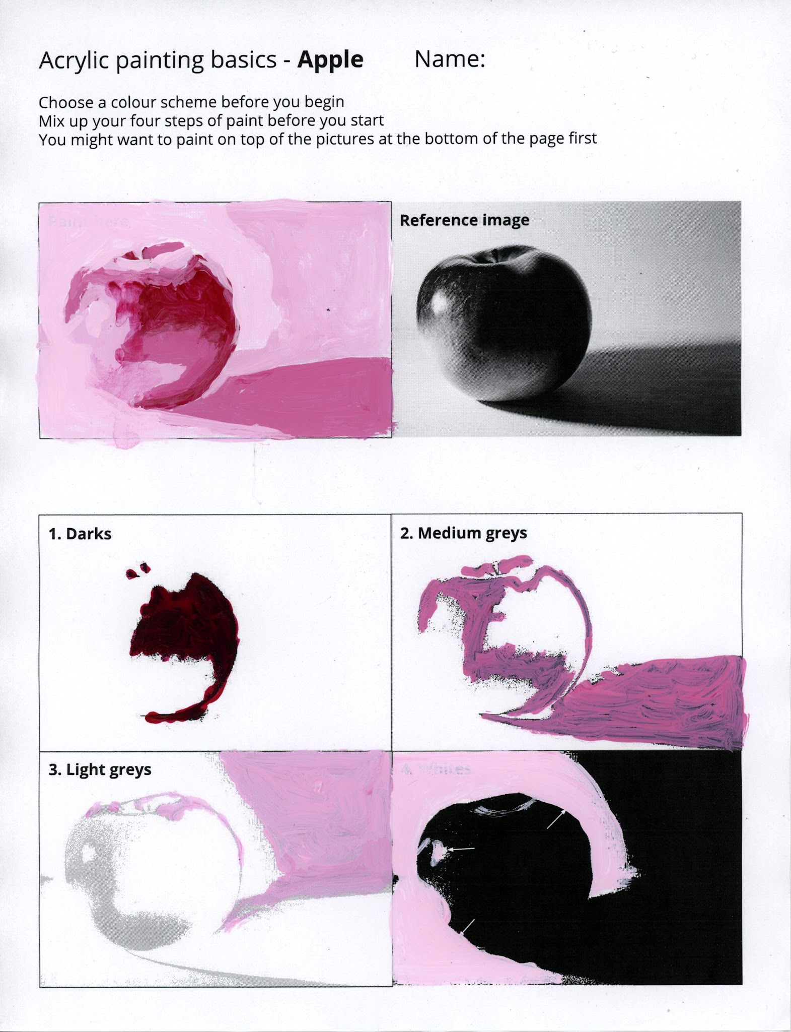
Build your ability to observe light and dark in acrylic
قم ببناء قدرتك على ملاحظة الضوء والظلام في الأكريليك
培养你观察丙烯颜料中光影的能力。
توانایی خود را در مشاهده نور و تاریکی در اکریلیک تقویت کنید
Entwickeln Sie Ihre Fähigkeit, Licht und Schatten in Acryl zu beobachten.
ऐक्रेलिक में प्रकाश और अंधेरे को देखने की अपनी क्षमता का विकास करें
아크릴을 통해 빛과 어둠을 관찰하는 능력을 키우세요
Şîyana xwe ya dîtina ronahî û tariyê bi akrîlîkê pêşve bibin
Развијте своју способност посматрања светлости и таме у акрилу
Desarrolla tu capacidad para observar la luz y la oscuridad en el acrílico.
Buuin ang iyong kakayahang obserbahan ang liwanag at madilim sa acrylic
Розвивайте свою здатність спостерігати світло і темряву в акрилі
Notes:
Current Art 11 languages next to English, Summer 2025 generated on 10/30/2025
Build your ability to observe light and dark in acrylic
===
shqiptare - Albanian
Zhvilloni aftësinë tuaj për të vëzhguar dritën dhe errësirën në akrilik
አማርኛ - Amharic
በ acrylic ውስጥ ብርሃን እና ጨለማን የመመልከት ችሎታዎን ይገንቡ
عربي - Arabic
قم ببناء قدرتك على ملاحظة الضوء والظلام في الأكريليك
հայերեն - Armenian
Զարգացրեք ակրիլային ներկերով լույսն ու մութը տեսնելու ձեր ունակությունը
Català - Catalan
Desenvolupa la teva capacitat d'observar la llum i la foscor en acrílic
中文 - Chinese
培养你观察丙烯颜料中光影的能力。
Nederlands - Dutch
Ontwikkel uw vermogen om licht en donker in acryl waar te nemen
فارسی - Farsi
توانایی خود را در مشاهده نور و تاریکی در اکریلیک تقویت کنید
Français - French
Développez votre capacité à observer la lumière et l'obscurité dans l'acrylique
Deutsch - German
Entwickeln Sie Ihre Fähigkeit, Licht und Schatten in Acryl zu beobachten.
ગુજરાતી - Gujarati
એક્રેલિકમાં પ્રકાશ અને અંધારાનું અવલોકન કરવાની તમારી ક્ષમતા બનાવો
हिंदी - Hindi
ऐक्रेलिक में प्रकाश और अंधेरे को देखने की अपनी क्षमता का विकास करें
Italiano - Italian
Sviluppa la tua capacità di osservare la luce e l'oscurità nell'acrilico
日本語 - Japanese
アクリルで光と闇を観察する能力を養います
한국어 - Korean
아크릴을 통해 빛과 어둠을 관찰하는 능력을 키우세요
Kurdî - Kurdish
Şîyana xwe ya dîtina ronahî û tariyê bi akrîlîkê pêşve bibin
Melayu - Malay
Bina keupayaan anda untuk melihat cahaya dan gelap dalam akrilik
മലയാളം - Malayalam
അക്രിലിക്കിൽ ഇരുട്ടും വെളിച്ചവും നിരീക്ഷിക്കാനുള്ള കഴിവ് വികസിപ്പിക്കുക.
नेपाली - Nepali
एक्रिलिकमा प्रकाश र अँध्यारो अवलोकन गर्ने क्षमता निर्माण गर्नुहोस्
پښتو - Pashto
په اکریلیک کې د رڼا او تیاره لیدلو وړتیا جوړه کړئ
Português - Portuguese
Aprimore sua capacidade de observar luz e sombra em acrílico.
ਪੰਜਾਬੀ - Punjabi
ਐਕ੍ਰੀਲਿਕ ਵਿੱਚ ਰੌਸ਼ਨੀ ਅਤੇ ਹਨੇਰੇ ਨੂੰ ਦੇਖਣ ਦੀ ਆਪਣੀ ਯੋਗਤਾ ਬਣਾਓ।
Русский - Russian
Развивайте свою способность видеть свет и темноту в акриле
српски - Serbian
Развијте своју способност посматрања светлости и таме у акрилу
Soomaali - Somali
Ku dhis awooddaada inaad u fiirsato iftiinka iyo mugdiga akril
Español - Spanish
Desarrolla tu capacidad para observar la luz y la oscuridad en el acrílico.
basa Sunda - Sundanese
Ngawangun kamampuan anjeun pikeun niténan cahaya sareng poék dina akrilik
kiswahili - Swahili
Jenga uwezo wako wa kuona mwanga na giza katika akriliki
svenska - Swedish
Bygg upp din förmåga att observera ljus och mörker i akryl
Tagalog
Buuin ang iyong kakayahang obserbahan ang liwanag at madilim sa acrylic
தமிழ் - Tamil
அக்ரிலிக்கில் ஒளியையும் இருட்டையும் கவனிக்கும் திறனை வளர்த்துக் கொள்ளுங்கள்.
แบบไทย - Thai
สร้างความสามารถในการสังเกตแสงและความมืดในอะคริลิก
Türkçe - Turkish
Akrilikte ışığı ve karanlığı gözlemleme yeteneğinizi geliştirin
Українська - Ukrainian
Розвивайте свою здатність спостерігати світло і темряву в акрилі
اردو - Urdu
ایکریلک میں روشنی اور اندھیرے کا مشاہدہ کرنے کی اپنی صلاحیت پیدا کریں۔
Tiếng Việt - Vietnamese
Rèn luyện khả năng quan sát ánh sáng và bóng tối trong acrylic

Slide 45
But while you are painting, please tell me one thing that has gorgeous colour.
What do you think has gorgeous colour?
Snakes - glimmer
Eyes - span of human colours
Bioluminescence -
The shininess on the neck of pigeons
Jellyfish
Galazies
Tears of sadness
Birds - (cocktoos)
Pheasants
Northern lights
Peacocks
Giraffes
Jupiter’s aurora
Iridescent lame
Light through coloured glass/broken glass
Flamingoes
Fruit - Kiwi
Summer sunset/sunrise
Halifax at night from sailing in the harbour
Notes:
Current Art 11 languages next to English, Summer 2025 generated on 10/30/2025
Build your ability to observe light and dark in acrylic
===
shqiptare - Albanian
Zhvilloni aftësinë tuaj për të vëzhguar dritën dhe errësirën në akrilik
አማርኛ - Amharic
በ acrylic ውስጥ ብርሃን እና ጨለማን የመመልከት ችሎታዎን ይገንቡ
عربي - Arabic
قم ببناء قدرتك على ملاحظة الضوء والظلام في الأكريليك
հայերեն - Armenian
Զարգացրեք ակրիլային ներկերով լույսն ու մութը տեսնելու ձեր ունակությունը
Català - Catalan
Desenvolupa la teva capacitat d'observar la llum i la foscor en acrílic
中文 - Chinese
培养你观察丙烯颜料中光影的能力。
Nederlands - Dutch
Ontwikkel uw vermogen om licht en donker in acryl waar te nemen
فارسی - Farsi
توانایی خود را در مشاهده نور و تاریکی در اکریلیک تقویت کنید
Français - French
Développez votre capacité à observer la lumière et l'obscurité dans l'acrylique
Deutsch - German
Entwickeln Sie Ihre Fähigkeit, Licht und Schatten in Acryl zu beobachten.
ગુજરાતી - Gujarati
એક્રેલિકમાં પ્રકાશ અને અંધારાનું અવલોકન કરવાની તમારી ક્ષમતા બનાવો
हिंदी - Hindi
ऐक्रेलिक में प्रकाश और अंधेरे को देखने की अपनी क्षमता का विकास करें
Italiano - Italian
Sviluppa la tua capacità di osservare la luce e l'oscurità nell'acrilico
日本語 - Japanese
アクリルで光と闇を観察する能力を養います
한국어 - Korean
아크릴을 통해 빛과 어둠을 관찰하는 능력을 키우세요
Kurdî - Kurdish
Şîyana xwe ya dîtina ronahî û tariyê bi akrîlîkê pêşve bibin
Melayu - Malay
Bina keupayaan anda untuk melihat cahaya dan gelap dalam akrilik
മലയാളം - Malayalam
അക്രിലിക്കിൽ ഇരുട്ടും വെളിച്ചവും നിരീക്ഷിക്കാനുള്ള കഴിവ് വികസിപ്പിക്കുക.
नेपाली - Nepali
एक्रिलिकमा प्रकाश र अँध्यारो अवलोकन गर्ने क्षमता निर्माण गर्नुहोस्
پښتو - Pashto
په اکریلیک کې د رڼا او تیاره لیدلو وړتیا جوړه کړئ
Português - Portuguese
Aprimore sua capacidade de observar luz e sombra em acrílico.
ਪੰਜਾਬੀ - Punjabi
ਐਕ੍ਰੀਲਿਕ ਵਿੱਚ ਰੌਸ਼ਨੀ ਅਤੇ ਹਨੇਰੇ ਨੂੰ ਦੇਖਣ ਦੀ ਆਪਣੀ ਯੋਗਤਾ ਬਣਾਓ।
Русский - Russian
Развивайте свою способность видеть свет и темноту в акриле
српски - Serbian
Развијте своју способност посматрања светлости и таме у акрилу
Soomaali - Somali
Ku dhis awooddaada inaad u fiirsato iftiinka iyo mugdiga akril
Español - Spanish
Desarrolla tu capacidad para observar la luz y la oscuridad en el acrílico.
basa Sunda - Sundanese
Ngawangun kamampuan anjeun pikeun niténan cahaya sareng poék dina akrilik
kiswahili - Swahili
Jenga uwezo wako wa kuona mwanga na giza katika akriliki
svenska - Swedish
Bygg upp din förmåga att observera ljus och mörker i akryl
Tagalog
Buuin ang iyong kakayahang obserbahan ang liwanag at madilim sa acrylic
தமிழ் - Tamil
அக்ரிலிக்கில் ஒளியையும் இருட்டையும் கவனிக்கும் திறனை வளர்த்துக் கொள்ளுங்கள்.
แบบไทย - Thai
สร้างความสามารถในการสังเกตแสงและความมืดในอะคริลิก
Türkçe - Turkish
Akrilikte ışığı ve karanlığı gözlemleme yeteneğinizi geliştirin
Українська - Ukrainian
Розвивайте свою здатність спостерігати світло і темряву в акрилі
اردو - Urdu
ایکریلک میں روشنی اور اندھیرے کا مشاہدہ کرنے کی اپنی صلاحیت پیدا کریں۔
Tiếng Việt - Vietnamese
Rèn luyện khả năng quan sát ánh sáng và bóng tối trong acrylic

Slide 46
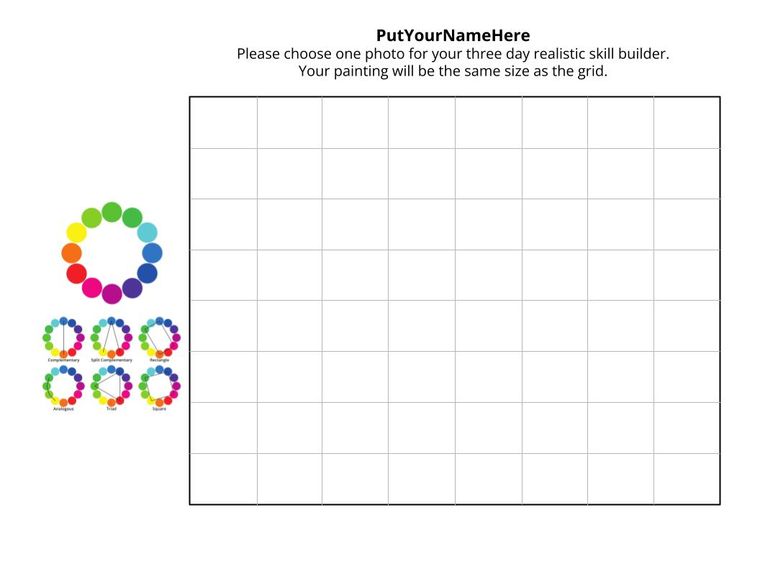
Next class we are starting a three day painting. Send me a picture!
Notes:
Record Art 11 translations in notes only, Summer 2025 generated on 8/23/2025
Next class we are starting a three day painting. Send me a picture!
===
shqiptare - Albanian
Klasën tjetër po fillojmë një pikturë tre ditore. Më dërgoni një foto!
አማርኛ - Amharic
የሚቀጥለው ክፍል የሶስት ቀን ስዕል እንጀምራለን. ፎቶ ላክልኝ!
عربي - Arabic
الدرس القادم سنبدأ دورة رسم لمدة ثلاثة أيام. أرسلوا لي صورة!
հայերեն - Armenian
Հաջորդ դասին մենք սկսում ենք եռօրյա նկարչություն: Ուղարկիր ինձ նկար!
Català - Catalan
La propera classe comencem una pintura de tres dies. Envia'm una foto!
中文 - Chinese
下节课我们要开始为期三天的绘画。发张图给我看看吧！
Nederlands - Dutch
Volgende les beginnen we met een driedaagse schildercursus. Stuur me een foto!
فارسی - Farsi
کلاس بعدی ما یک نقاشی سه روزه را شروع می کنیم. برای من عکس بفرست!
Français - French
Au prochain cours, nous commencerons un cours de peinture de trois jours. Envoyez-moi une photo !
Deutsch - German
In der nächsten Stunde beginnen wir mit einem dreitägigen Malprojekt. Schick mir ein Bild!
ગુજરાતી - Gujarati
આગામી વર્ગ અમે ત્રણ દિવસની પેઇન્ટિંગ શરૂ કરી રહ્યા છીએ. મને એક ચિત્ર મોકલો!
हिंदी - Hindi
अगली कक्षा में हम तीन दिन की पेंटिंग शुरू कर रहे हैं। मुझे एक तस्वीर भेजो!
Italiano - Italian
La prossima lezione comincerà con un corso di pittura di tre giorni. Mandami una foto!
日本語 - Japanese
次のクラスから3日間の絵画制作が始まります。写真を送ってください！
한국어 - Korean
다음 수업부터 3일간 그림 그리기를 시작합니다. 사진 보내주세요!
Kurdî - Kurdish
Dersa din em dest bi boyaxkirina sê rojan dikin. Ji min re wêneyek bişîne!
Melayu - Malay
Kelas seterusnya kita memulakan lukisan tiga hari. Hantarkan saya gambar!
മലയാളം - Malayalam
അടുത്ത ക്ലാസ്സിൽ ഞങ്ങൾ മൂന്ന് ദിവസത്തെ പെയിൻ്റിംഗ് ആരംഭിക്കുന്നു. എനിക്കൊരു ചിത്രം അയക്കൂ!
नेपाली - Nepali
अर्को कक्षा हामी तीन दिने चित्रकला सुरु गर्दैछौं। मलाई एउटा तस्वीर पठाउनुहोस्!
پښتو - Pashto
بل ټولګي موږ د دریو ورځو انځورګرۍ پیل کوو. ماته یو عکس راولیږه!
Português - Portuguese
Na próxima aula, começaremos um período de pintura de três dias. Mande-me uma foto!
ਪੰਜਾਬੀ - Punjabi
ਅਗਲੀ ਕਲਾਸ ਅਸੀਂ ਤਿੰਨ ਦਿਨਾਂ ਦੀ ਪੇਂਟਿੰਗ ਸ਼ੁਰੂ ਕਰ ਰਹੇ ਹਾਂ। ਮੈਨੂੰ ਇੱਕ ਤਸਵੀਰ ਭੇਜੋ!
Русский - Russian
На следующем занятии мы начинаем трёхдневный курс живописи. Пришлите мне рисунок!
српски - Serbian
Следећи час почињемо са тродневним сликањем. Пошаљи ми слику!
Soomaali - Somali
Fasalka xiga waxaan bilaabaynaa rinjiyeyn saddex maalmood ah. Sawir ii soo dir!
Español - Spanish
En la próxima clase empezaremos una jornada de pintura de tres días. ¡Envíame una foto!
basa Sunda - Sundanese
Kelas salajengna urang ngamimitian lukisan tilu dinten. Kirimkeun kuring gambar!
kiswahili - Swahili
Darasa linalofuata tunaanza uchoraji wa siku tatu. Nitumie picha!
svenska - Swedish
Nästa lektion börjar vi en tre dagars målning. Skicka mig en bild!
Tagalog
Sa susunod na klase ay magsisimula na kami ng tatlong araw na pagpipinta. Padalhan ako ng larawan!
தமிழ் - Tamil
அடுத்த வகுப்பில் மூன்று நாள் ஓவியம் வரையத் தொடங்குகிறோம். எனக்கு ஒரு படம் அனுப்பு!
แบบไทย - Thai
คลาสต่อไปเราจะเริ่มวาดรูปสามวัน ส่งรูปมาให้ฉันดูหน่อยสิ!
Türkçe - Turkish
Bir sonraki derste üç günlük bir resim etkinliğine başlıyoruz. Bana bir resim gönder!
Українська - Ukrainian
У наступному класі ми починаємо триденне малювання. Надішліть мені фото!
اردو - Urdu
اگلی کلاس ہم تین دن کی پینٹنگ شروع کر رہے ہیں۔ مجھے ایک تصویر بھیجیں!
Tiếng Việt - Vietnamese
Lớp học tới chúng ta sẽ bắt đầu khóa học vẽ kéo dài ba ngày. Hãy gửi cho tôi một bức ảnh nhé!

Slide 48



